Slide 1
三四半球をめぐる
北半球中高緯度の
大気海洋間強制の東進連鎖
卒業研究発表
地球システム学講座 気象・気候ダイナミクス研究室
◎ 512335 坂 泰志
指導教員 立花 義裕

Slide 2
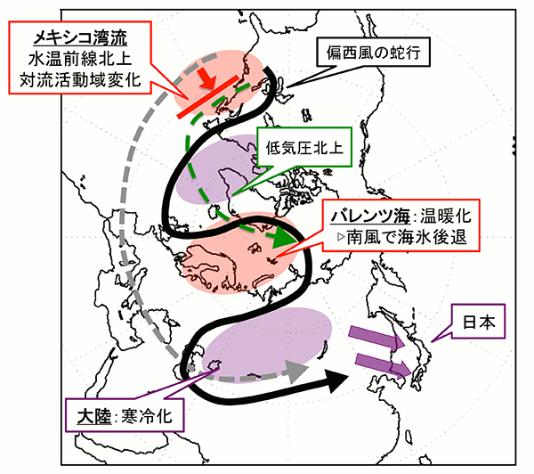
introduction method/data result conclusion
introduction
図は Sato et al.,2014 より引用
東アジアの寒冷化
【論文原題】 Influence of the Gulf Stream on the Barents Sea ice retreat and Eurasian coldness during early winter
[Sato et al., 2014 Environ. Res. Lett. ]
北大西洋にあるメキシコ湾流の変動が東アジアの寒気に
影響を及ぼす．北大西洋から
ロスビー波束の伝播．
海が及ぼす大気変動は，
東アジアの寒冷化に影響を与える
Notes:
日本の寒気に非常に興味がある

Slide 3
introduction method/data result conclusion
introduction
図は Sato et al.,2014 より引用
東アジアの寒冷化
合成図解析
300hPa面のジオポテンシャル高度(m)と波の活動度Flux（$m^{2}/s^{2}$）
北大西洋
日本
[Sato et al., 2014]
ドット：有意水準90％以上
色：偏差
矢印：波の活動度Flux
Notes:
北太平洋から北大西洋への波応答が見られる．なので、日本の寒気の源は北太平洋だ！と、おもい上流に着目した．

Slide 4
introduction method/data result conclusion
introduction
図は Sato et al.,2014 より引用
東アジアの寒冷化
合成図解析
300hPa面のジオポテンシャル高度(m)と波の活動度Flux（$m^{2}/s^{2}$）
✖
北大西洋
日本
北太平洋からの波伝搬に
ついては触れられていない!!
東アジアに寒気もたらすのは北太平洋❓
Notes:
北太平洋から北大西洋への波応答が見られる．なので、日本の寒気の源は北太平洋だ！と、おもい上流に着目した．

Slide 5
introduction method/data result conclusion
introduction
太平洋が寒気の要因？
論文で着目していた領域 @北大西洋
1960年から2014年の12月におけるメキシコ湾流上（黒のボックス）の海面水温[℃] indexと海面水温[℃]との相関回帰図
北アメリカ
色：有意水準90％以上 線：回帰係数
メキシコ湾流が暖かいのは一緒である．．．しかし．．．❓
Notes:
北大西洋メキシコ湾流上でSSTを領域平均（黒枠）し、回帰計算を行ったもの。

Slide 6
introduction method/data result conclusion
introduction
太平洋が寒気の要因？
1960年から2014年の12月におけるメキシコ湾
海面水温 （黒の領域） indexと海面水温（℃）との相関回帰図
メキシコ湾流より
上流の南側に高温
北側に低温偏差
東アジアの寒気の要因は
北大西洋ではなく北太平洋？
色：有意水準90％以上 線：回帰係数
初冬(12月)の北太平洋に着目し
東アジアの寒気応答を検討する
目的
Notes:
北大西洋メキシコ湾流上でSSTを領域平均（黒枠）し、回帰計算を行ったもの。

Slide 7
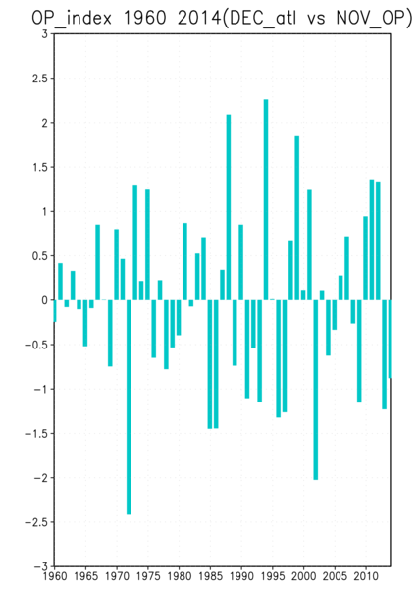
introduction method/data result conclusion
Method/data
合成図解析
長周期変動とトレンド除去した大気場
12月 北太平洋南北勾配index 1960-2014
（NPO-index）
北太平洋南北勾配indexから±1σ以上ものを選択する
HOT
標準偏差（σ）
1994 , 2001 , 2011 , 2012
COLD
1985 , 1993 , 1996 , 2013
HOTとCOLDの年をそれぞれ抽出
HOT-COLDの合成図解析を行う
※抽出する際にエルニーニョ・ラニーニャ年は取り除く
Notes:
気象庁のNino3.4指数を見て、ＥＮＳＯ年を取り除いた。 気象庁（http://www.data.jma.go.jp/gmd/cpd/data/elnino/learning/faq/elnino_table.html）

Slide 8
introduction method/data result conclusion
Method/data
合成図解析
長周期変動とトレンド除去した大気場
12月 北太平洋南北勾配index 1960-2014
（NPO-index）
北太平洋南北勾配indexから±1σ以上ものを選択する
ポイント
HOT
1994 , 2001 , 2011 , 2012
12月北太平洋のSST南北勾配が大きいことで
大気がどのような変動をするかを見ていく!!
COLD
1985 , 1993 , 1996 , 2013
HOTとCOLDの年をそれぞれ抽出
HOT-COLDの合成図解析を行う
※抽出する際にエルニーニョ・ラニーニャ年は取り除く
Notes:
気象庁のNino3.4指数を見て、ＥＮＳＯ年を取り除いた。 気象庁（http://www.data.jma.go.jp/gmd/cpd/data/elnino/learning/faq/elnino_table.html）

Slide 9
introduction method/data result conclusion
Method/data
使用データ
JRA-55 気象データ
水平格子間隔 ： 1.25 度 × 1.25 度
HadI_SST 海面水温データ
水平格子間隔 ： 1.0 度 × 1.0 度
解析期間
1960 ～ 2014年
着目した月 ：12月 , 1月
作 緒方さん @ 気象庁

Slide 10
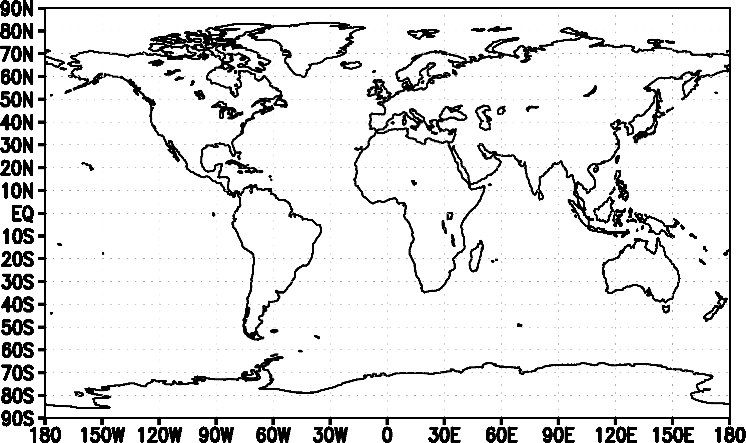
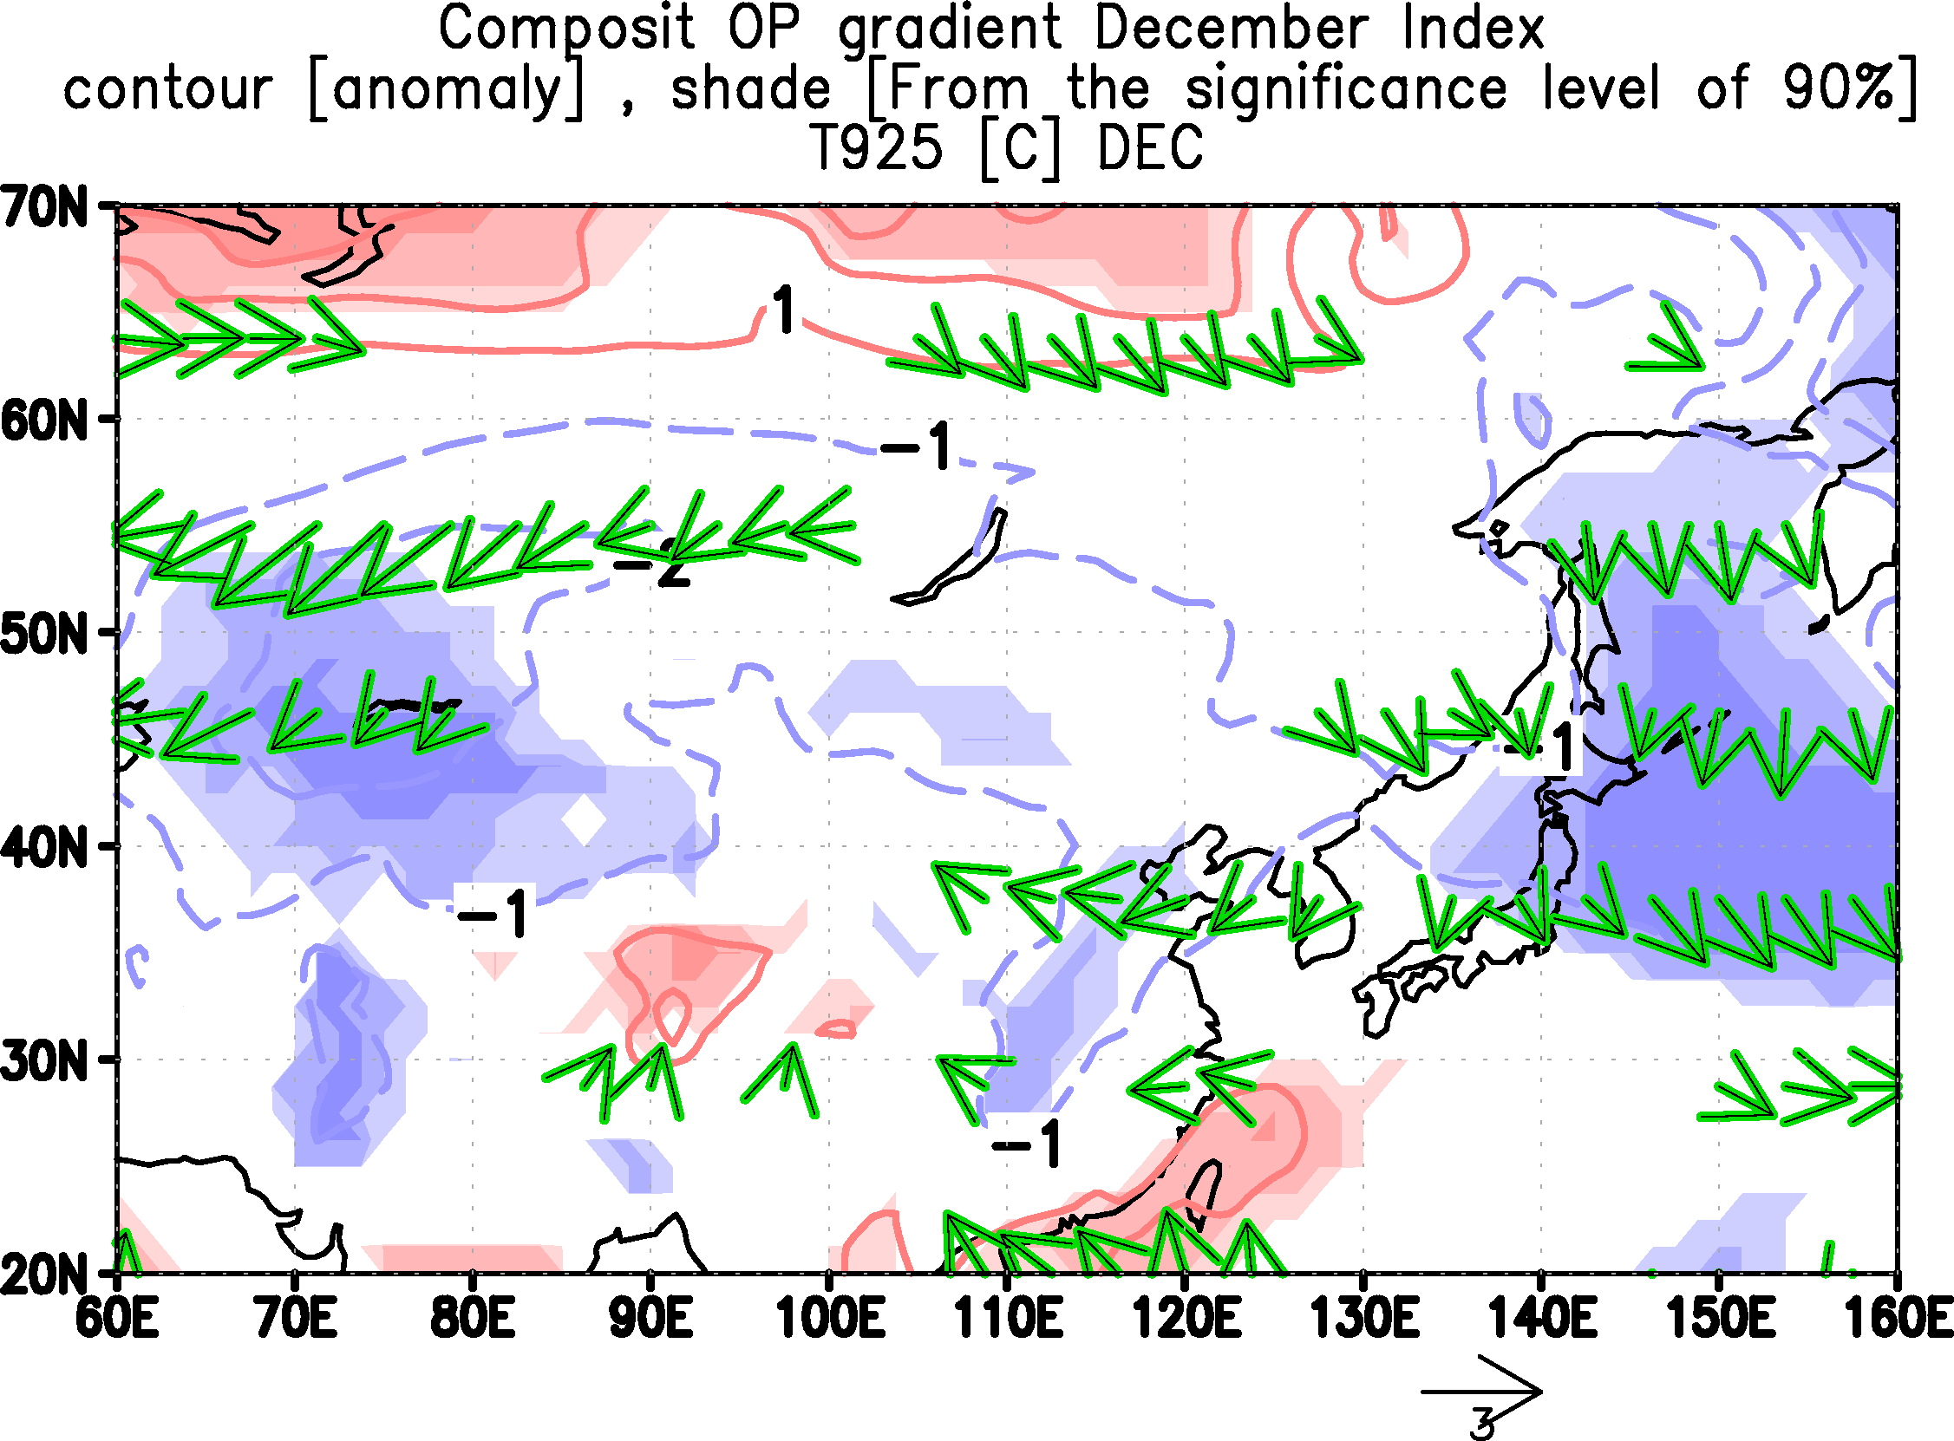
introduction method/data result conclusion
result
NEW!!
12月北太平洋SST南北勾配が大きいと
東アジアが寒気で覆われる傾向!!
高
低
低
高
冷
高
暖
12月の北太平洋が東アジアに及ぼす925hPaにおける気温（℃）と風偏差（m/s）
日本
色：有意水準90％以上 線：偏差 ベクトル：風偏差

Slide 11
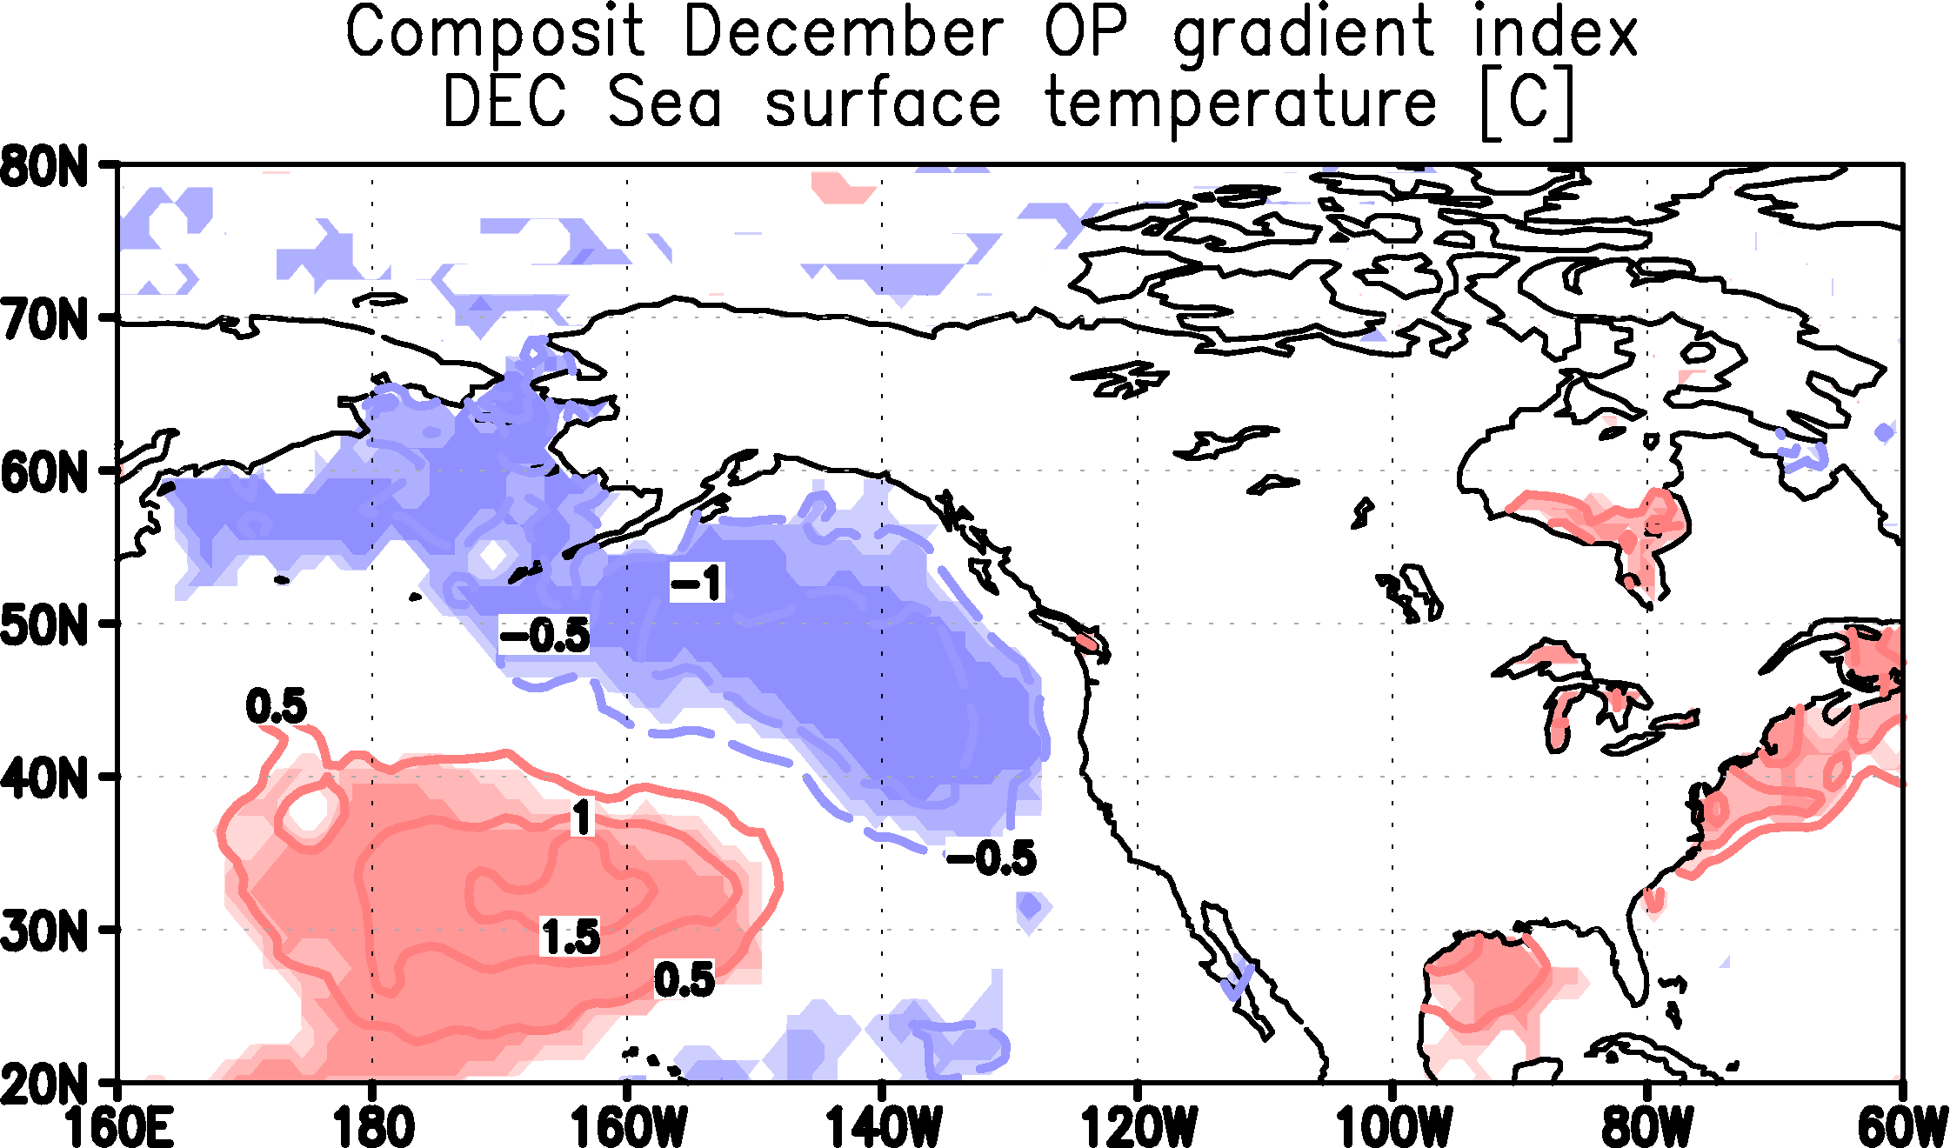
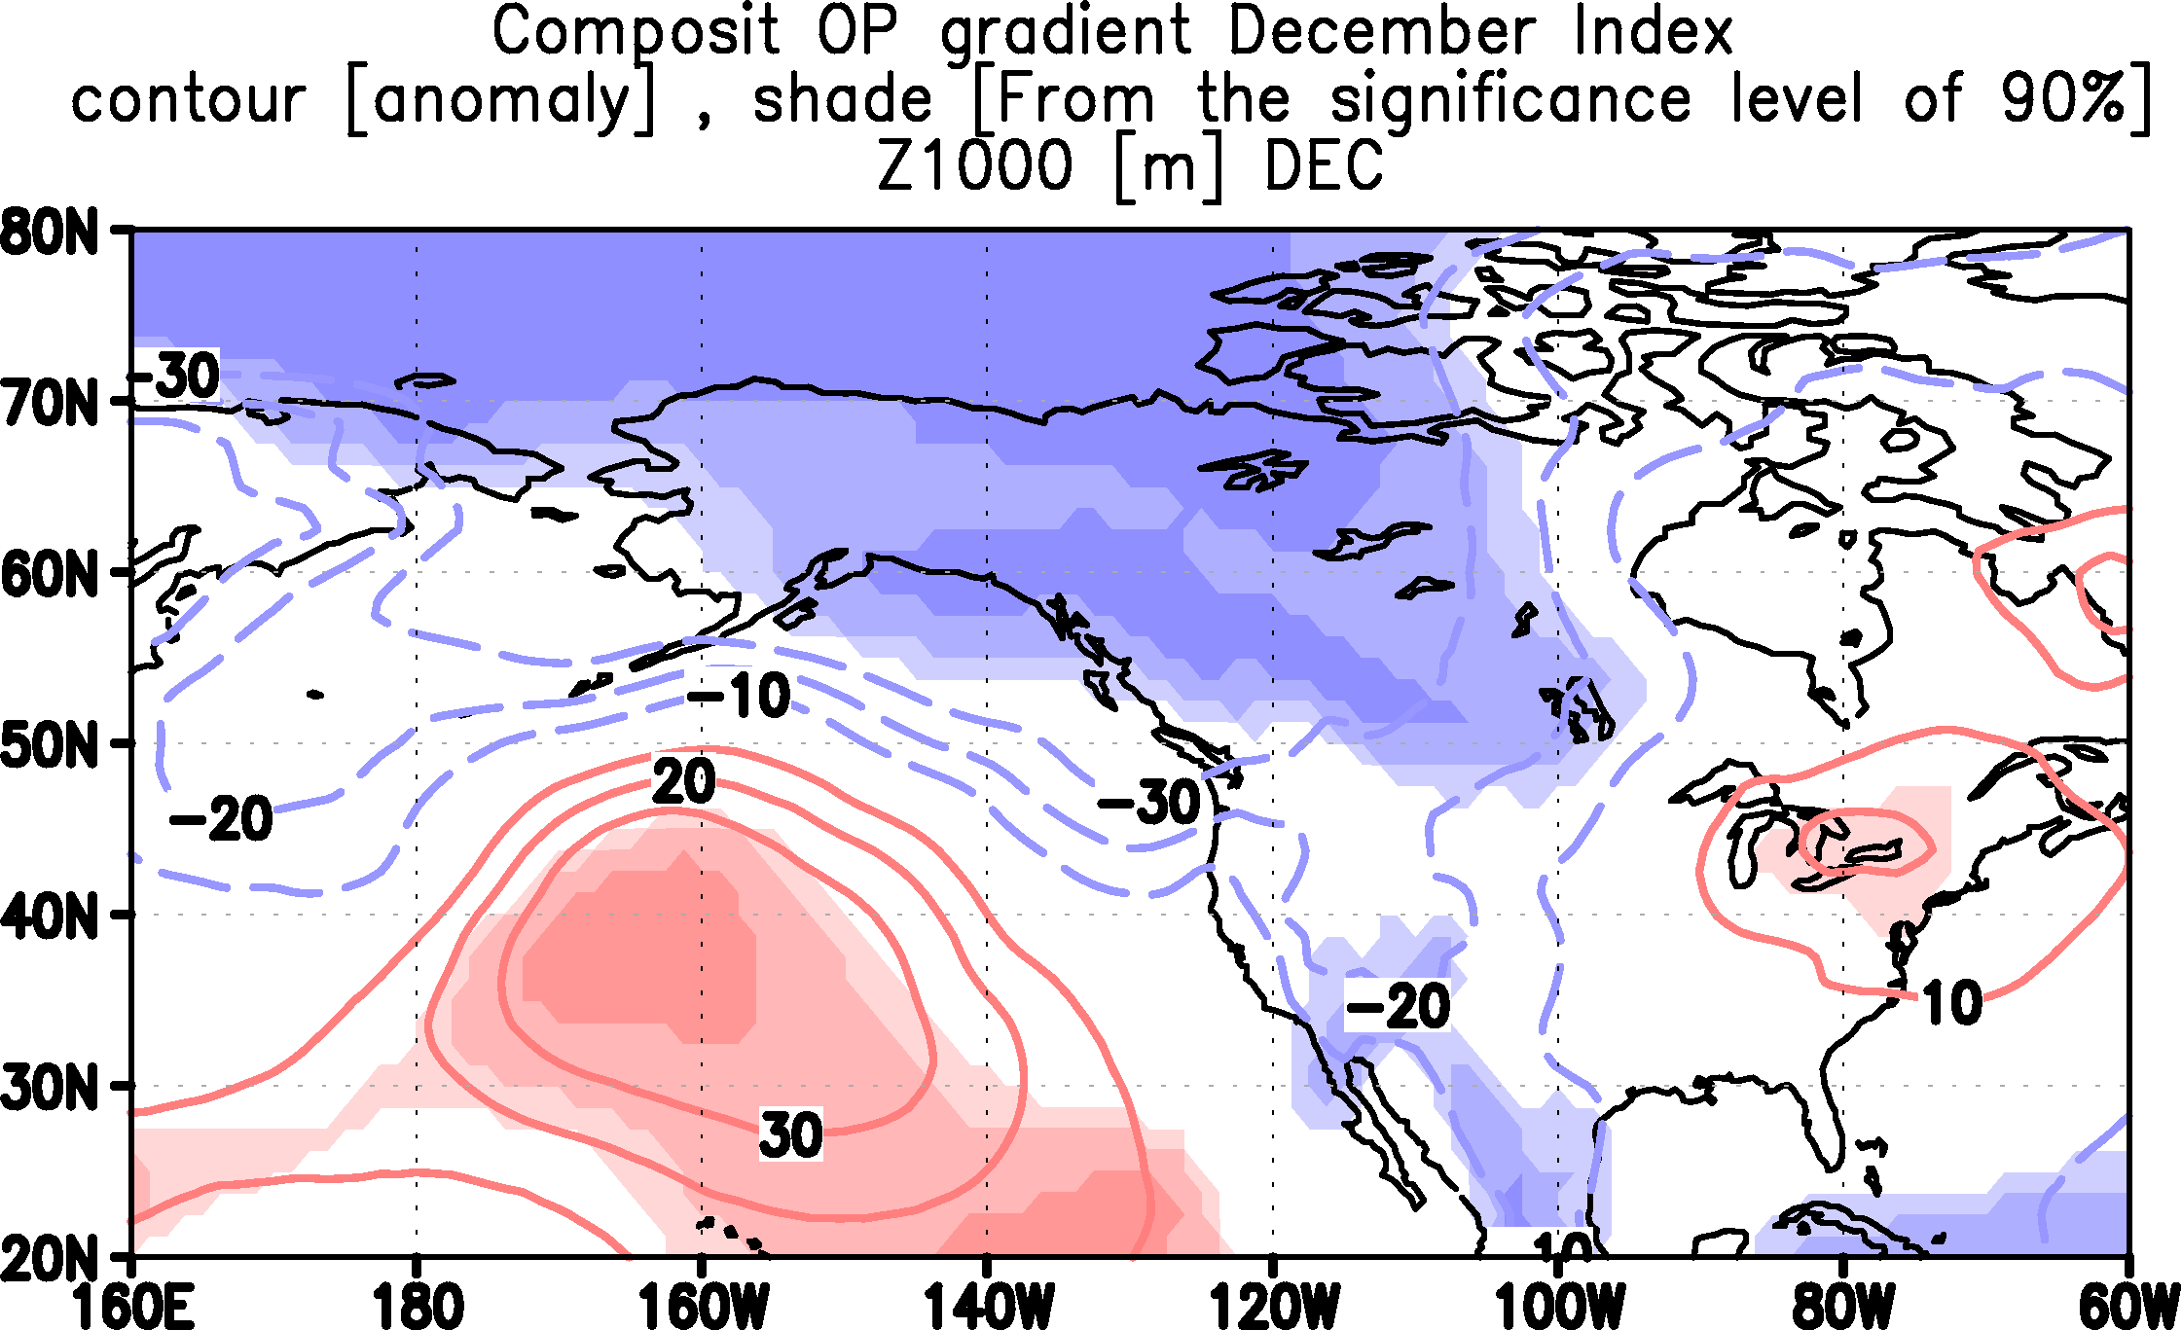
introduction method/data result conclusion
result
〇
北太平洋上の海面水温変動・大気
合成図解析結果
12月 北太平洋 海面水温 （℃） HOT-COLD
12月 1000hPa面のジオポテンシャル高度 （m） HOT-COLD
低
冷
北アメリカ
暖
高
北太平洋SST南北温度勾配が大きいことで
中緯度では暖かく，高緯度では冷たい傾向である
中緯度側では高気圧，高緯度側では低気圧が強化される
色：有意水準90％以上 線：偏差

Slide 12
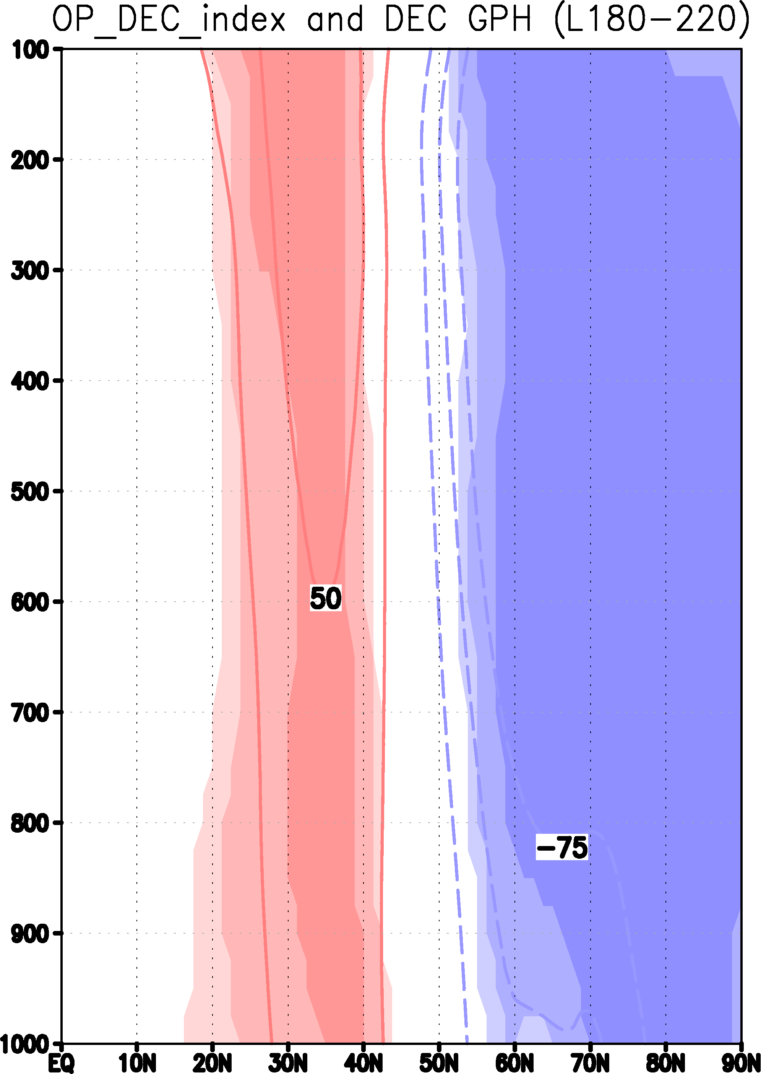
introduction method/data result conclusion
result
〇
北太平洋が及ぼす大気変動
12月 ジオポテンシャル高度 (m)
180-220W 緯度断面図
12月 1000hPa面のジオポテンシャル高度 （m） HOT-COLD
上層
高
気
圧
低気
圧
下層
南
暖
冷
北
中緯度側では高気圧
高緯度側では低気圧が強化
北太平洋のSSTが
暖かい所では上層まで高気圧
冷たい所では低気圧傾向
緯度方向における
鉛直構造を検討
色：有意水準90％以上 線：偏差

Slide 13
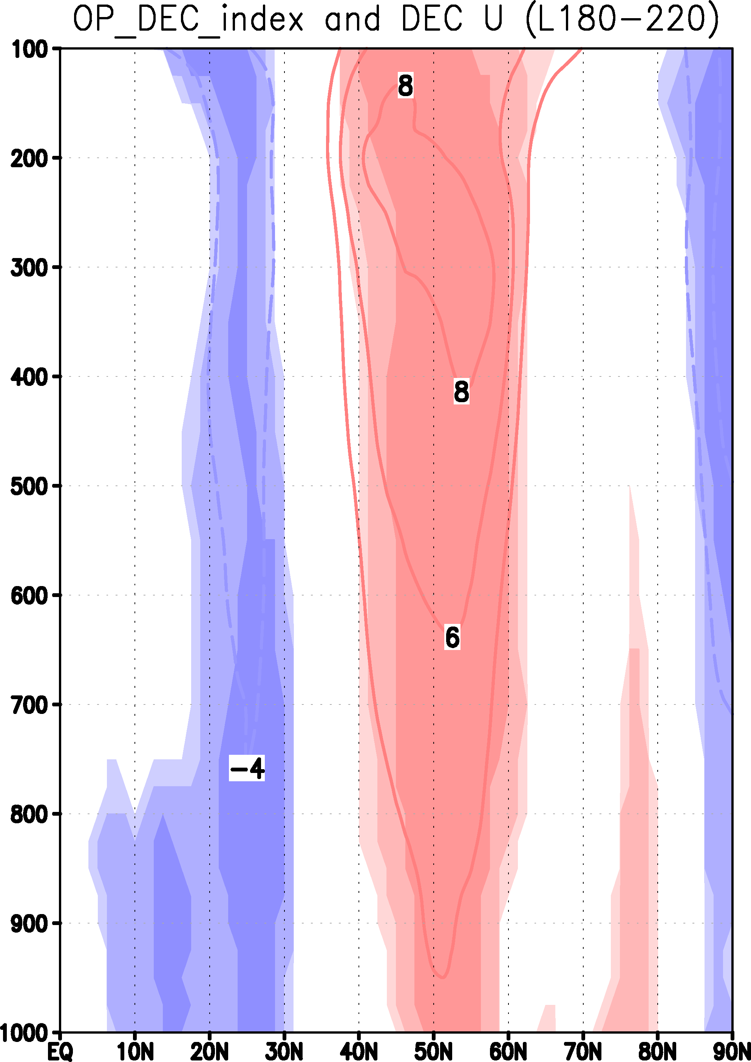
introduction method/data result conclusion
result
〇
北太平洋が及ぼす大気変動
12月 東西風(m/s)
180-220W 緯度断面図
12月 1000hPa面のジオポテンシャル高度 （m） HOT-COLD
上層
◎
西風極大
西風
下層
南
暖
冷
北
中緯度側では高気圧
高緯度側では低気圧が強化
北緯40度 ｰ 60度の
300hPa面で西風強化極大域
緯度方向における
鉛直構造を検討
色：有意水準90％以上 線：偏差

Slide 14
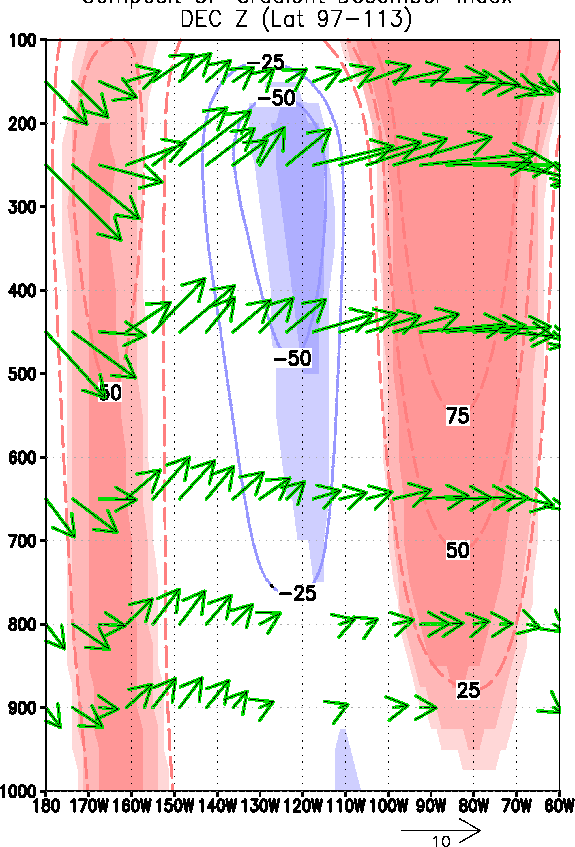
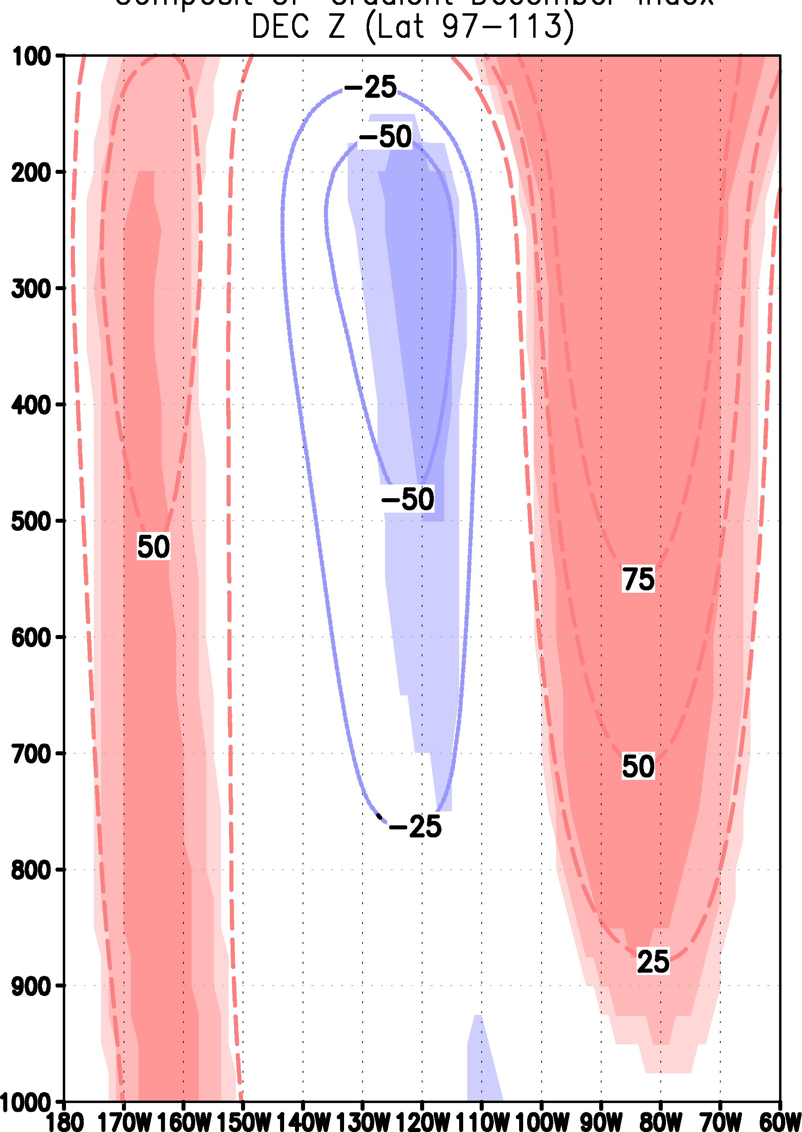
introduction method/data result conclusion
result
〇
北太平洋が及ぼす大気変動
12月 ジオポテンシャル高度（m）の経度断面図
Wave_act_flux $(m^{2}/s^{2})$ HOT-COLD
12月 1000hPa面のジオポテンシャル高度 （m） HOT-COLD
上層
低気
圧
高
気
圧
高
気
圧
経度方向における
鉛直構造を検討
下層
西
東
北太平洋
色：有意水準90％以上 線：偏差 ベクトル：波活動度Flux(Takaya and Nakamura 2001)

Slide 15
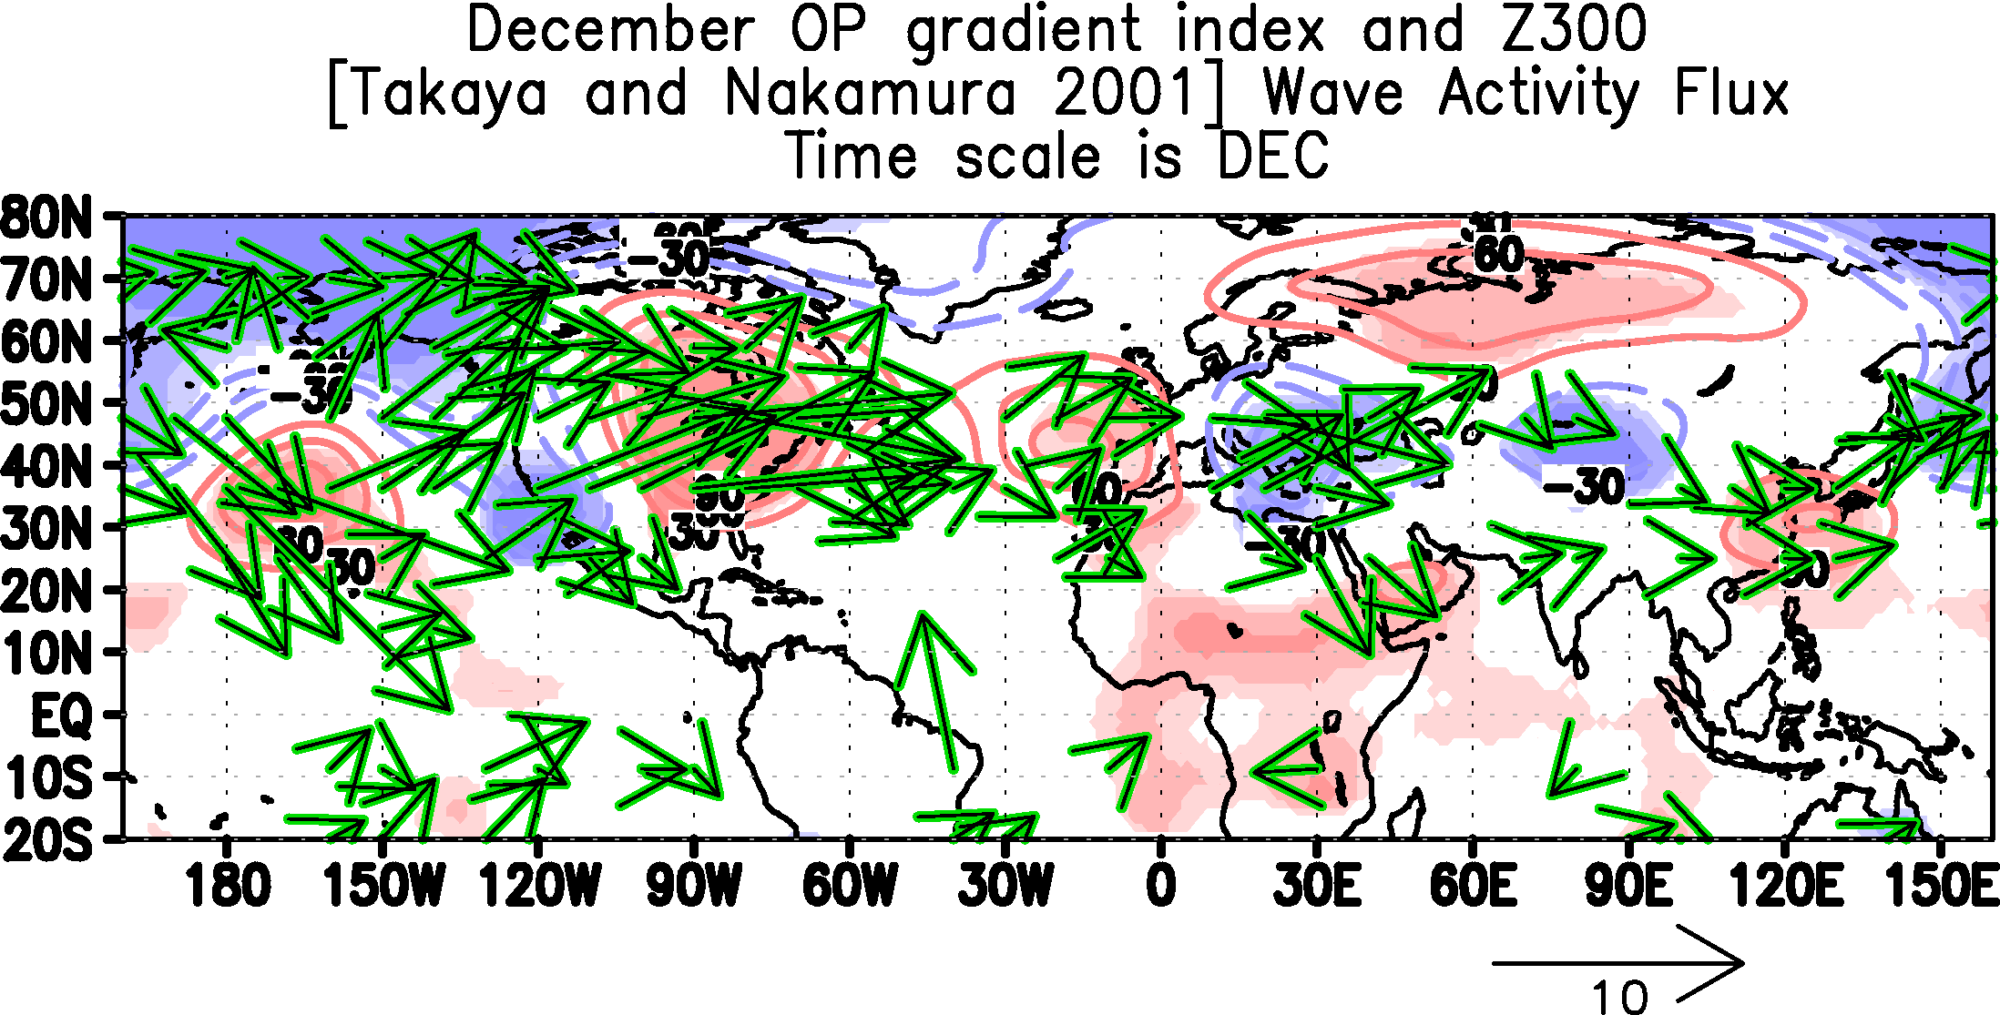
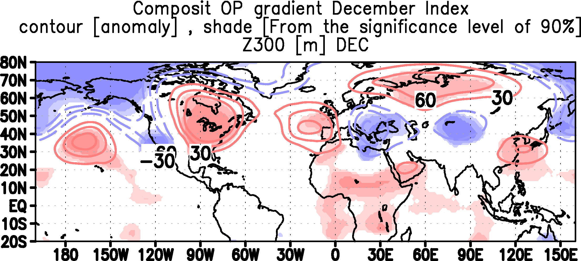
introduction method/data result conclusion
result
〇
北太平洋が及ぼす大気変動
12月 300hPa面のジオポテンシャル高度(m)& Wave_act_flux （$m^{2}/s^{2}$） HOT-COLD
北太平洋
日本
12月 925hPa面の温度と風 (℃) HOT-COLD
ロスビー波の伝搬は
北太平洋から東アジアへ
東アジアが帯状に
寒気で覆われる傾向
上図 色：有意水準90％以上 線：偏差
ベクトル：波活動度Flux(Takaya and Nakamura 2001)
下図 色：有意水準90％以上 線：偏差 ベクトル：風偏差

Slide 16
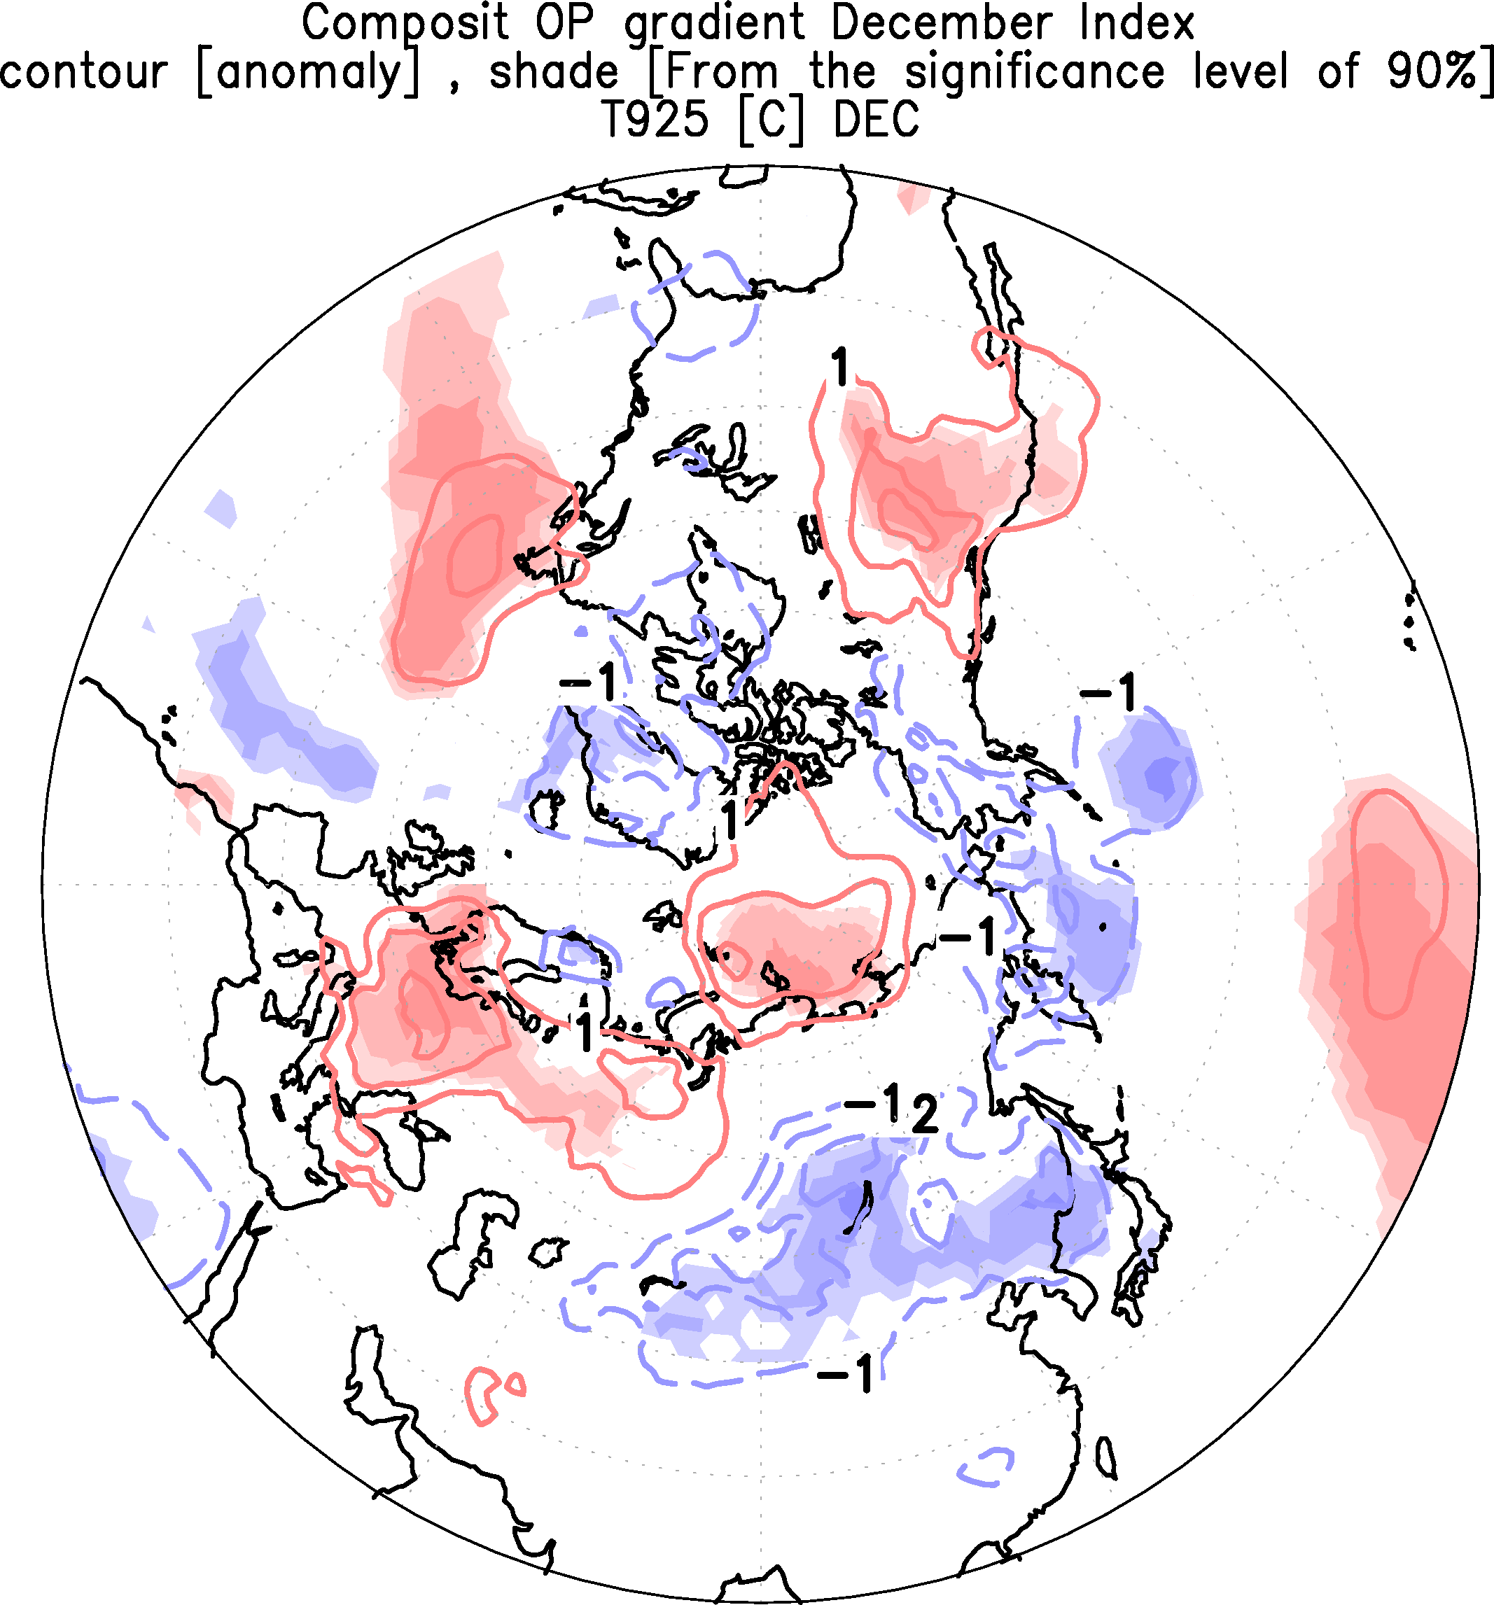
introduction method/data result conclusion
result
〇
北太平洋が作り出す大気パターン （12月➡1月）
HOT-COLD
12月 – index & １月の925hPa面の温度(℃)
中緯度ユーラシア・東アジアで
帯状に寒気で覆われる傾向
12月北太平洋SST南北
勾配が大きいことで持続して
1月の東アジアに寒気を及ぼす
日本
色：有意水準90％以上 線：偏差

Slide 17
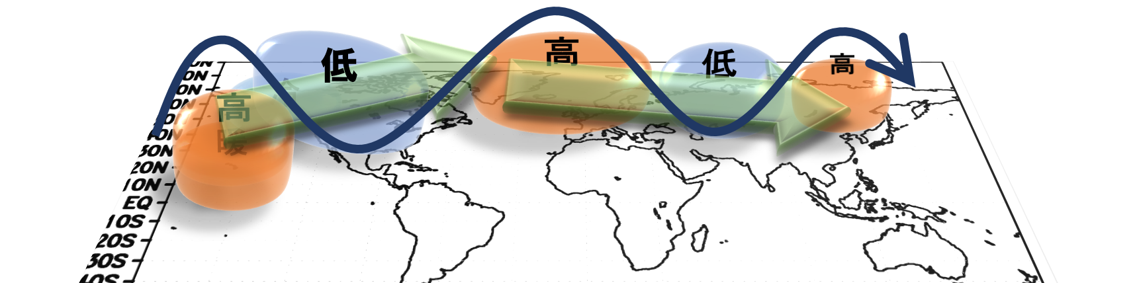
introduction method/data result future work
Conclusion
結 論
日本
北太平洋
NEW!!
最初に提唱した,Sato et al 2014で言われていなかった
北太平洋が及ぼす東アジアの寒気を示唆する結果
東アジア寒気応答において,12月の北太平洋が非常に重要である
この寒気は1月まで持続する結果を示唆
15

Slide 18
introduction method/data result conclusion
◎ 参考・引用文献
・高谷康太朗，中村尚，2007: シベリア高気圧の活動とその長周期の変動について，低温科学，（65），北海道大学低温科学研究所，pp.31-42.
・Sato, K., Inoue, J. & Watanabe, M. Influence of the Gulf Stream on the Barents Sea ice retreat and Eurasian coldness during early winter. Environ. Res. Lett. 9, 084009.
・ Kobayashi, S., Y. Ota, Y, Harada, A. Ebita, M. Moriya, H. Onoda, H. Kamahori, C. Kobayashi, H. Endo, K. Miyaoka, and K. Takahashi, 2015: The JRA-55 Reanalysis: General Specifications and Basic Characteristics. J. Meteor. Soc. Japan,93
・ Rayner, N.A. et al.: Global Analyses of Sea Surface Temperature, Sea Ice, and Night Marine Air Temperature since the Late Nineteenth Century, J. Geophys. Res., 108.
・ Hoskins, B.J., I.N.James and G.H. White, 1983 The shape, propagation and mean-flow interaction of large-scale weather systems, J.Atmos.Sci.,40,p1595-1612.
・ Takaya K and Nakamura H 2001 A formulation of a phase-independent wave-activity flux for stationary and migratory quasigeostrophic eddies on a zonally varying basic flow J. Atmos. Sci. 58 608-27.
・ Minobe S 2000 Spatio-temporal structure of the pentadecadal variability over the North Pacific Prog. Oceanogr. 47 381–408
・ Inoue J, Hori M E and Takaya K 2012 The role of Barents Sea ice in the wintertime cyclone track and emergence of a warm-Arctic cold-Siberian anomaly J. Clim. 25 2561–8
・ Minobe S, Miyashita M, Kuwano-Yoshida A, Tokinaga H and Xie S P 2010 Atmospheric response to the Gulf Stream: seasonal variations J. Clim 23 3699–719
・ Minobe S, Yoshida-Kuwano A, Komori N, Xie S P and Small R J 2008 Influence of the Gulf Stream on the troposphere Nature 452 206–9
・ Bane J M and Osgood K E 1989 Wintertime air-sea interaction processes across the Gulf Stream J. Geophys. Res. 94 10755–72
・ Bueh C and Nakamura H 2007 Scandinavian pattern and its climatic impact Q. J. R. Meteorol. Soc. 133 2117–31
・ Nakanowatari T, Sato K and Inoue J 2014 Predictability of the Barents Sea ice in early winter: remote effects of oceanic and atmospheric thermal conditions from the North Atlantic J. Clim. 27 8884–901
・ Tang Q, Zhang X and Francis J A 2013a Extreme summer weather in northern mid-latitudes linked to a vanishing cryosphere Nat. Clim. Change 4 45–50
・ Watanabe M and Kimoto M 2000 Atmosphere-ocean thermal coupling in the Northern Atlantic: a positive feedback Q. J. R. Meteorol. Soc. 126 3343–69
16

Slide 19
NEW!!
ご清聴ありがとうございました
ロスビー波
ぐるっと世界を
一巡り
寒気をたどると
そこは太平洋

Slide 20
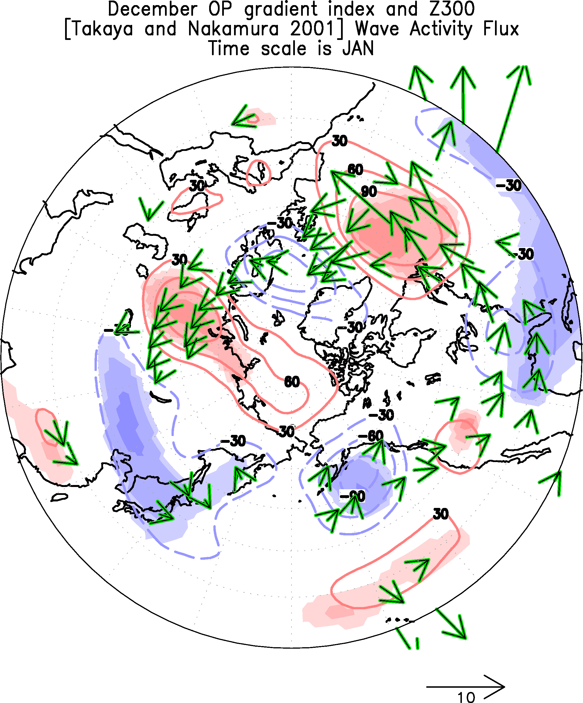
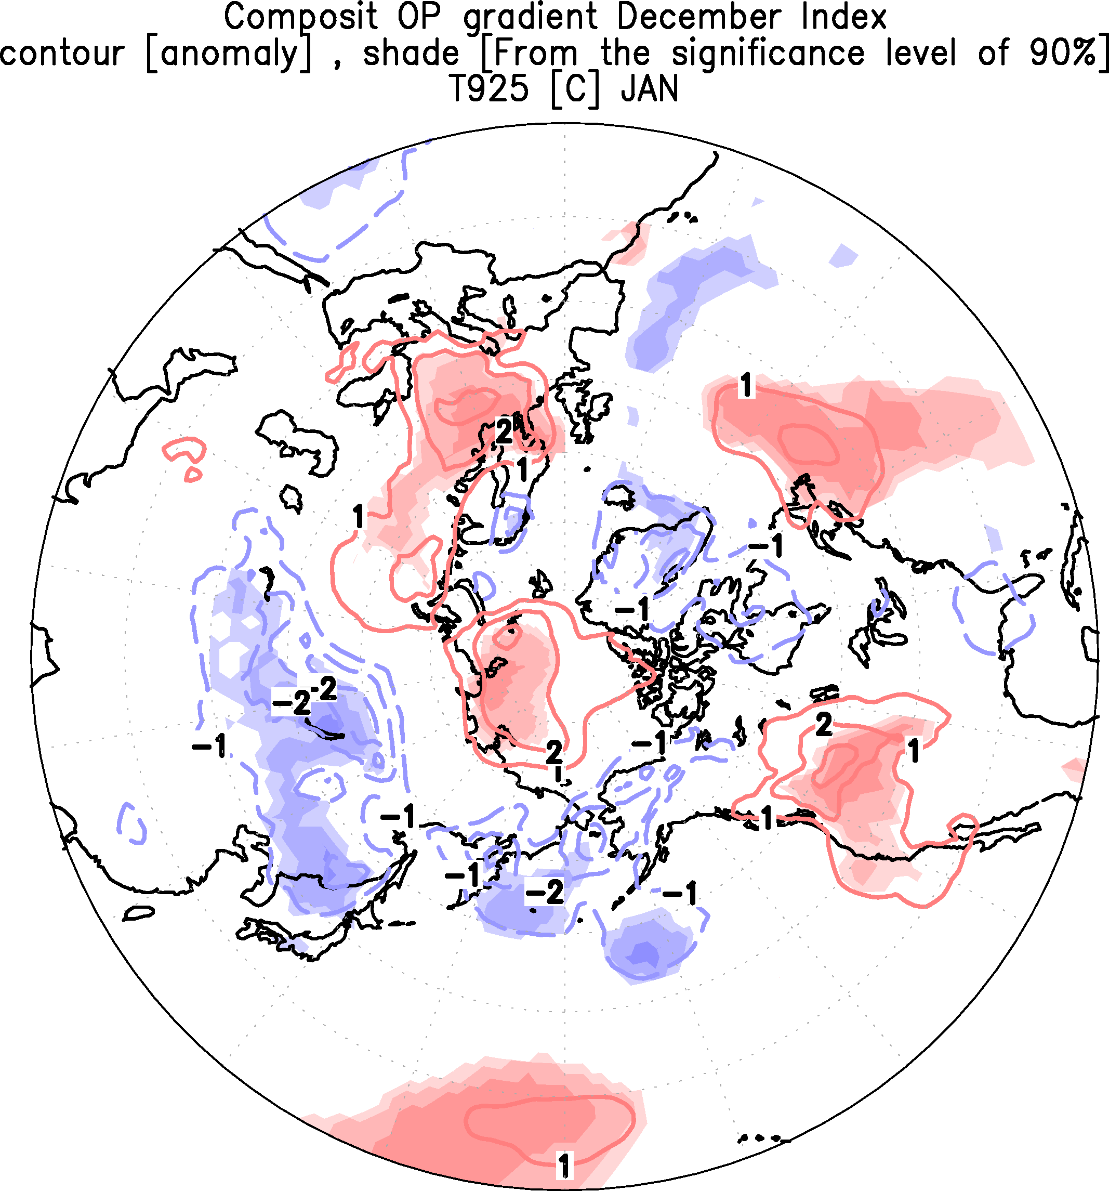
introduction method/data result conclusion
result
〇
北太平洋が作り出す大気パターン
HOT-COLD
12月 - index ＆
1月 300hPa面のジオポテンシャル高度(m)& Wave_act_flux ($m^{2}/s^{2}$)
12月 – index & １月の925hPa面の温度(℃)
中緯度において
北大西洋から東アジアに波伝搬を示唆
中緯度ユーラシア・東アジアで
帯状に寒気で覆われる傾向
12月北太平洋南北勾配が,1月の東アジアに寒気を及ぼす
色：有意水準90％以上 線：偏差 ベクトル：波活動度Flux（Takaya and Nakamura 2001）

Slide 21
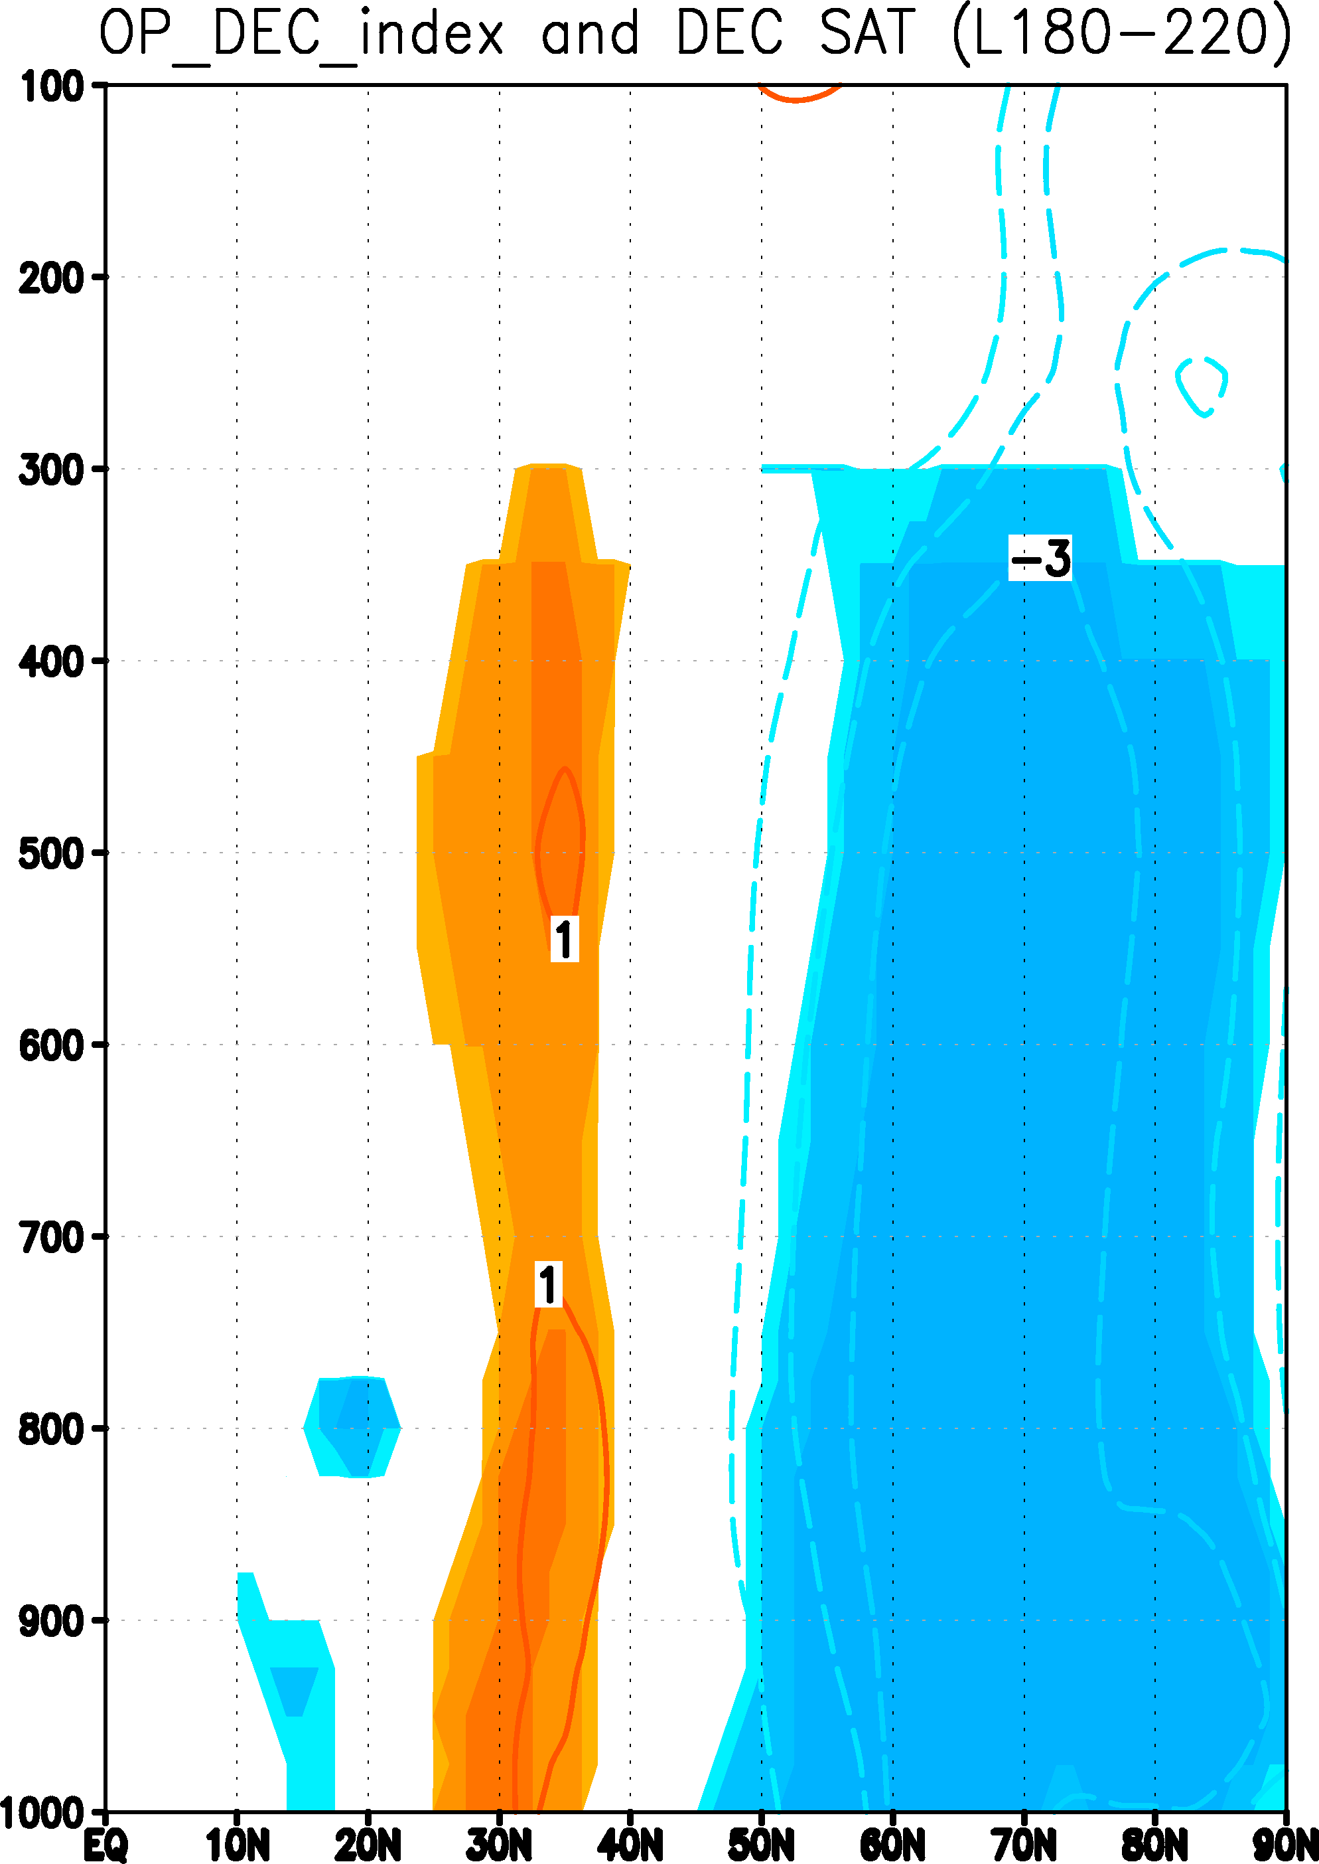
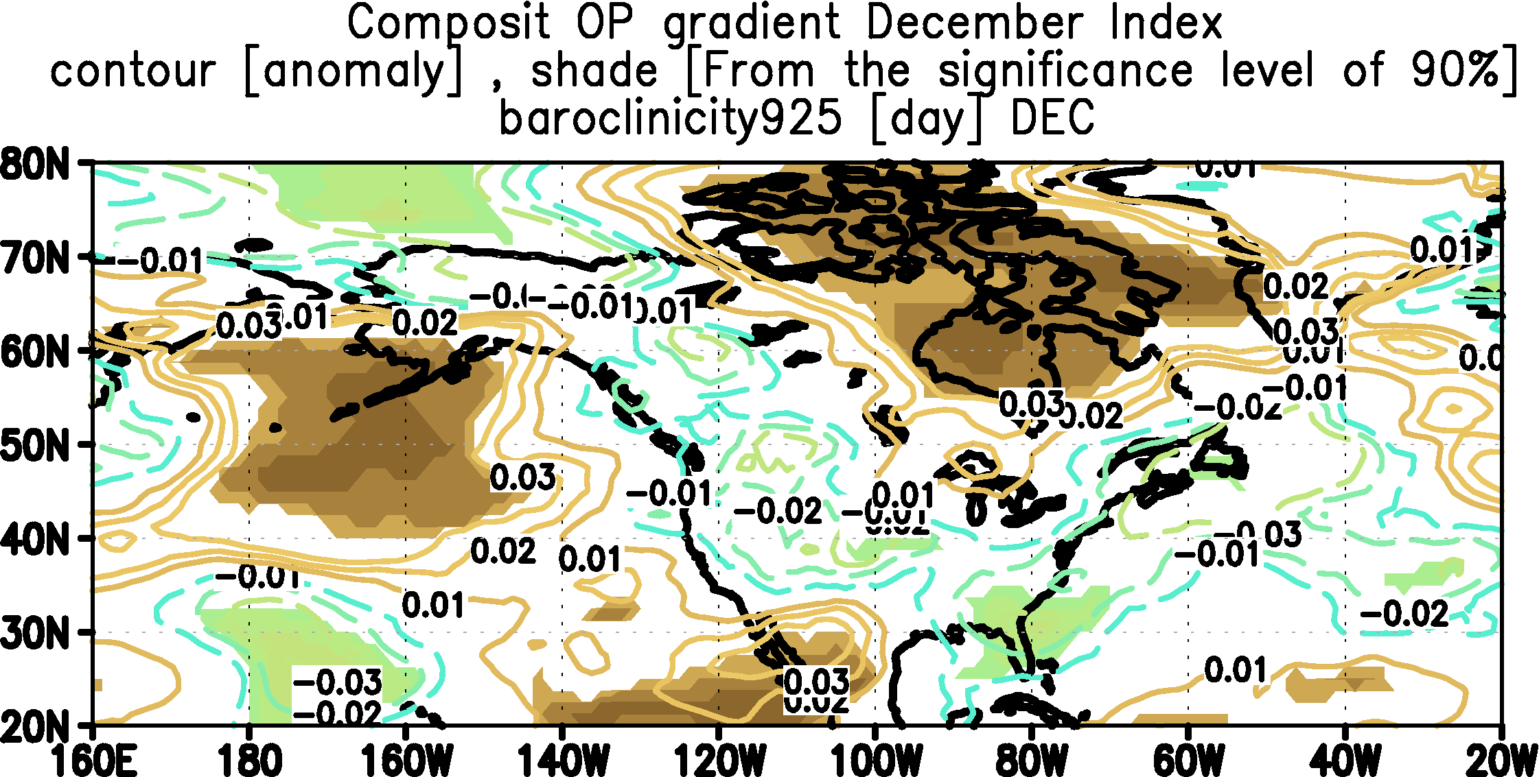
introduction method/data result future work
result
〇
北太平洋が及ぼす大気変動
Eddy 最大成長率
TMP(℃) 180-220W 緯度断面図
HOT-COLD
(${day}^{−1}$)
12月 Eddy_最大成長率(${day}^{−1}$) HOT-COLD
南
北
色：有意水準90％以上 線：偏差

Slide 22
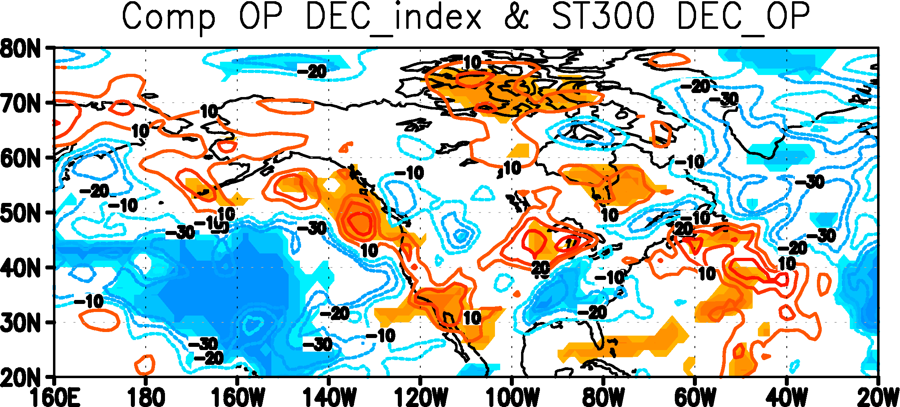
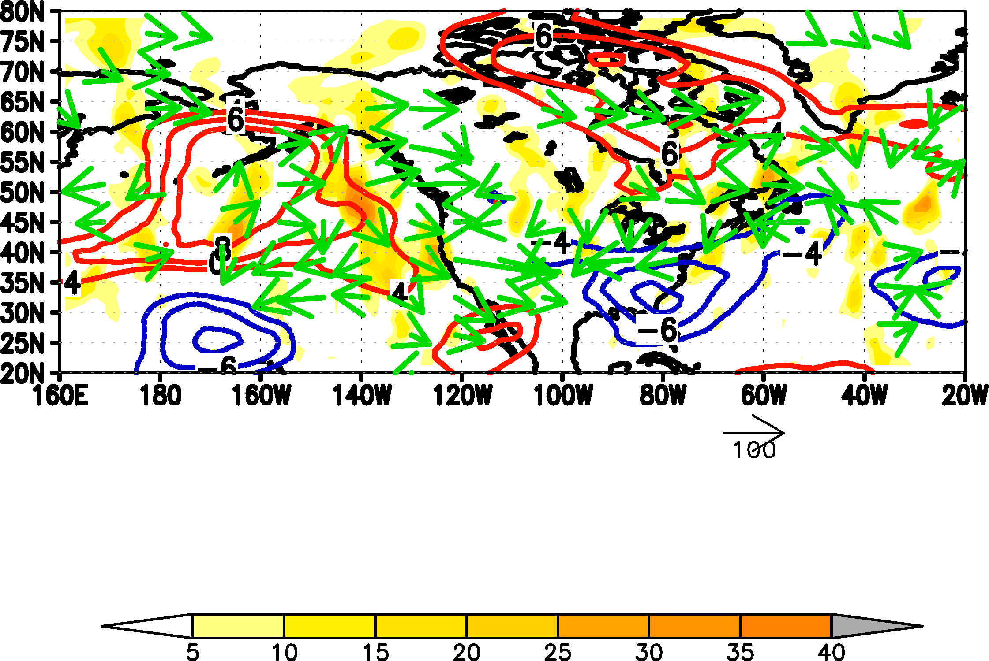
introduction method/data result future work
result
〇
北太平洋が及ぼす大気変動
$$Storm track \frac{1}{2}\left(\overline{u^{′^{2}}}+\overline{v^{′^{2}}}\right)$$
$u , v 時間$平均
${}^{’}$7日移動平均
移動性高低気圧の活動度を表す指標
12月 Storm track($m^{2}/s^{2}$)
HOT-COLD
12月 東西風 (m/s) & E-vector ($m^{2}/s^{2}$)
擾乱が及ぼす
平均流の加速を考察
移動性高低気圧の活動度が
活発であることを示す
発散箇所で時間平均流の加速
南北のSST勾配(シーソ)が
ジェットの強化に影響を及ぼす
左図 色：有意水準90％以上 線：偏差
右図 色：E-vectorの発散 線：東西風偏差 ベクトル：E-vector

Slide 23
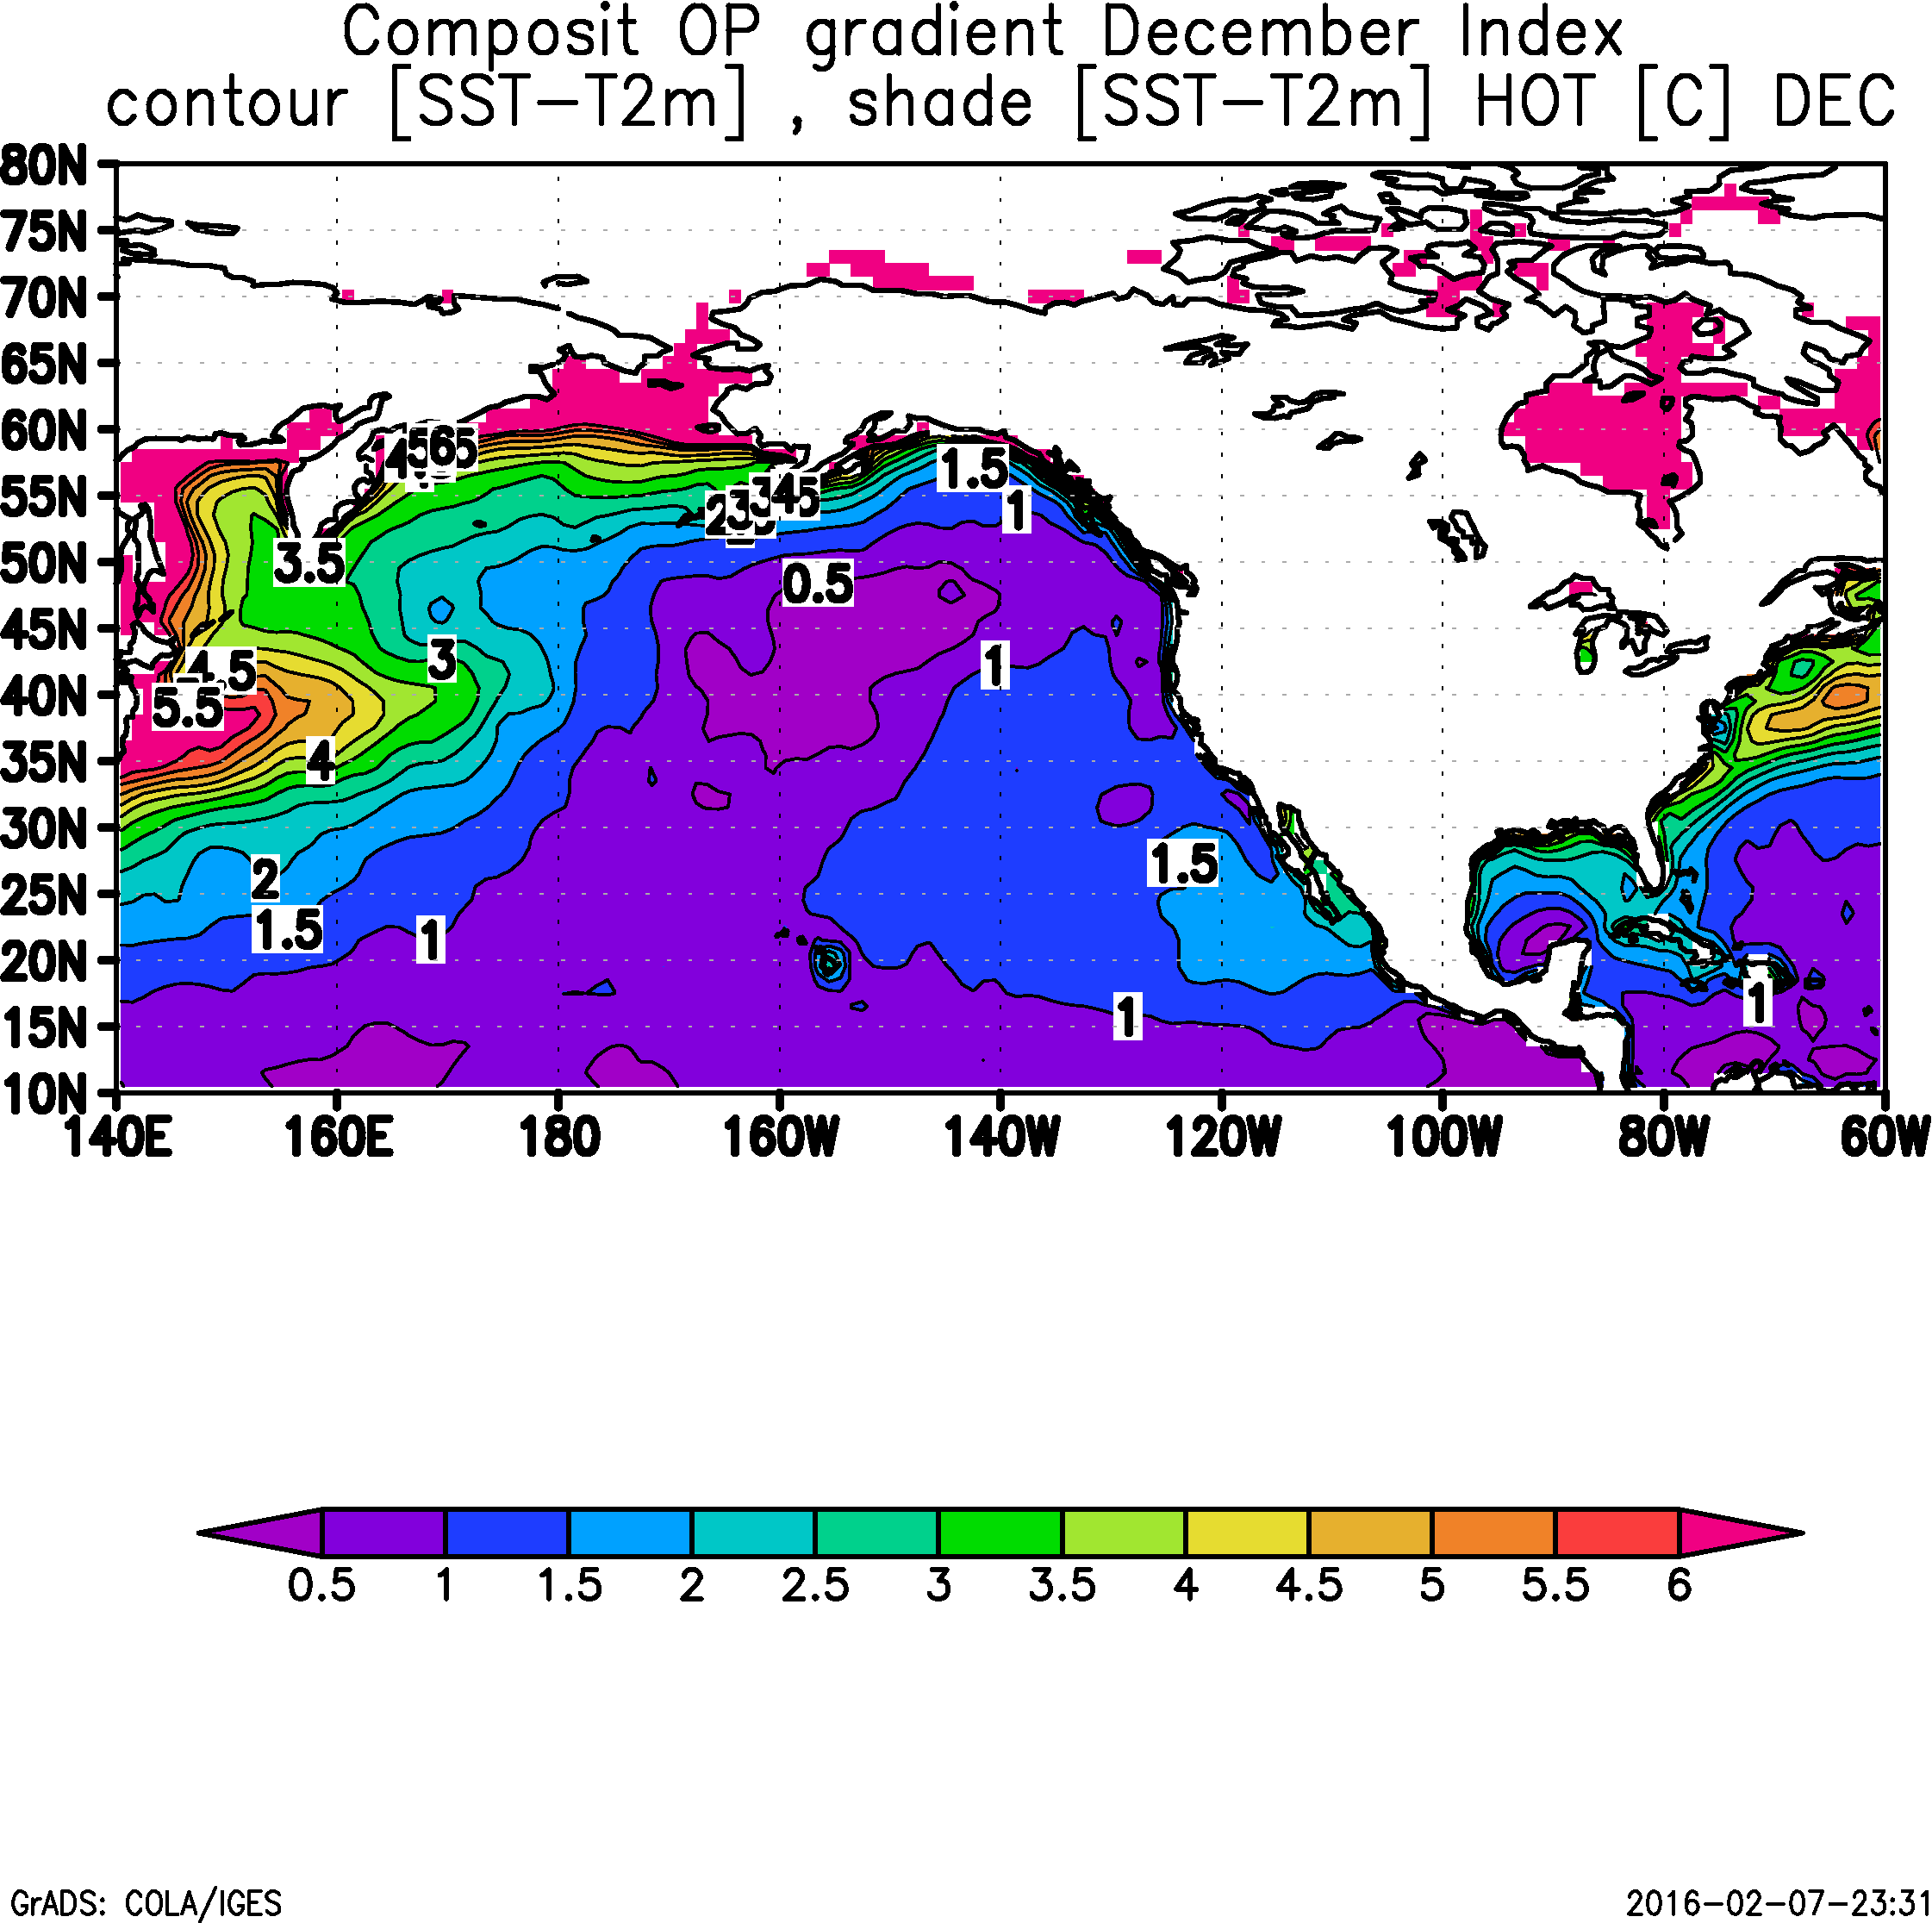
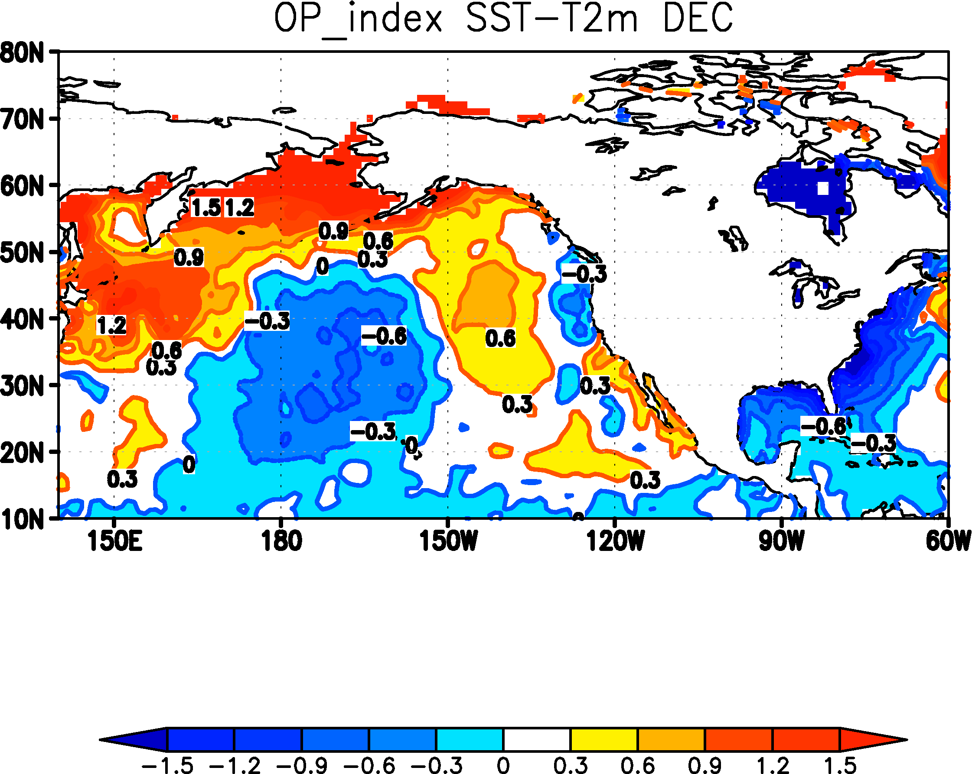
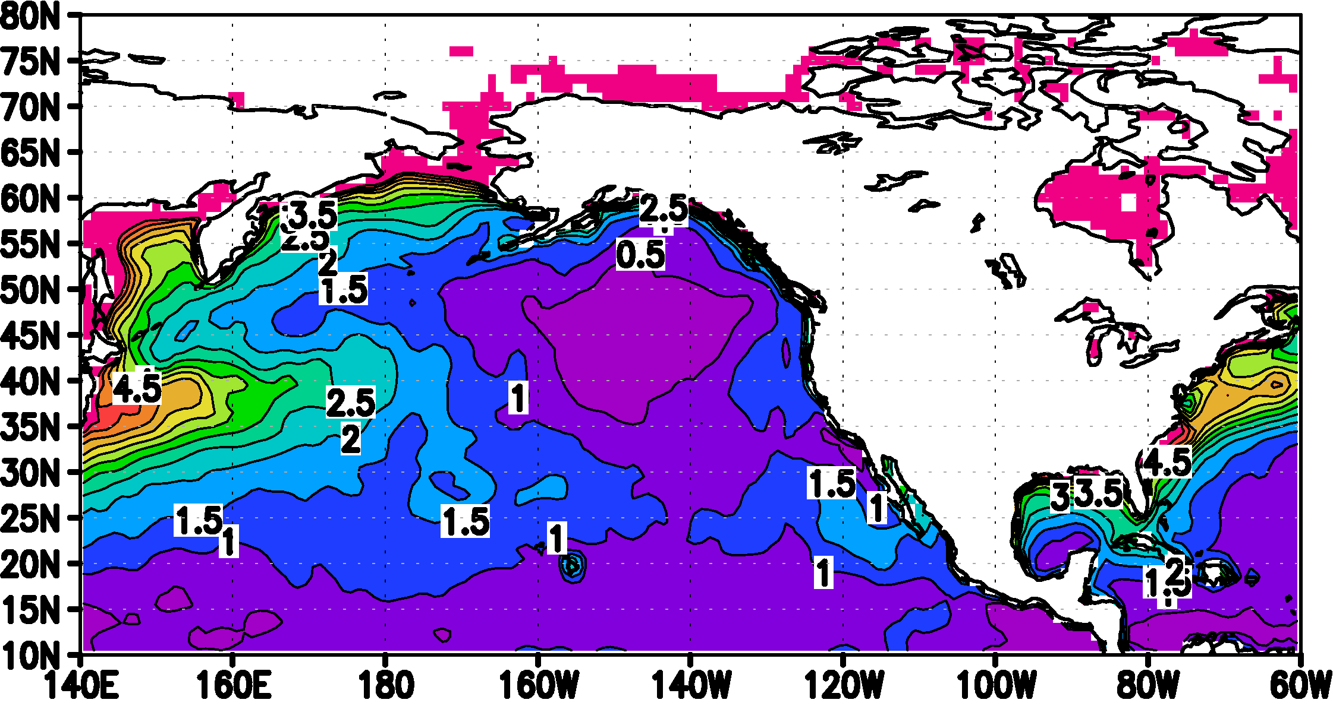
introduction method/data result future work
result
〇
北太平洋上での熱輸送
12月NPO-index HOT (SST-T2m : ℃)
12月NPO-index HOT-COLD (SST-T2m : ℃)
12月NPO-index COLD (SST-T2m : ℃)
HOT，COLDどちらも海から大気に熱が輸送されている．
温度勾配が大きいほど，南側に位置する大気が海をより暖める傾向にある．
大気が海を暖めたことによる
大気・海面水温変動は❓
図 色・線： 偏差 ＊ SST-T2m : 上向き正

Slide 24
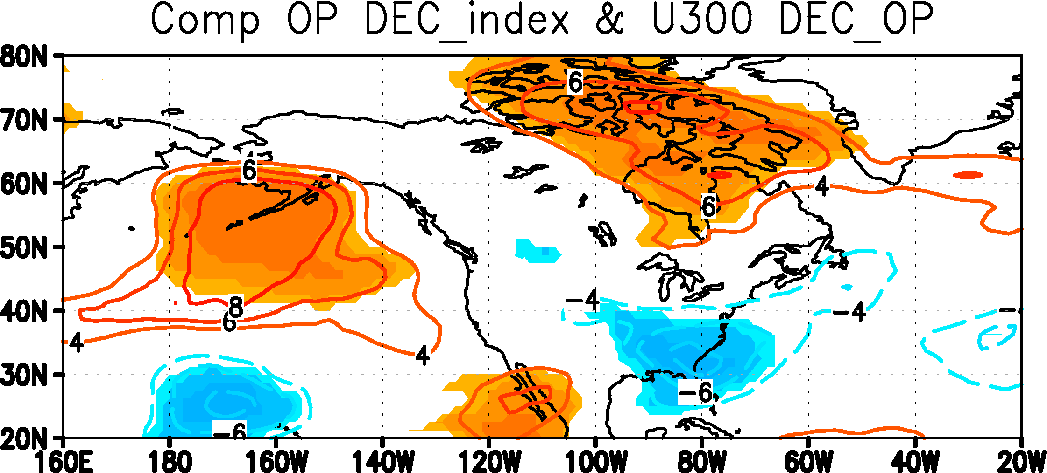
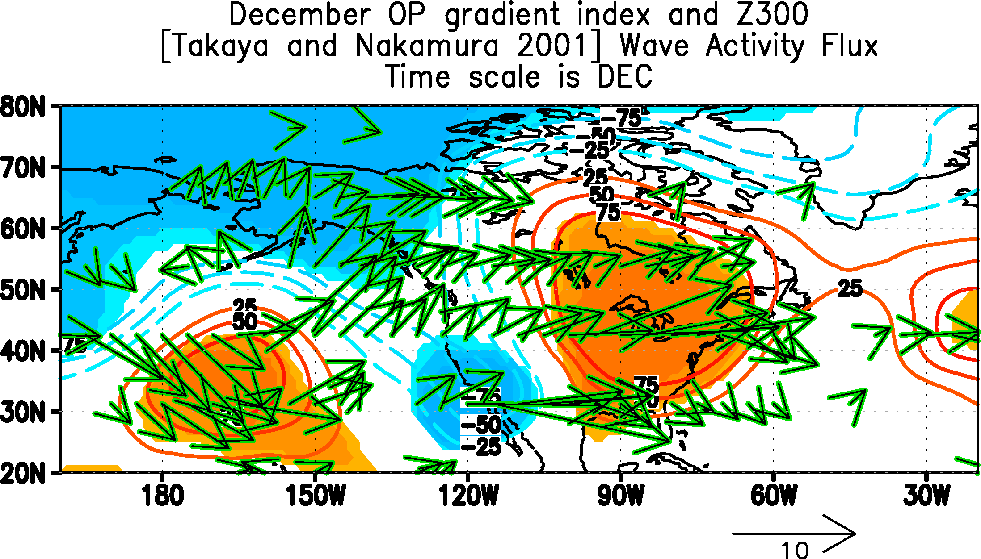
introduction method/data result future work
result
〇
北太平洋が及ぼす大気変動
12月 300hPa面のジオポテンシャル高度(m)
Wave_act_flux $(m^{2}/s^{2})$ HOT-COLD
12月 300hPa面の東西風(m/s) HOT-COLD
ジェットの強化により
北側で低気圧，南側で高気圧が強化する
ジェットの蛇行によるロスビー波
応答により，波の伝搬を示唆
傾圧不安定波動強化領域で
ジェットが蛇行するように強化
波の伝搬がもたらす
下流での影響を検討する
色：有意水準90％以上 線：偏差 ベクトル：波活動度Flux(Takaya and Nakamura 2001)
Notes:
擾乱場が寄与する，基本場へのフィードバックを説明．保存則をみたすようなフラックスの伝播を示している．

Slide 25
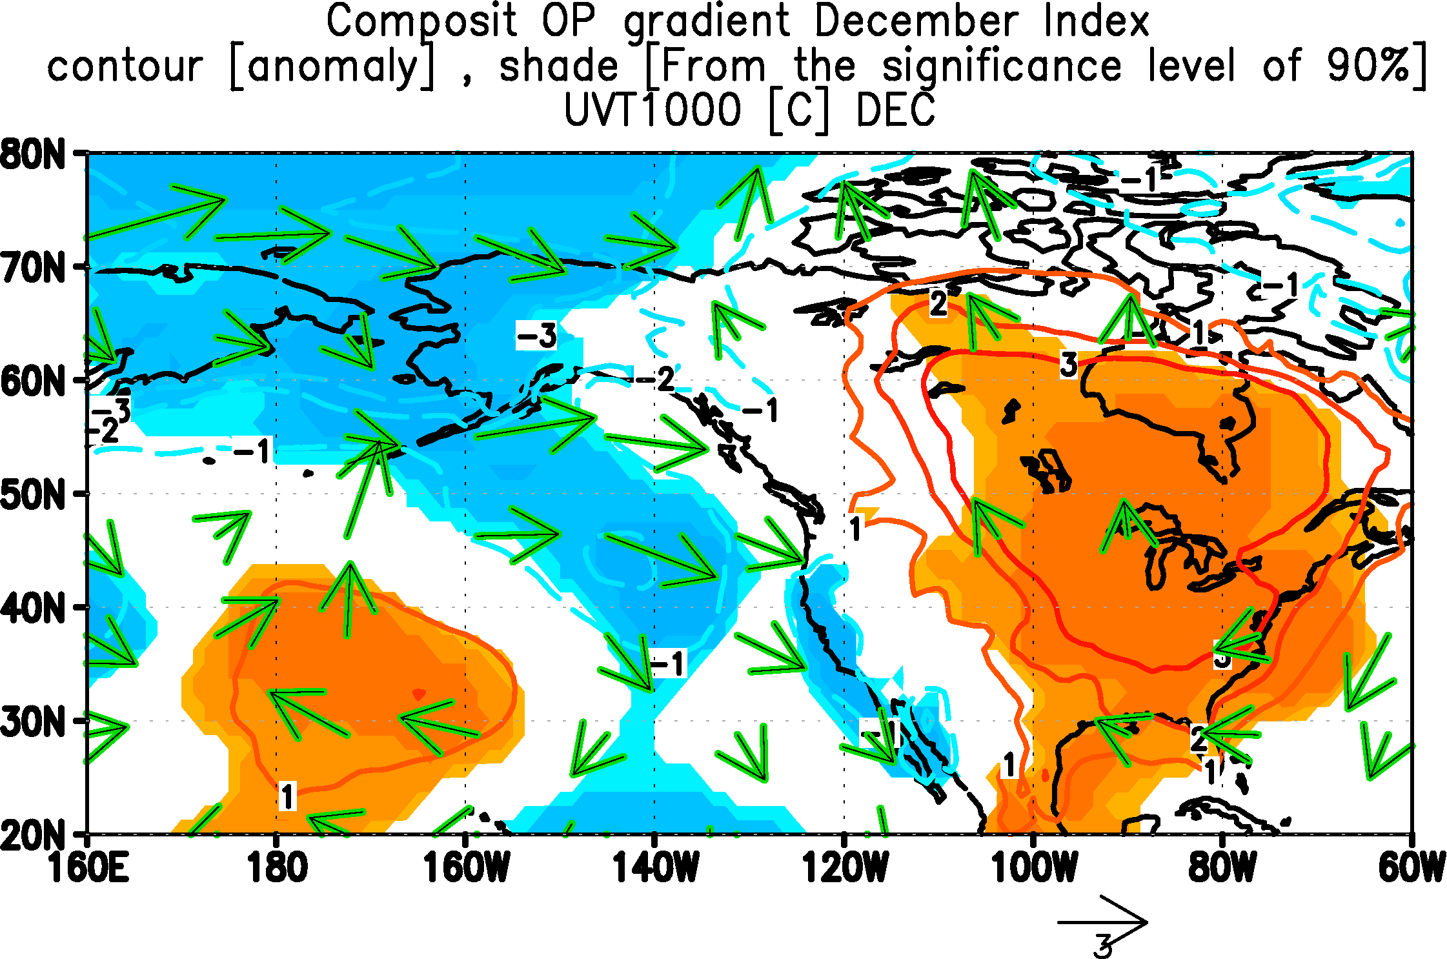
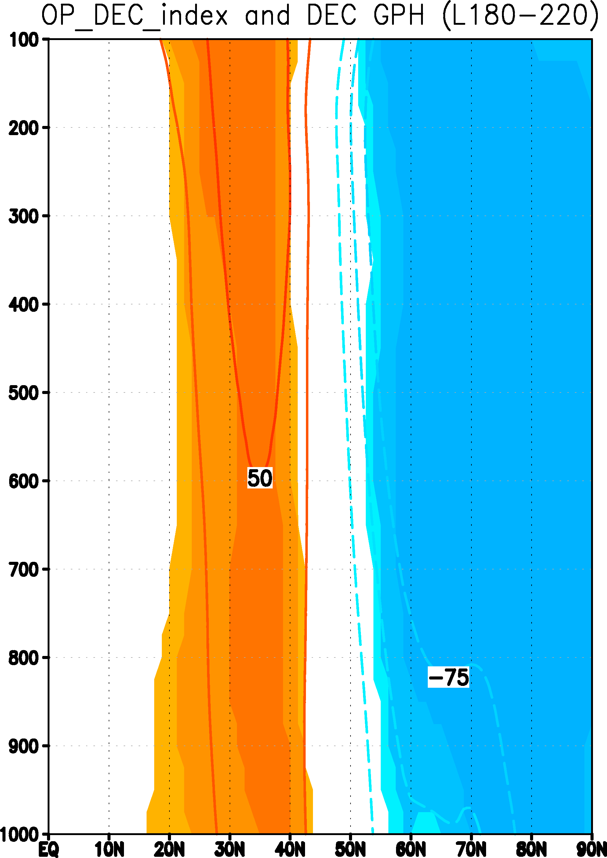
introduction method/data result future work
result
〇
北太平洋が及ぼす大気変動
12月 1000hPa面の温度(℃)と風（$m/s$） HOT-COLD
ジオポテンシャル高度(ｍ) 180-220W 緯度断面図
南
北
暖
冷
SSTが暖かく，冷たい所に対応して
いる．移流からも冷暖を示唆．
北アメリカ大陸では暖冬である．
色：有意水準90％以上 線：偏差 ベクトル：風偏差

Slide 26
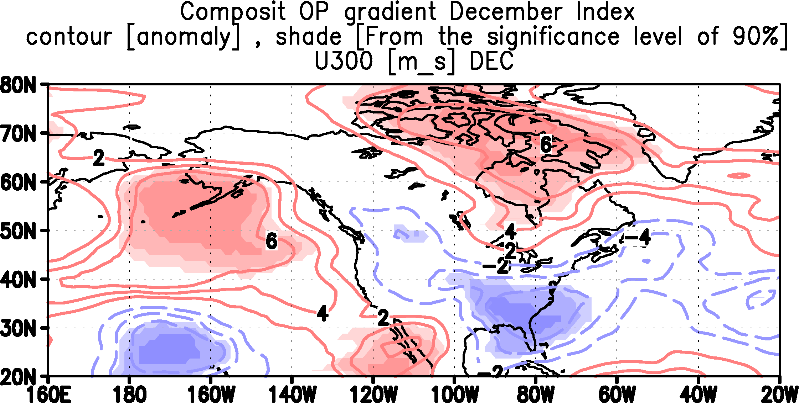
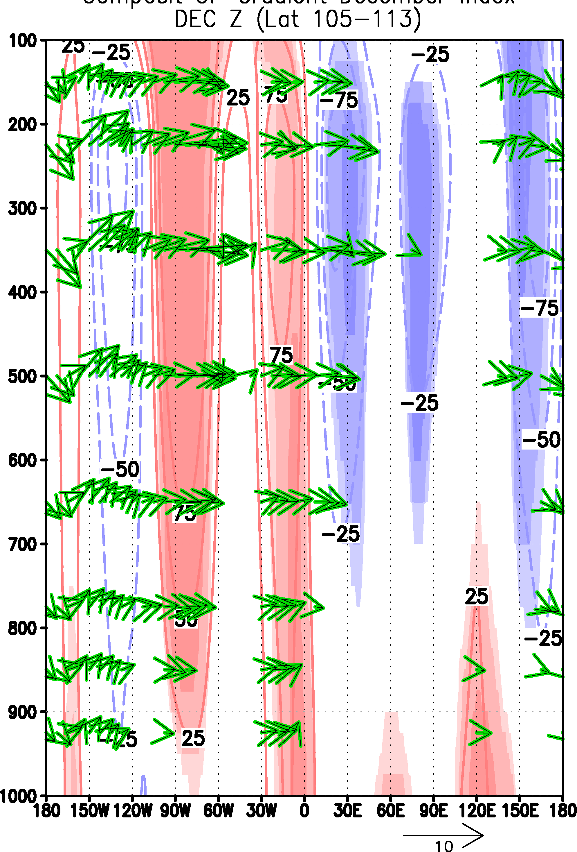
introduction method/data result future work
result
〇
北太平洋が及ぼす大気変動
色：有意水準90％以上 線：偏差 ベクトル：波活動度Flux(Takaya and Nakamura 2001)
12月 ジオポテンシャル高度の緯度断面図(m)
Wave_act_flux $(m^{2}/s^{2})$ HOT-COLD
12月 300hPa面の東西風(m/s) HOT-COLD
大陸の西側を
沿うようにジェットが強化
ジェットの強化により
ロスビー波が伝搬
北太平洋

Slide 27
introduction method/data result future work
result
〇
北太平洋が及ぼす大気変動
色：有意水準90％以上 線：偏差 ベクトル：波活動度Flux(Takaya and Nakamura 2001)
12月 ジオポテンシャル高度の緯度断面図(m)
Wave_act_flux $(m^{2}/s^{2})$ HOT-COLD
12月 300hPa面の東西風(m/s) HOT-COLD
大陸の西側を
沿うようにジェットが強化
波の伝搬は
どこまで行ってるの？
北太平洋

Slide 28
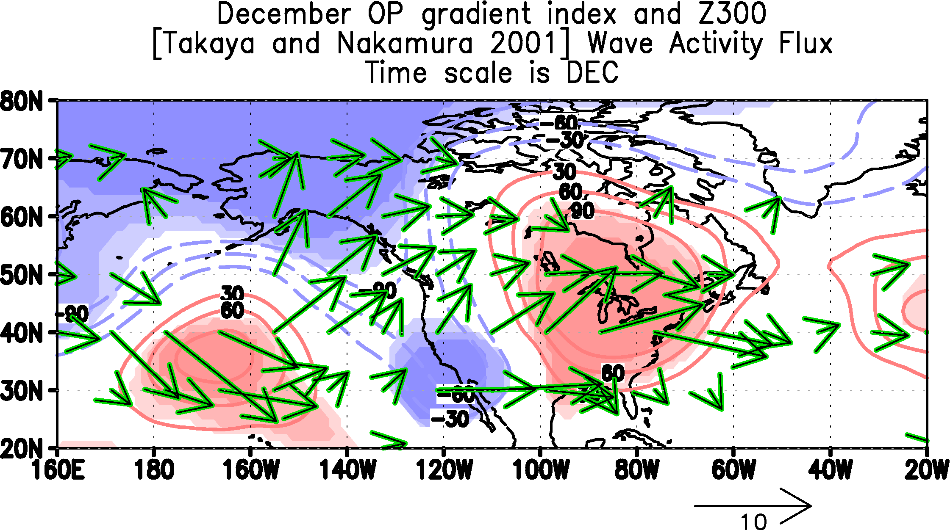
introduction method/data result future work
result
〇
北太平洋が及ぼす大気変動
12月 ジオポテンシャル高度の緯度断面図(m)
Wave_act_flux $(m^{2}/s^{2})$ HOT-COLD
12月 300hPa面のジオポテンシャル高度(m)
Wave_act_flux $(m^{2}/s^{2})$ HOT-COLD
ジェットの蛇行により
ロスビー波が伝搬
波の伝搬はどこまで行ってるの？
色：有意水準90％以上 線：偏差 ベクトル：波活動度Flux(Takaya and Nakamura 2001)

Slide 29
introduction method/data result future work
result
〇
北太平洋が及ぼす大気変動
上図 色：有意水準90％以上 線：偏差 ベクトル：波活動度Flux(Takaya and Nakamura 2001)
下図 色：有意水準90％以上 線：偏差 ベクトル：風偏差
12月 300hPa面のジオポテンシャル高度(m)& Wave_act_flux （$m^{2}/s^{2}$） HOT-COLD
北太平洋
日本

Slide 30
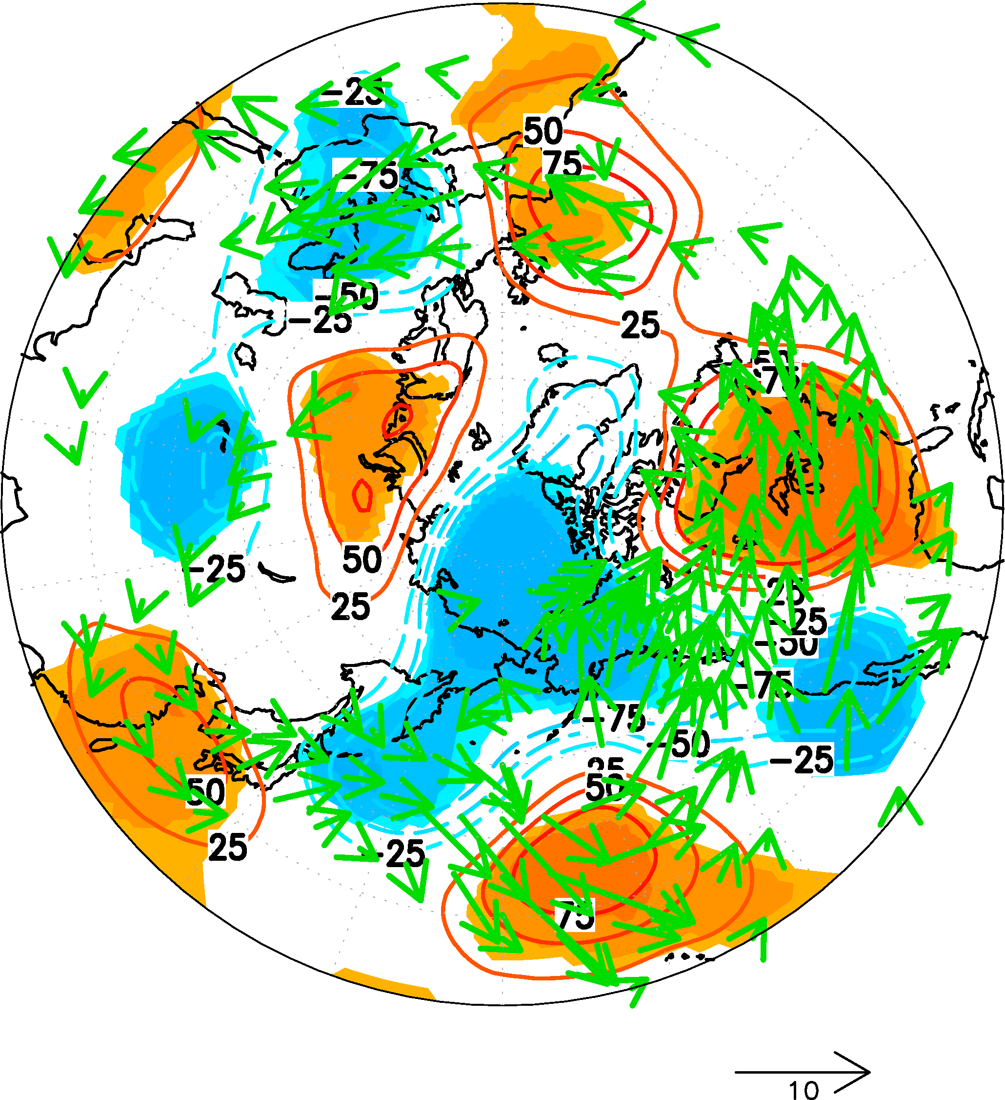
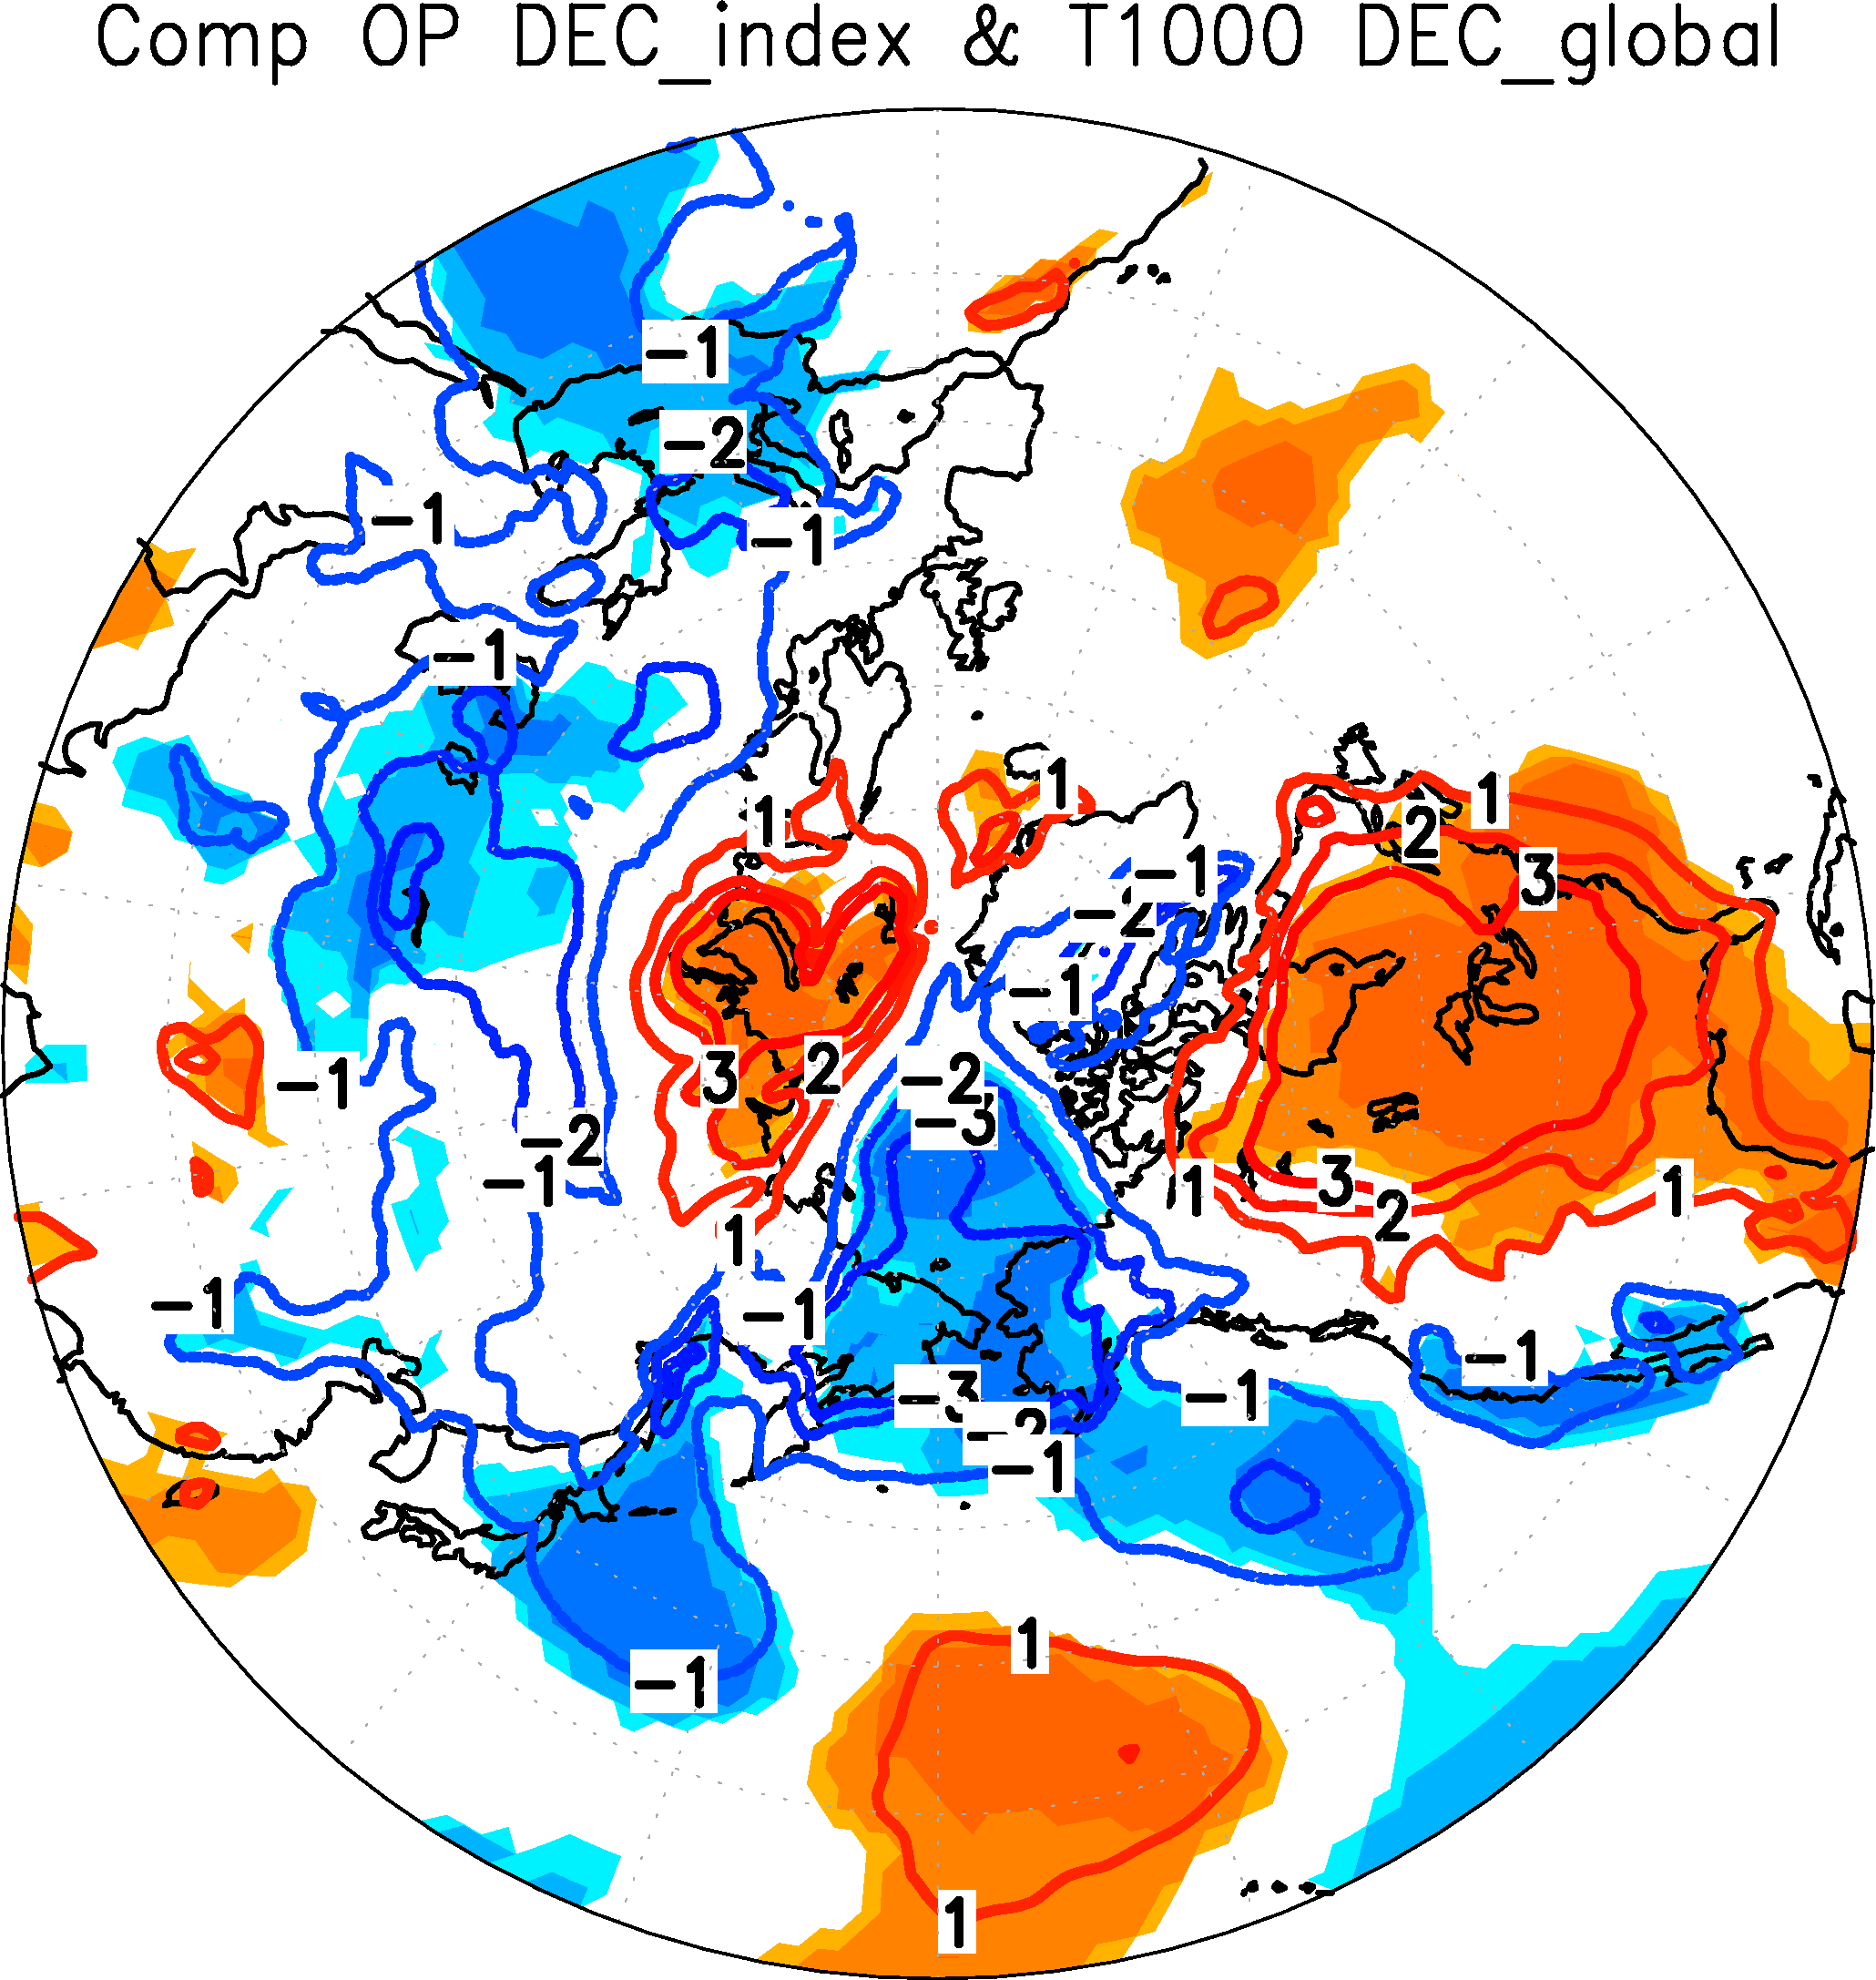
introduction method/data result future work
result
〇
北太平洋が作り出す大気パターン
12月 300hPa(m)& Wave_act_flux
12月 1000hPa面 温度(℃)
$$(m^{2}/s^{2})$$
HOT-COLD
HOT-COLD
中緯度において
北太平洋からヨーロッパへ波伝搬
中緯度ユーラシア・東アジアで
寒気で覆われる傾向
色：有意水準90％以上 線：偏差 ベクトル：波活動度Flux

Slide 31
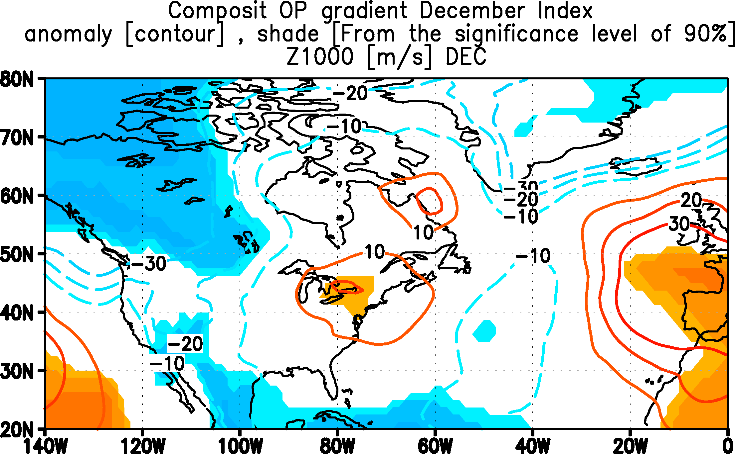
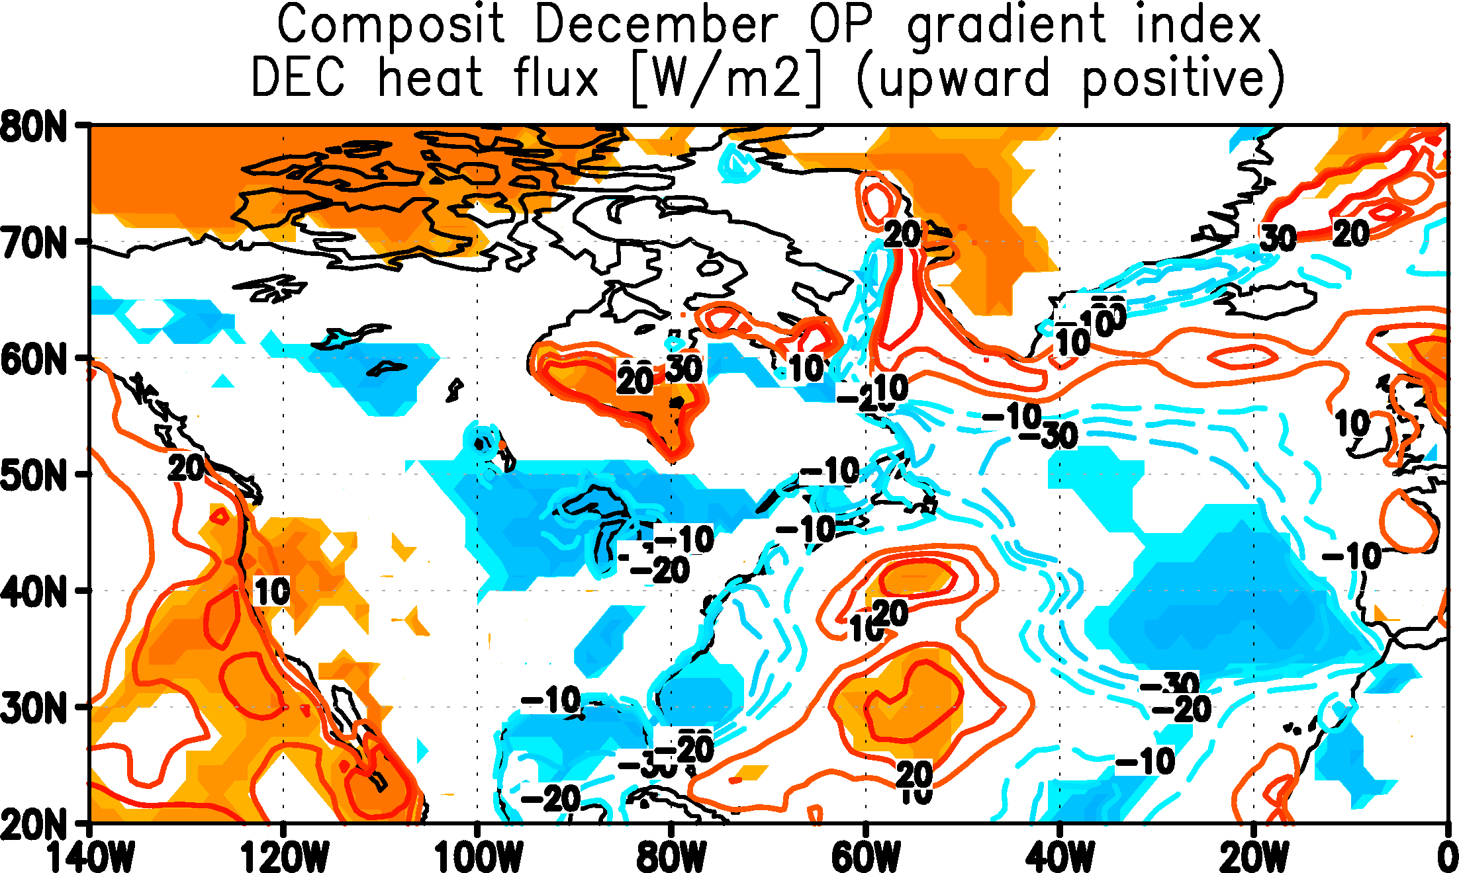
introduction method/data result future work
result
〇
北大西洋上での変動(12月)
12月 Z1000(m) HOT-COLD
12月 熱フラックス $W/m^{2}$HOT-COLD
直上の大気は暖かい
傾向であり，低圧偏差傾向
1月の大気と海の関係は？
大気と海の温度関係より
海から大気に熱輸送が起こる．
色：有意水準90％以上 線：偏差 ＊熱フラックスは上向き正

Slide 32
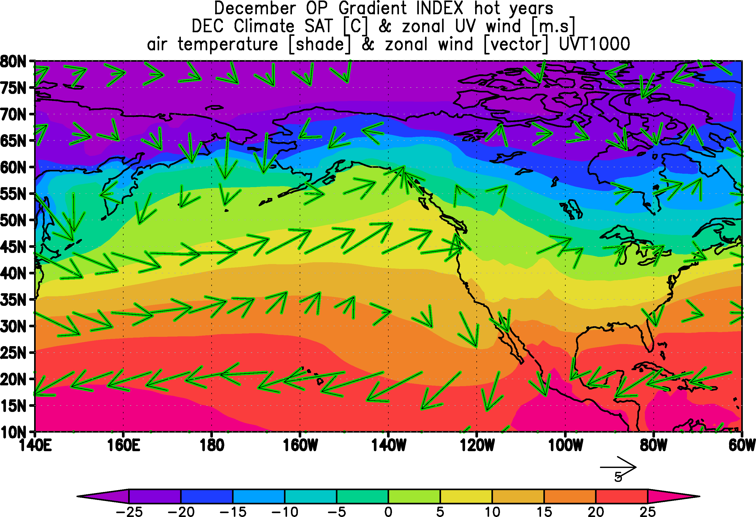
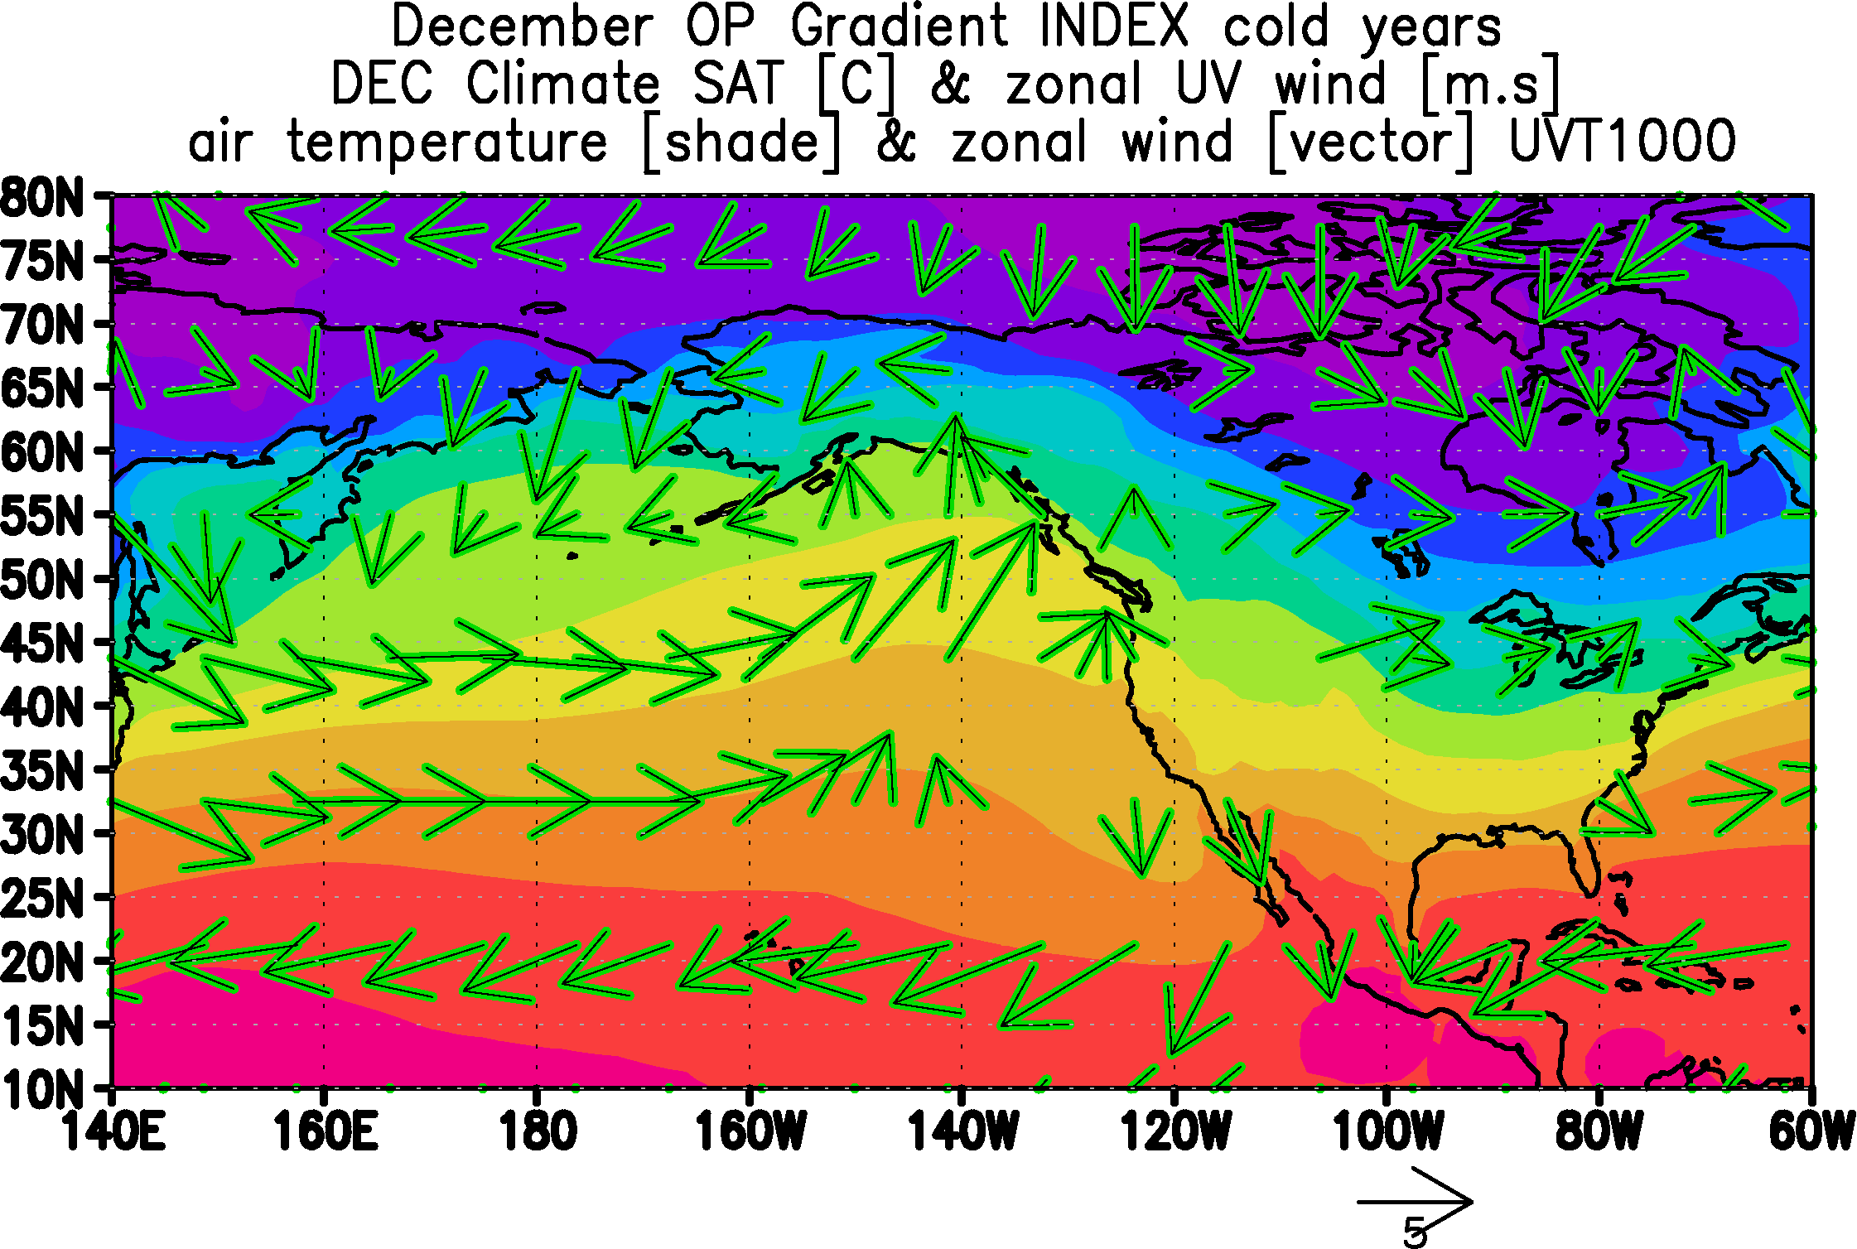
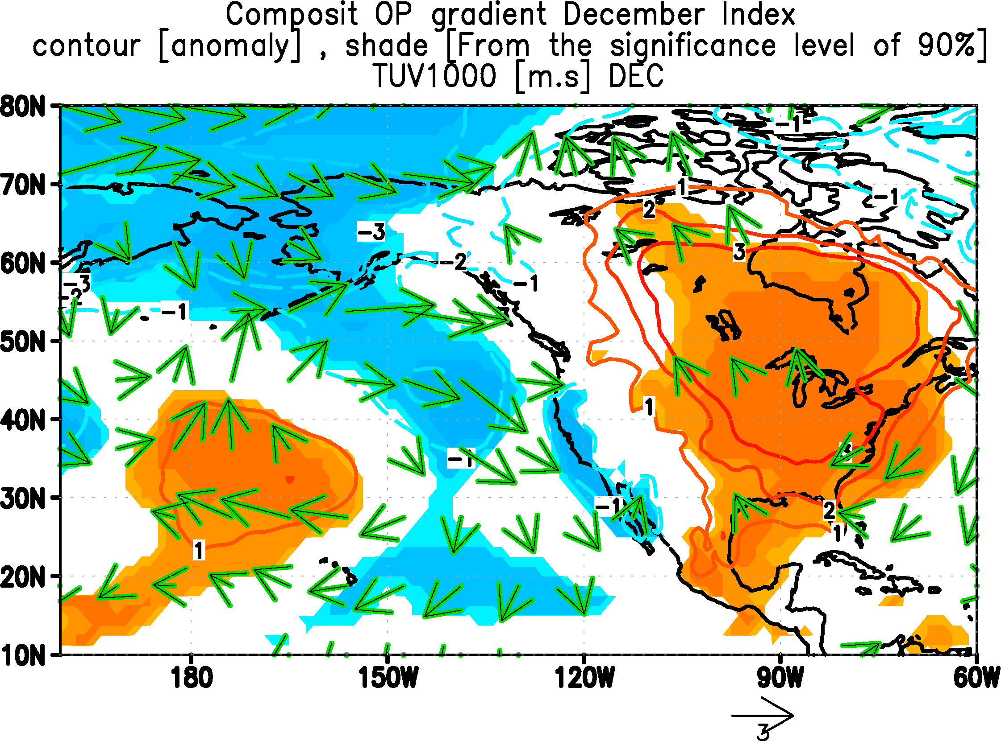
introduction method/data result future work
result
〇
気候値 （12月 HOT and COLD, Hot - Cold）
HOT年の気候値は南西風であり，暖気が移流しやすい．偏差で見ると，南からの移流が働く傾向にある．よって，大気が暖まりやすくなる．

Slide 33
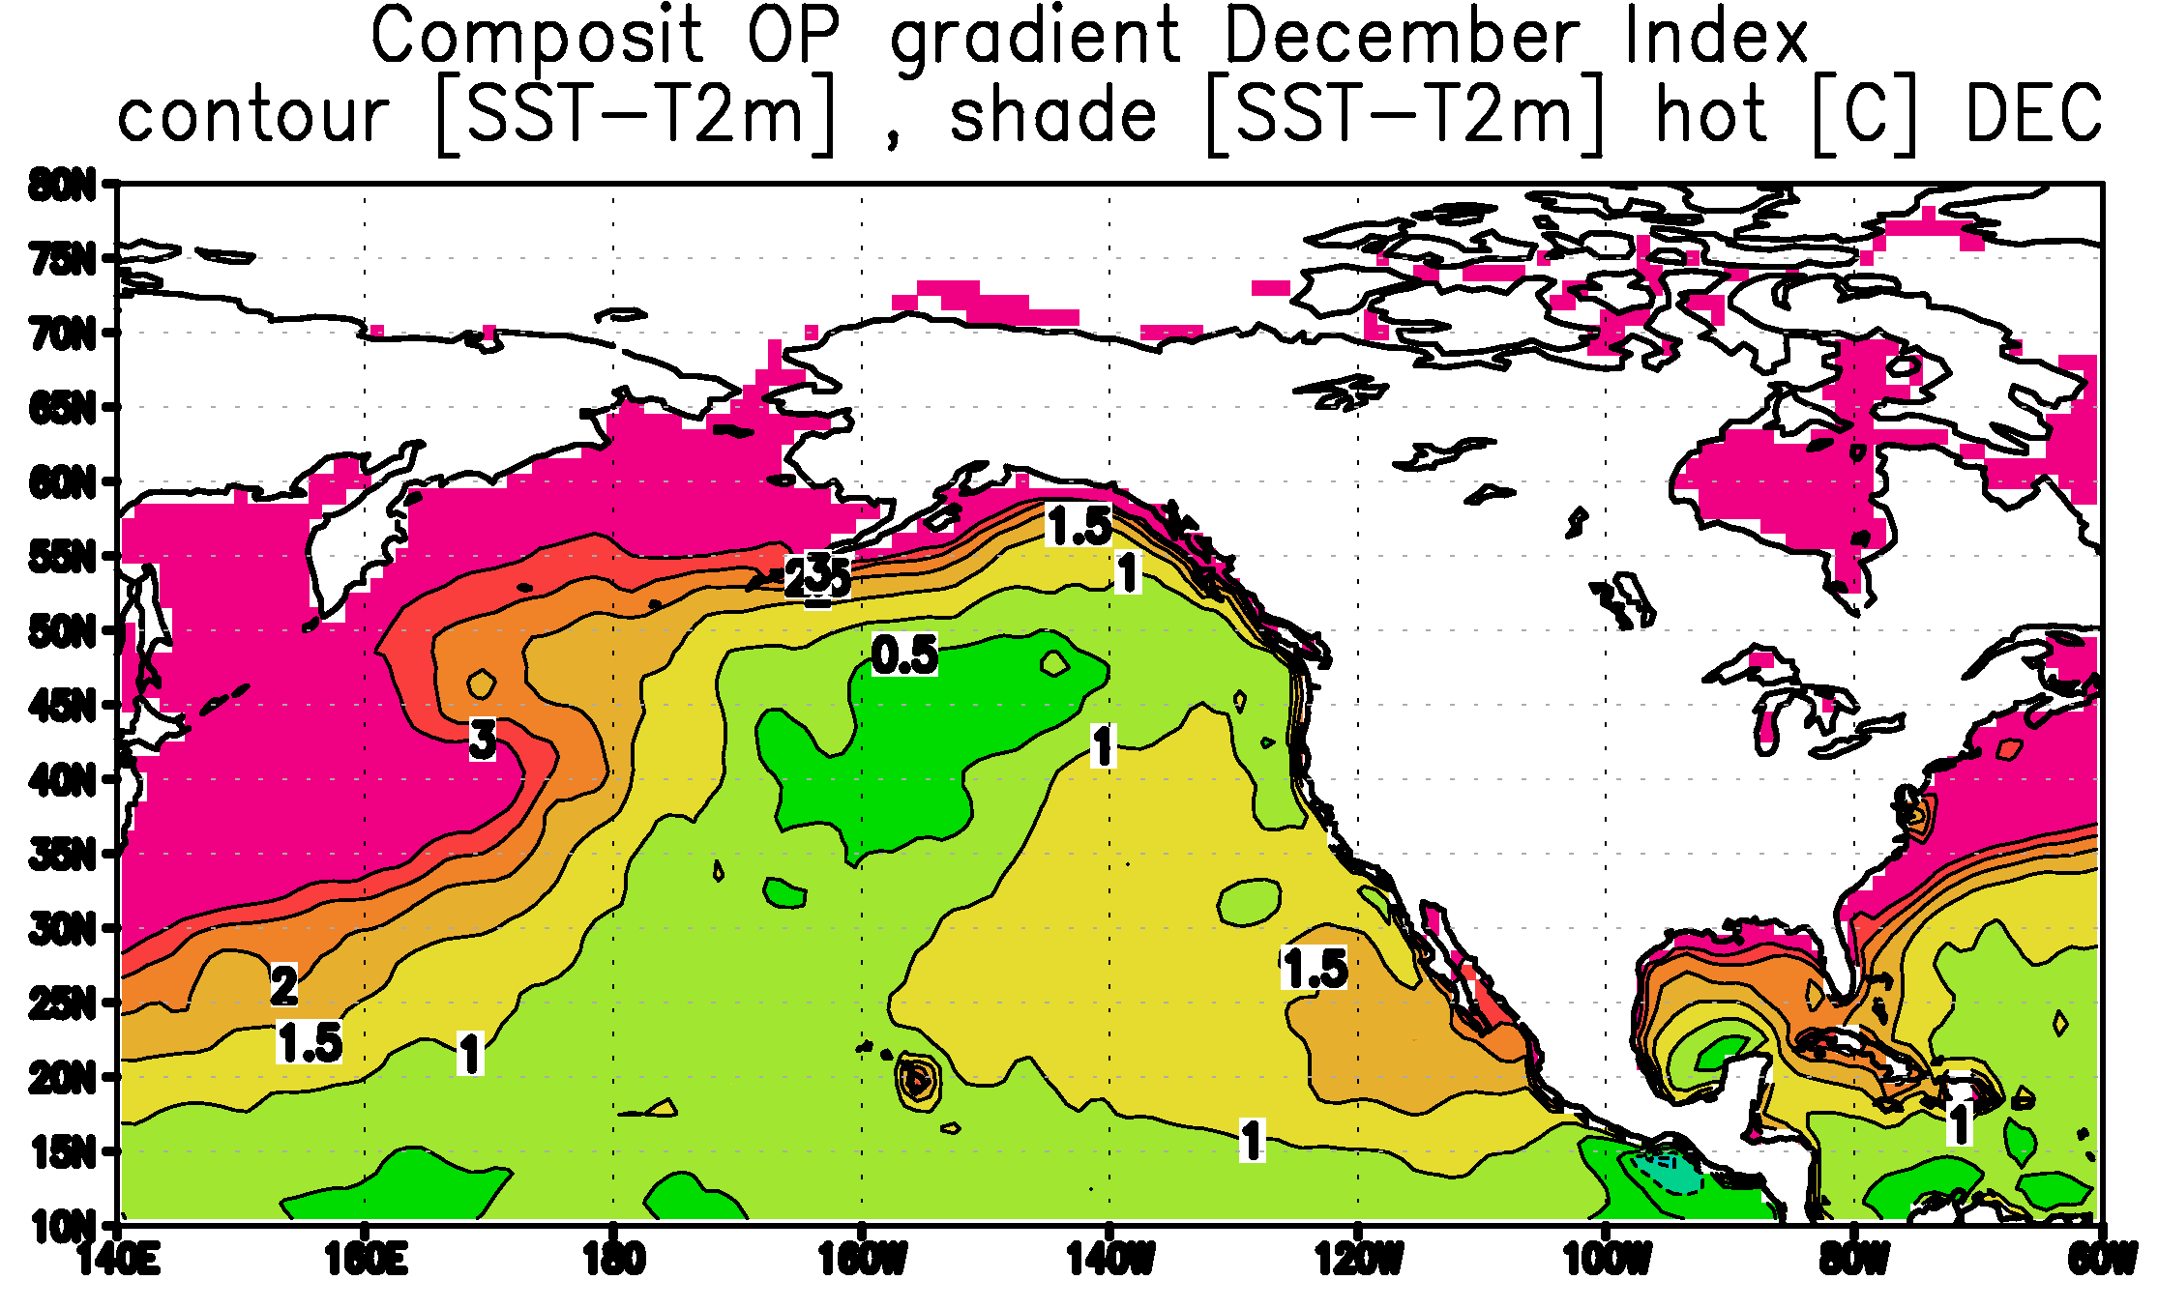
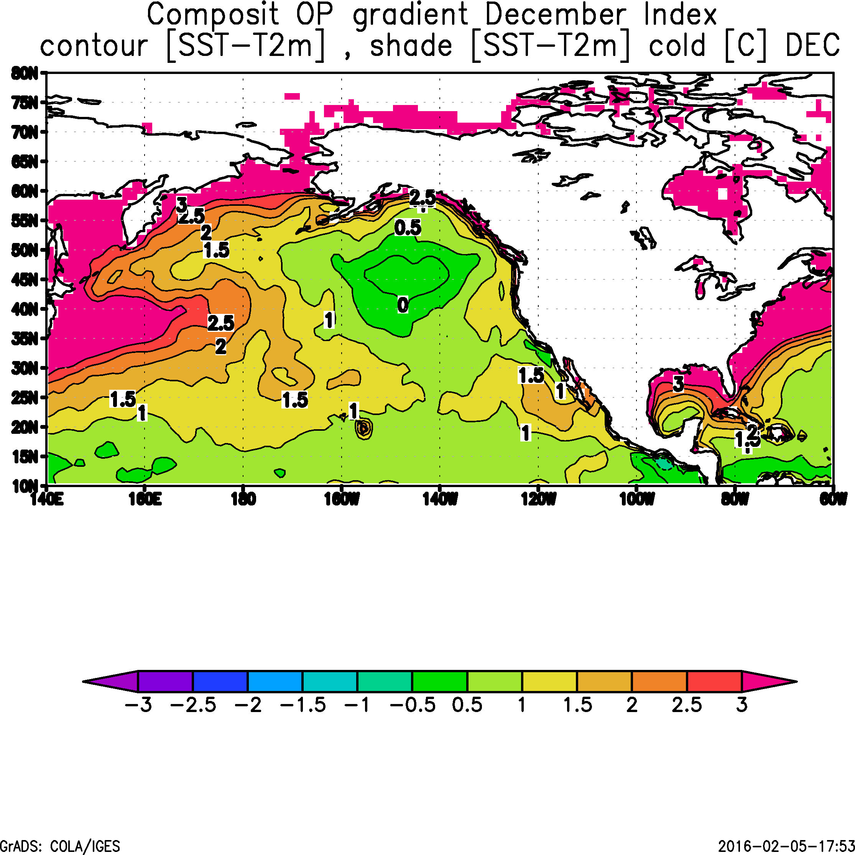
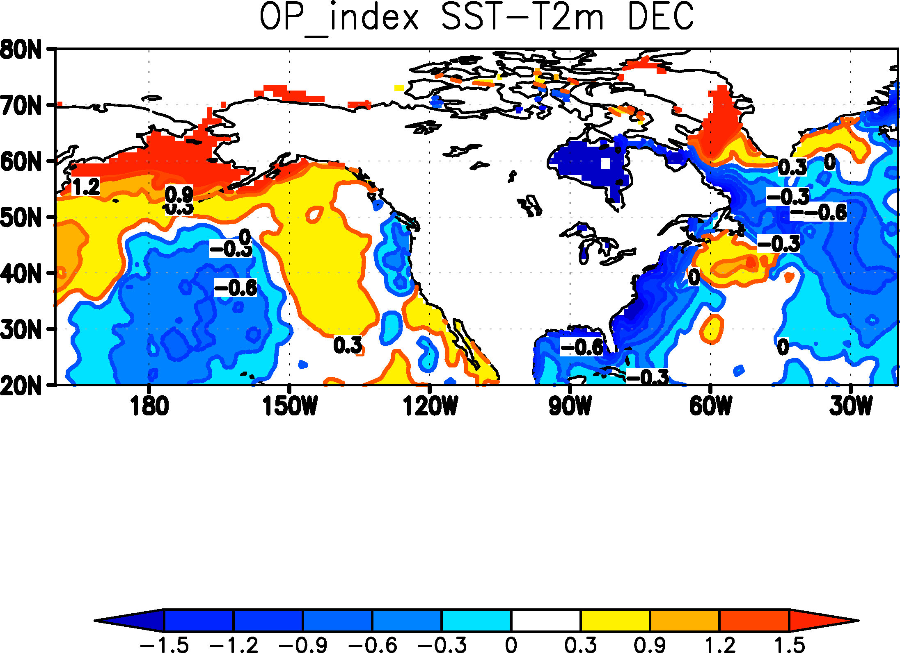
introduction method/data result future work
result
〇
気候値 （12月 HOT and COLD, Hot - Cold）
HOTもCOLDどちらも海から大気に熱が輸送されているが，南のSSTの方がより
暖かいときは，その熱輸送が抑えられる
結果であった．その輸送が抑えられたのは，大気が運んだ暖気の影響であると考えられる．
上向き正 ： 海から大気側

Slide 34
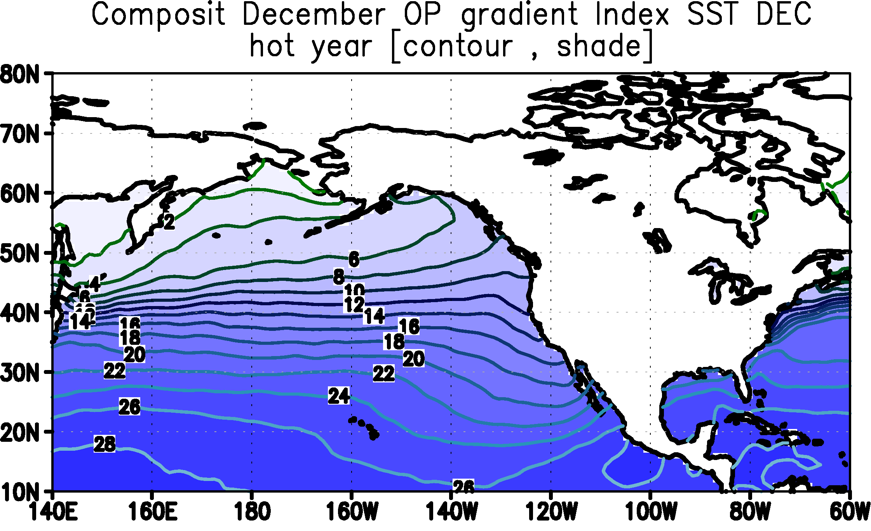
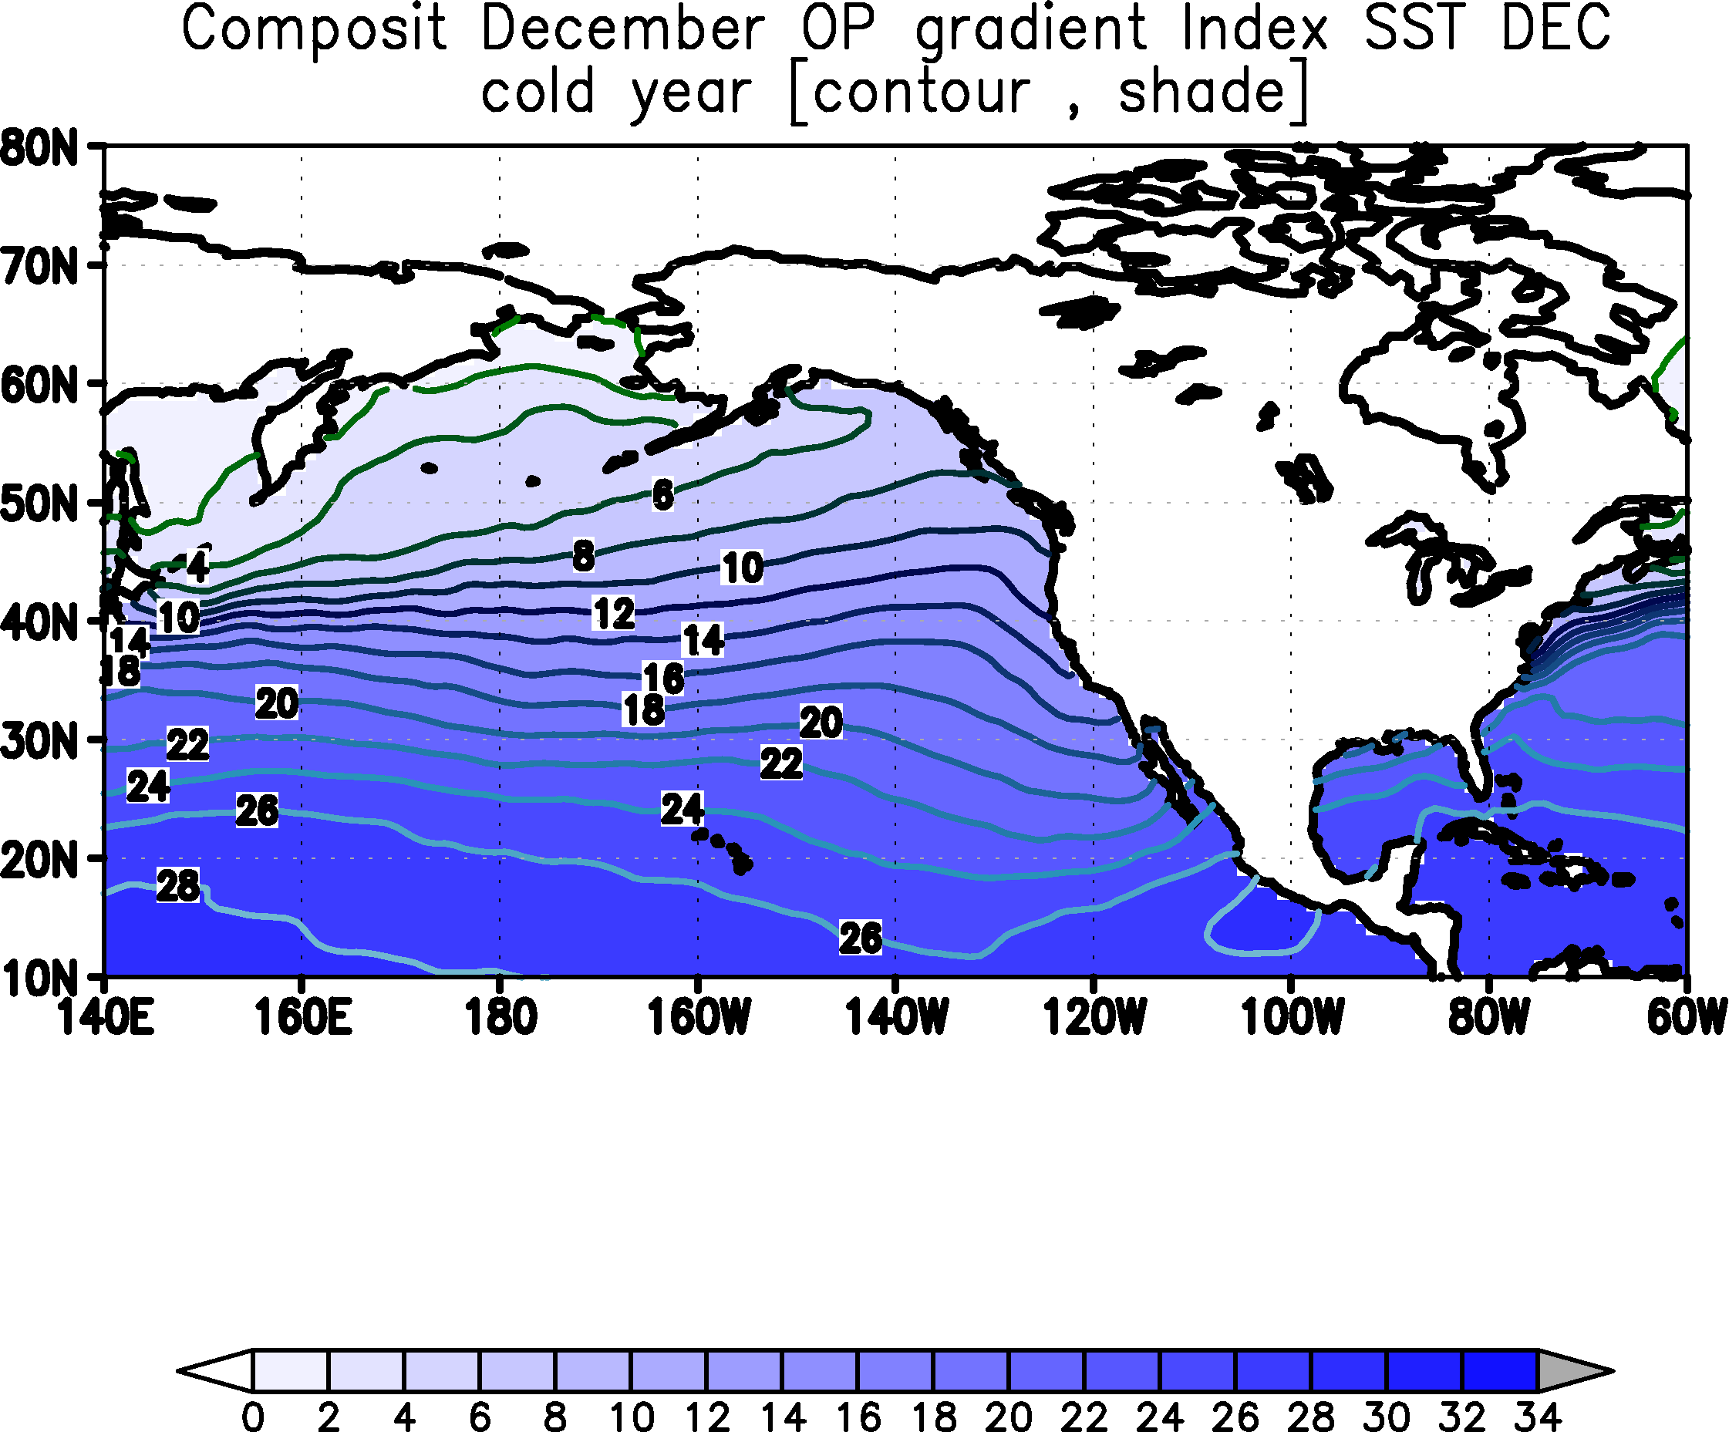
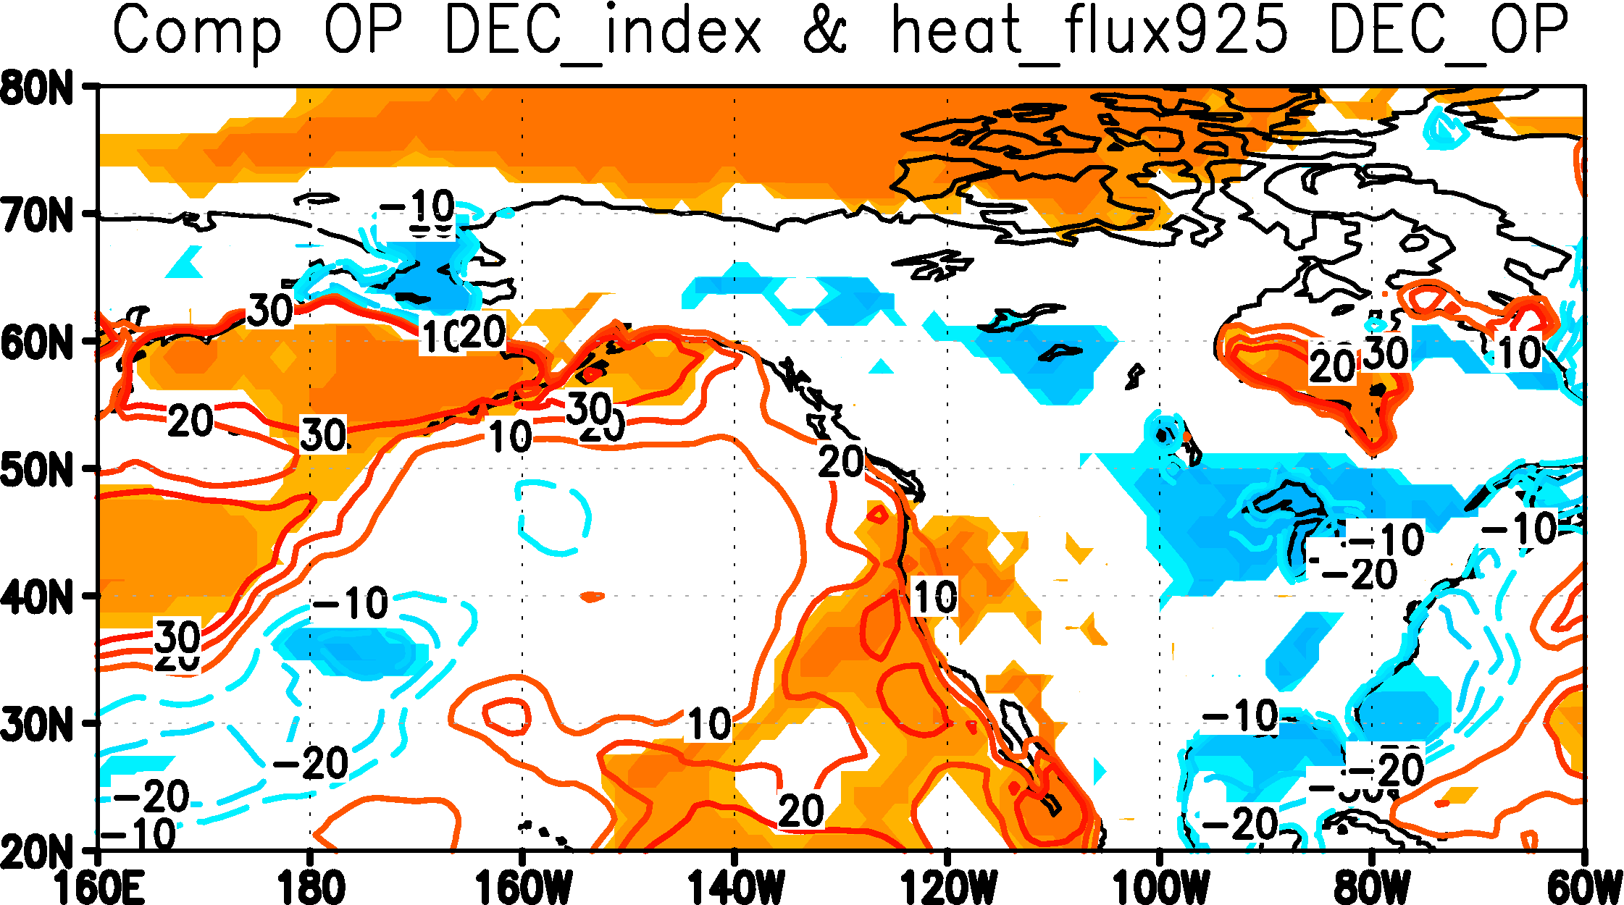
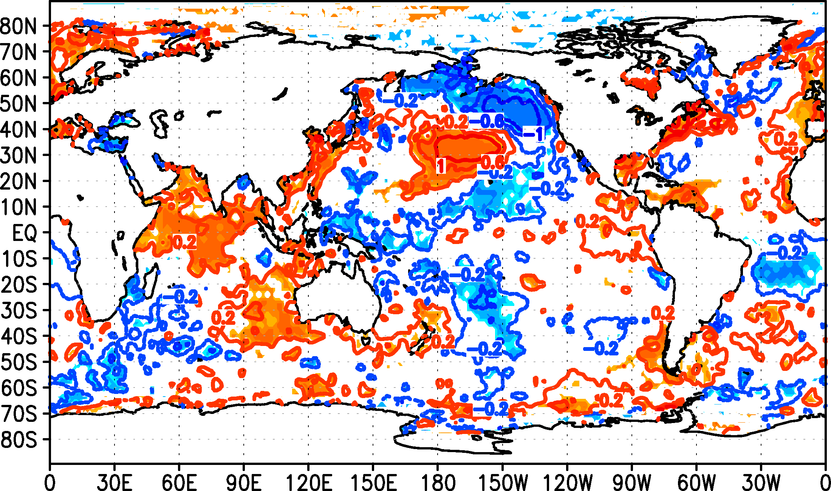
introduction method/data result future work
result
〇
気候値 （12月 HOT and COLD, Hot - Cold）

Slide 35
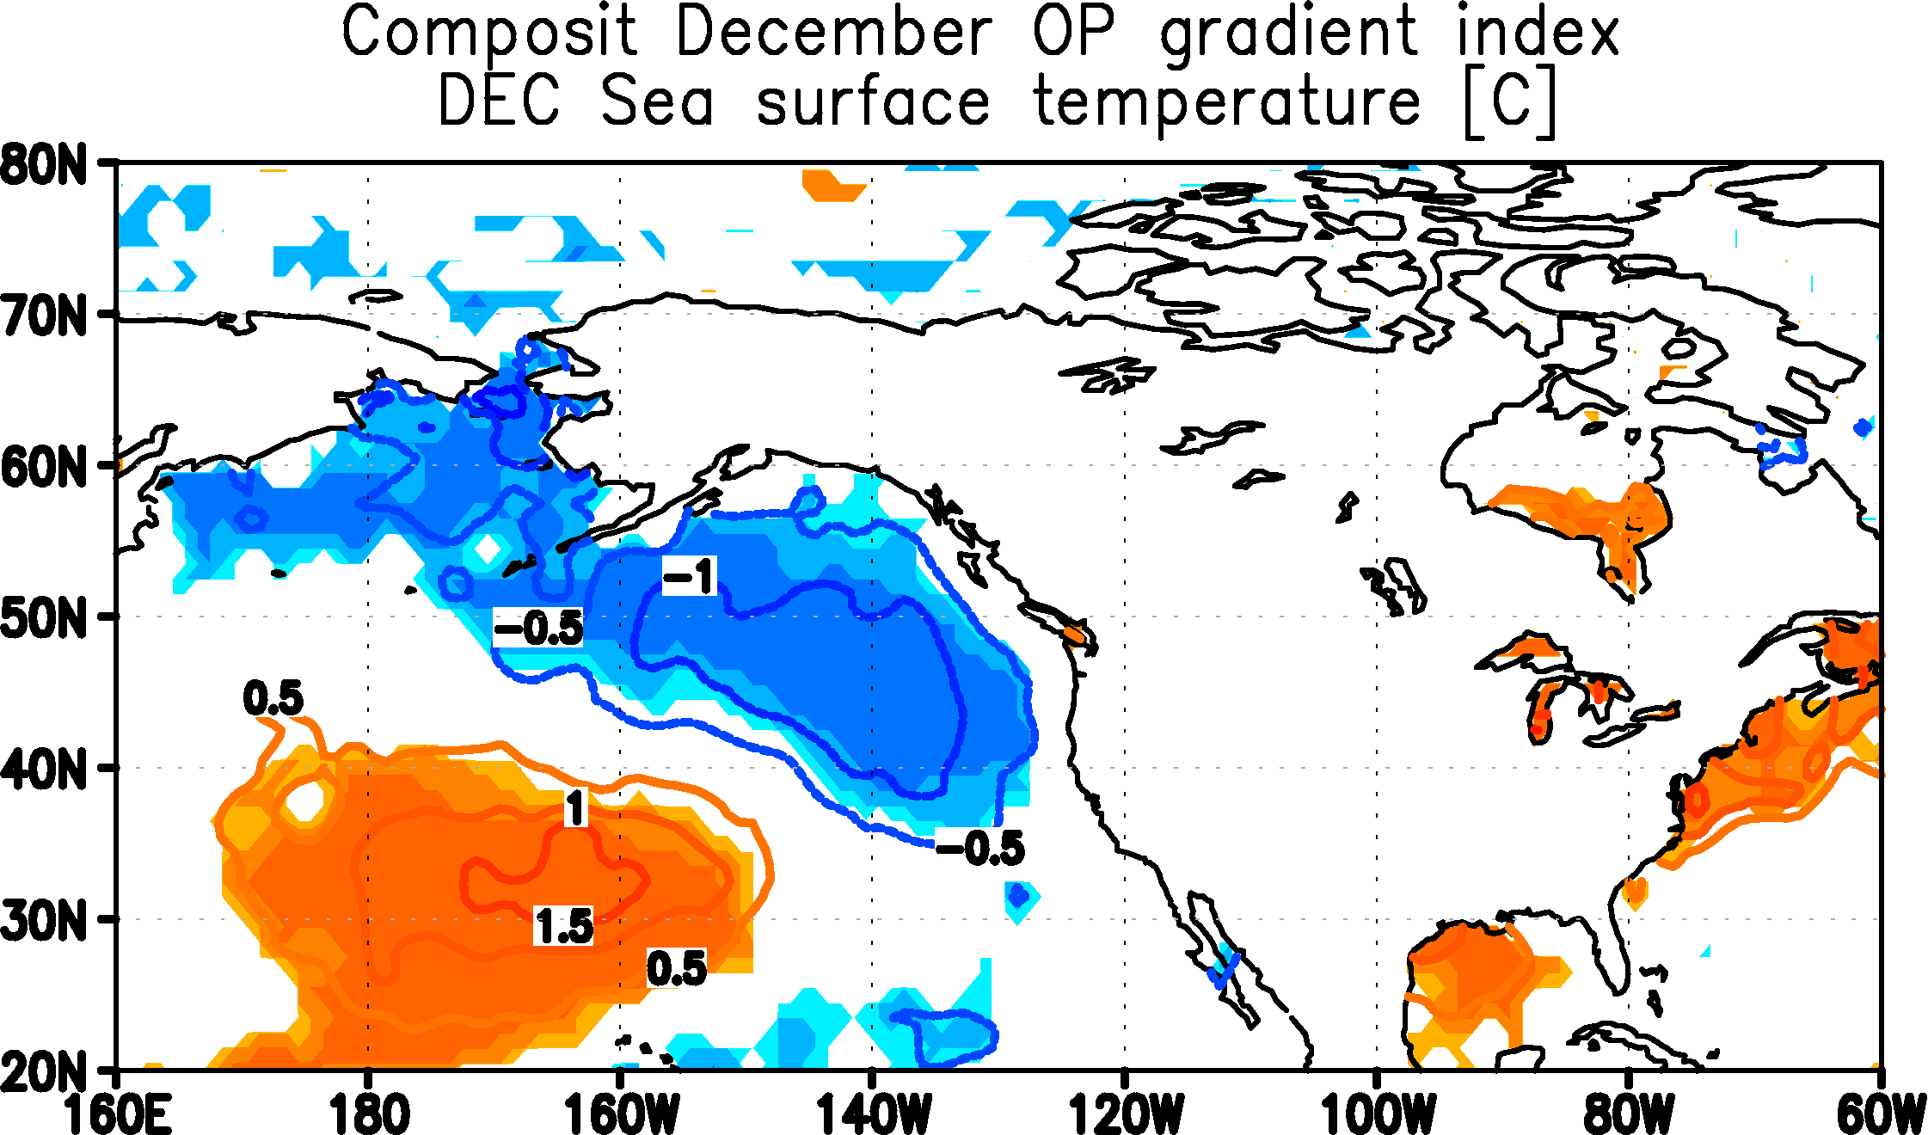
introduction method/data result future work
result
〇
気候値 （12月 HOT and COLD, Hot - Cold）
上記のSSTが暖かくなる傾向にあるのは，大気が海の温度よりも暖かくなったことから起こるのでは？

Slide 36
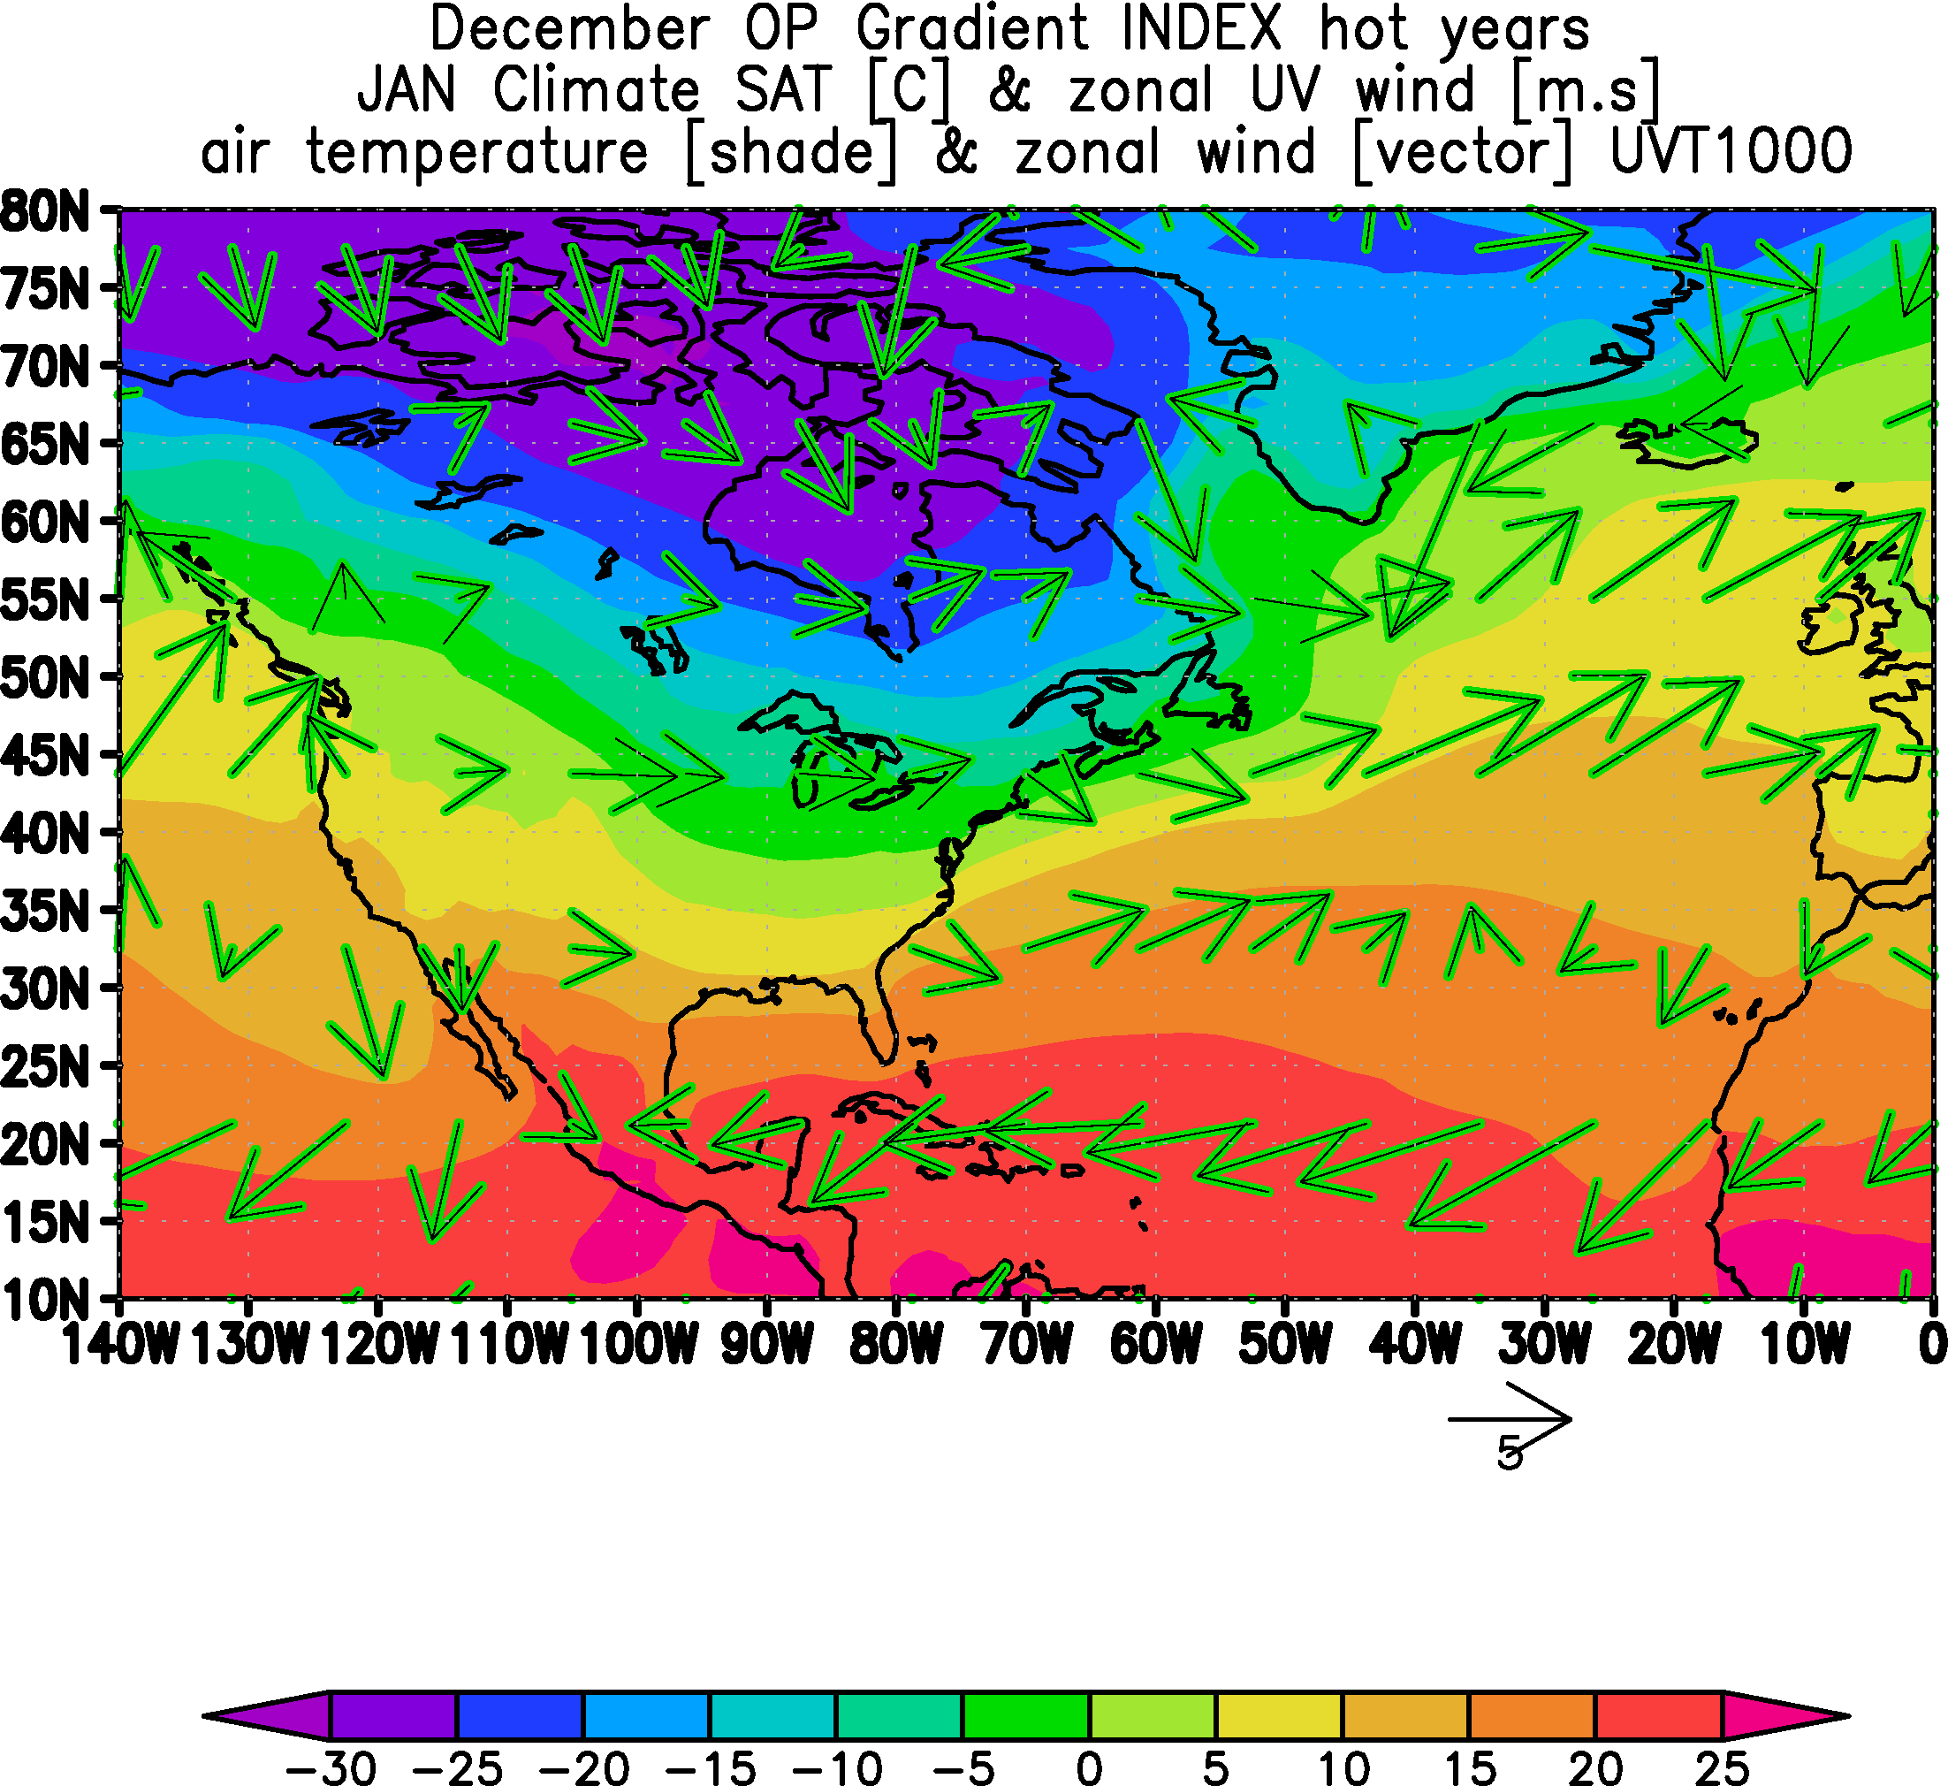
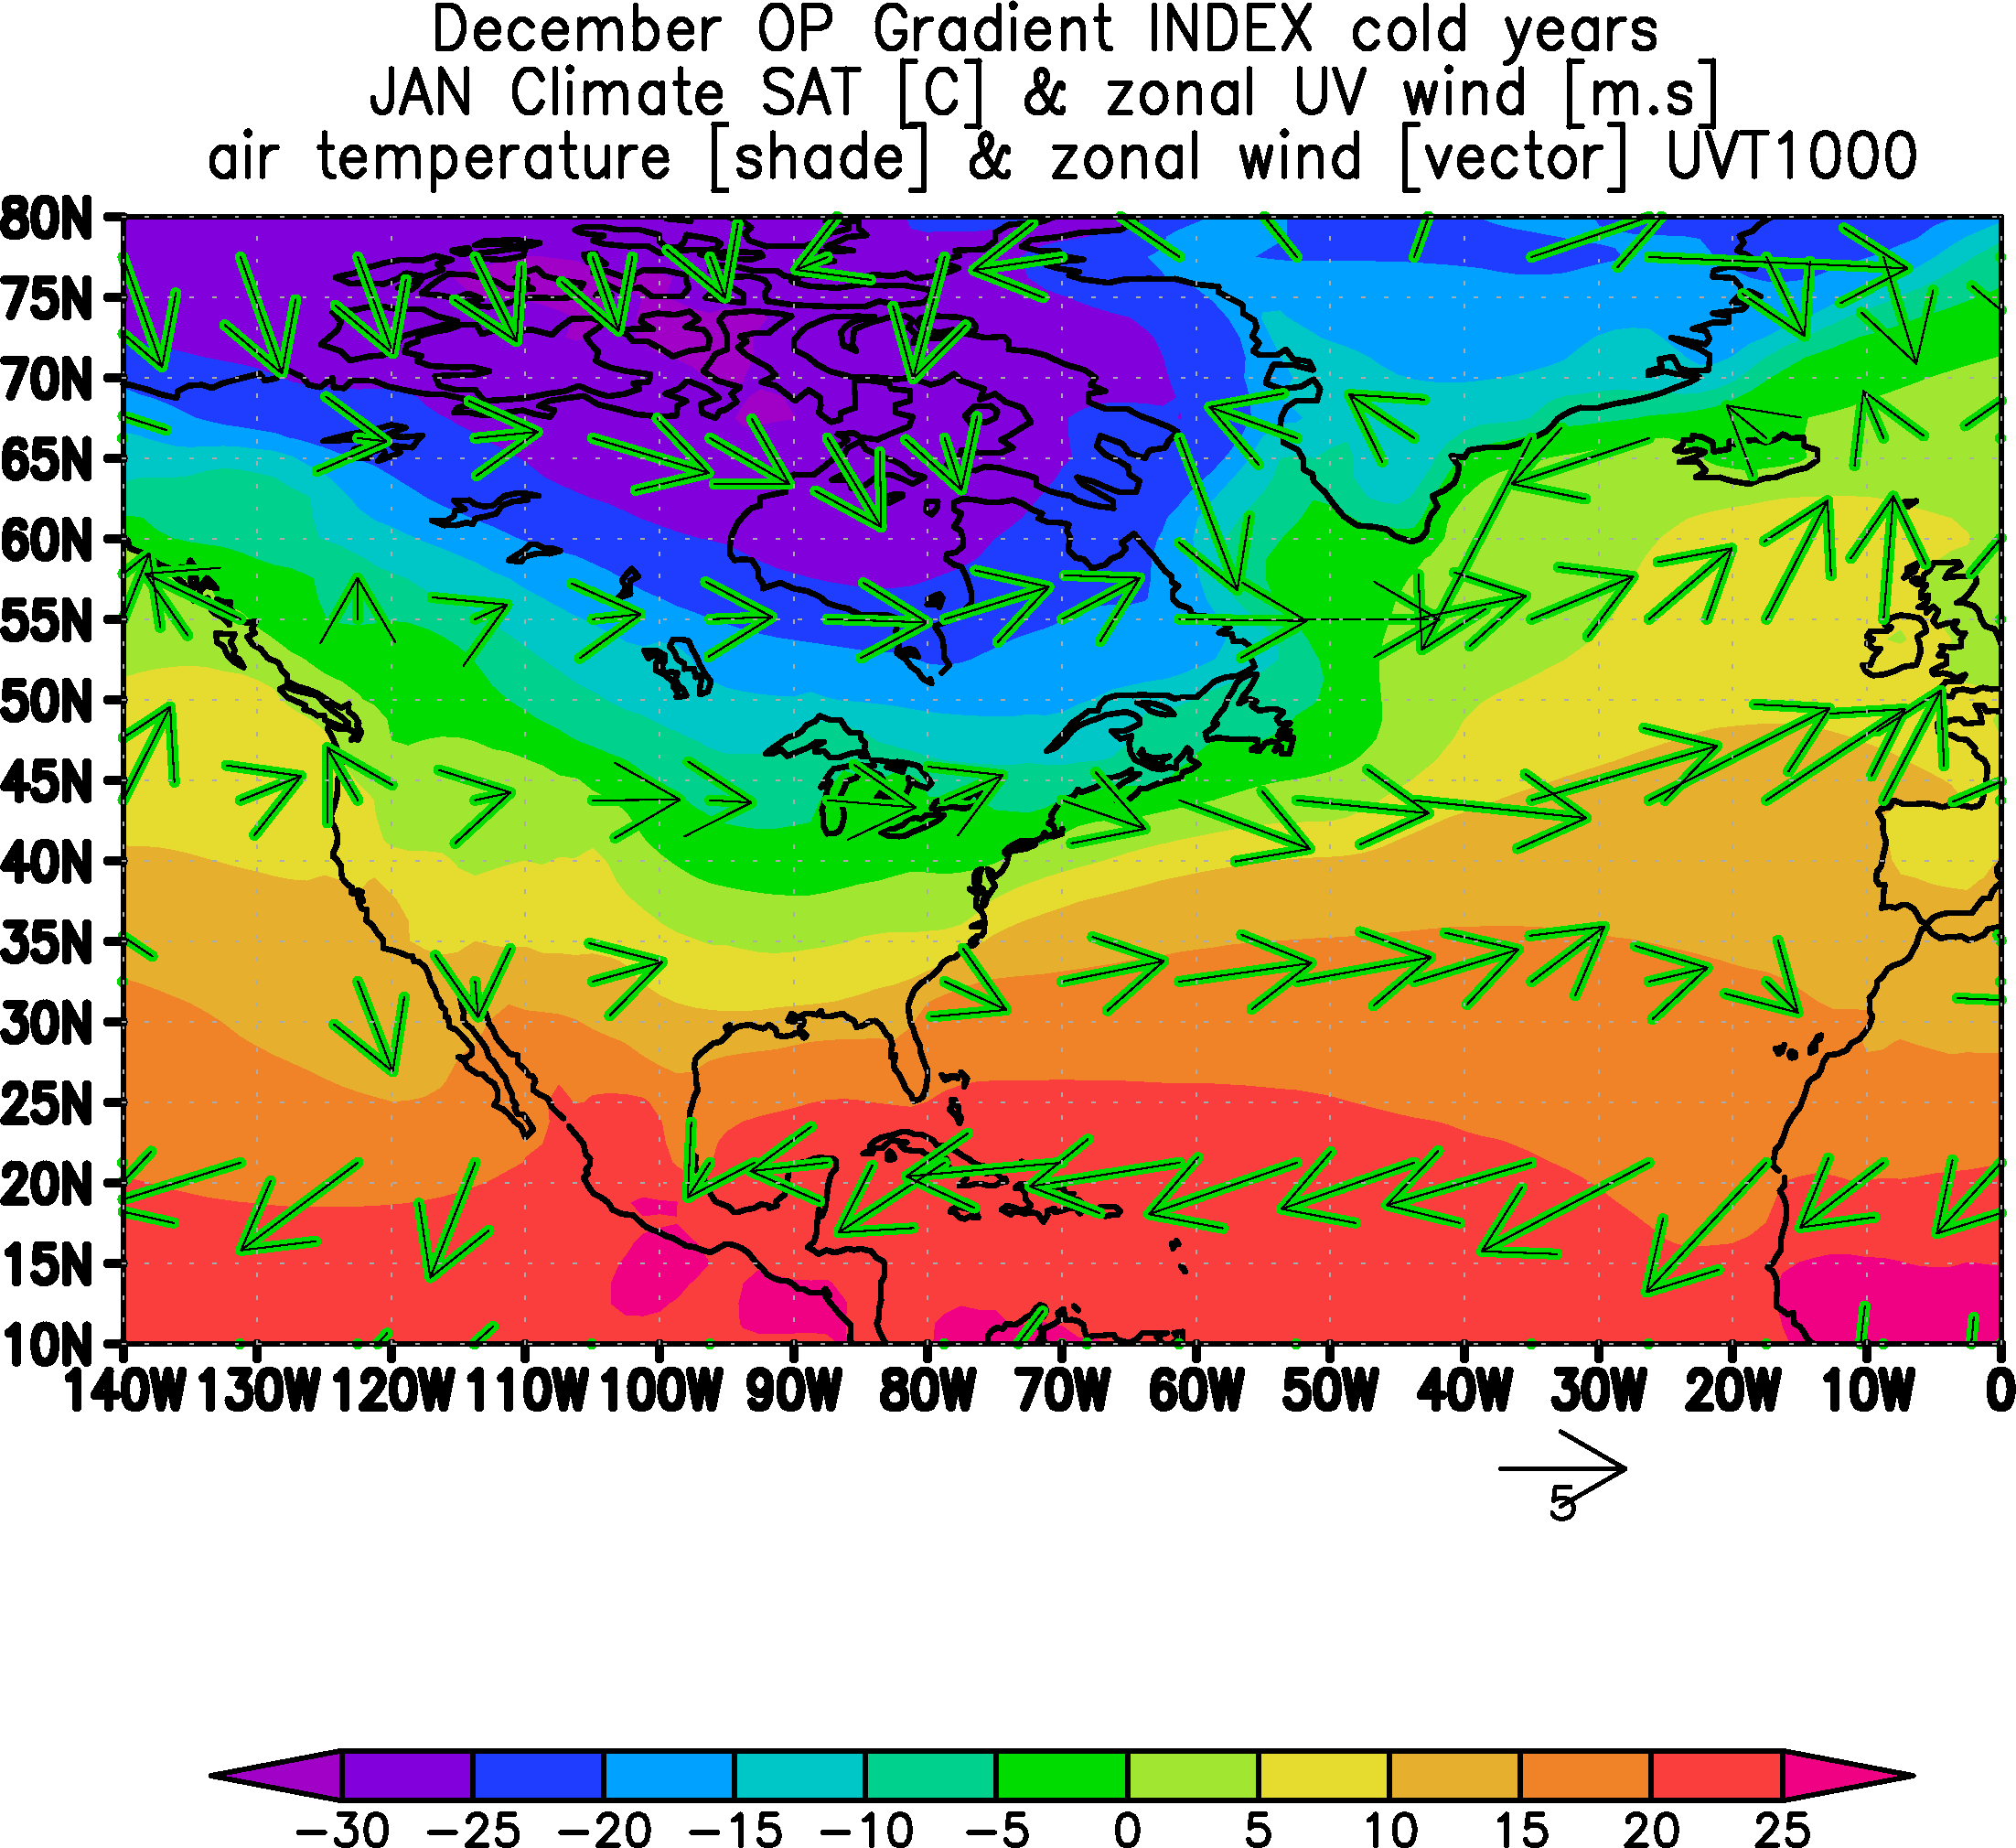
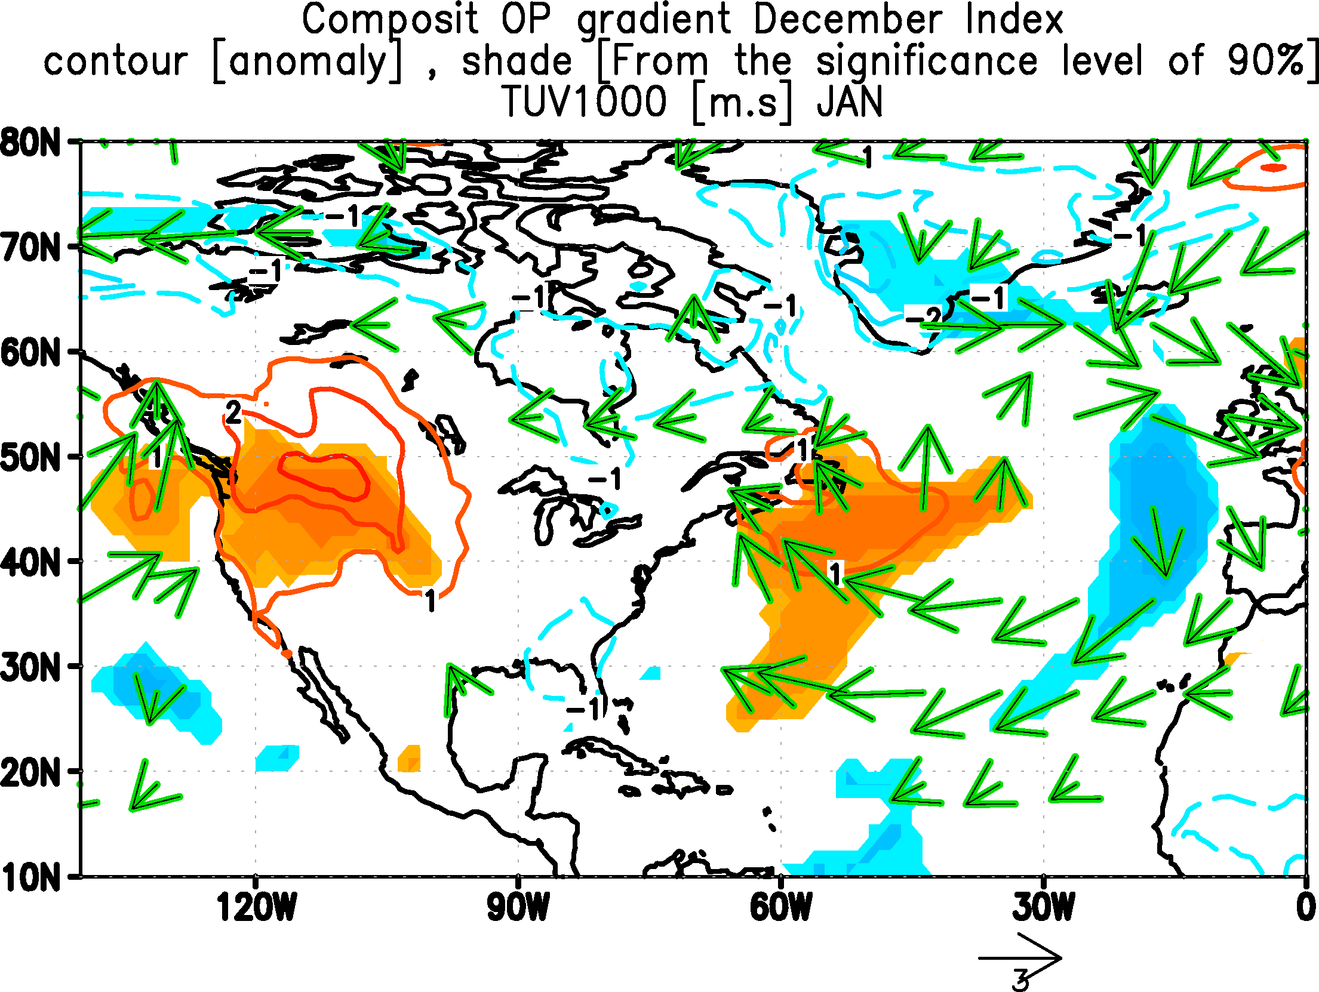
introduction method/data result future work
result
〇
気候値 （12月➡1月 HOT and COLD, Hot-Cold）
HOT年の気候値は南西風や南風であり，暖気が移流しやすい．偏差で
見ると，南からの移流が働く傾向にある．よって，大気が暖まりやすくなる．

Slide 37
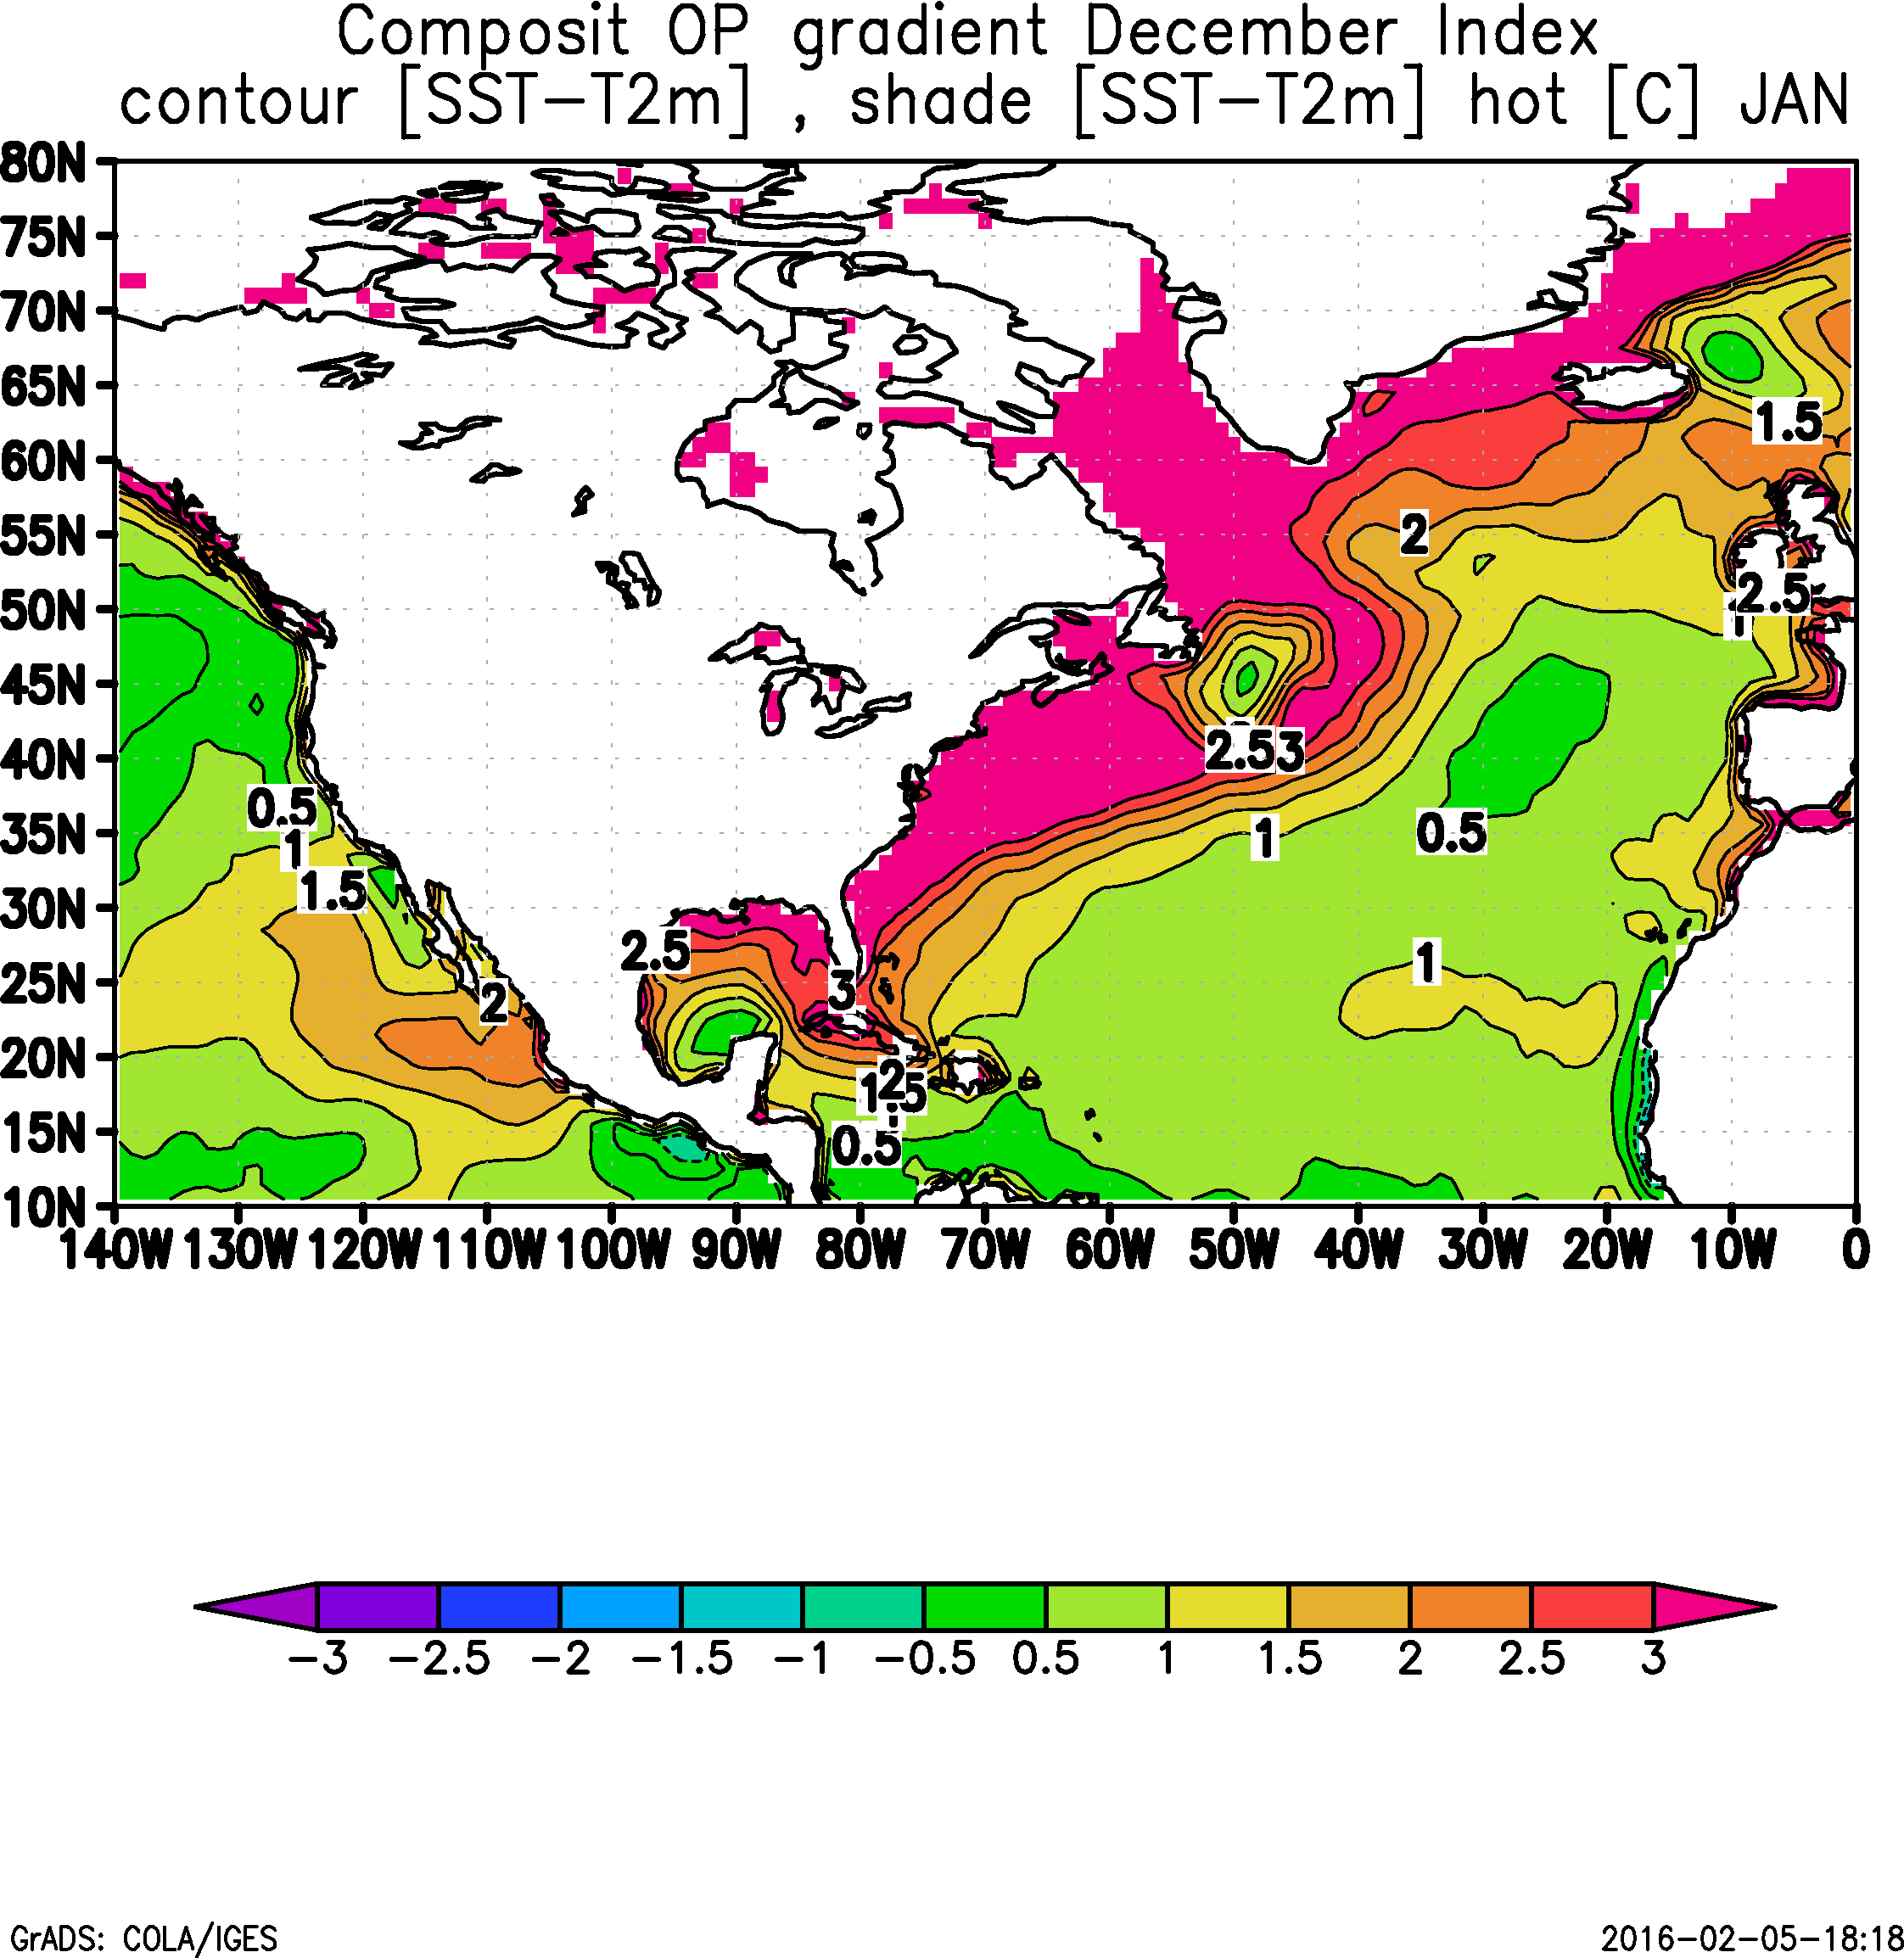
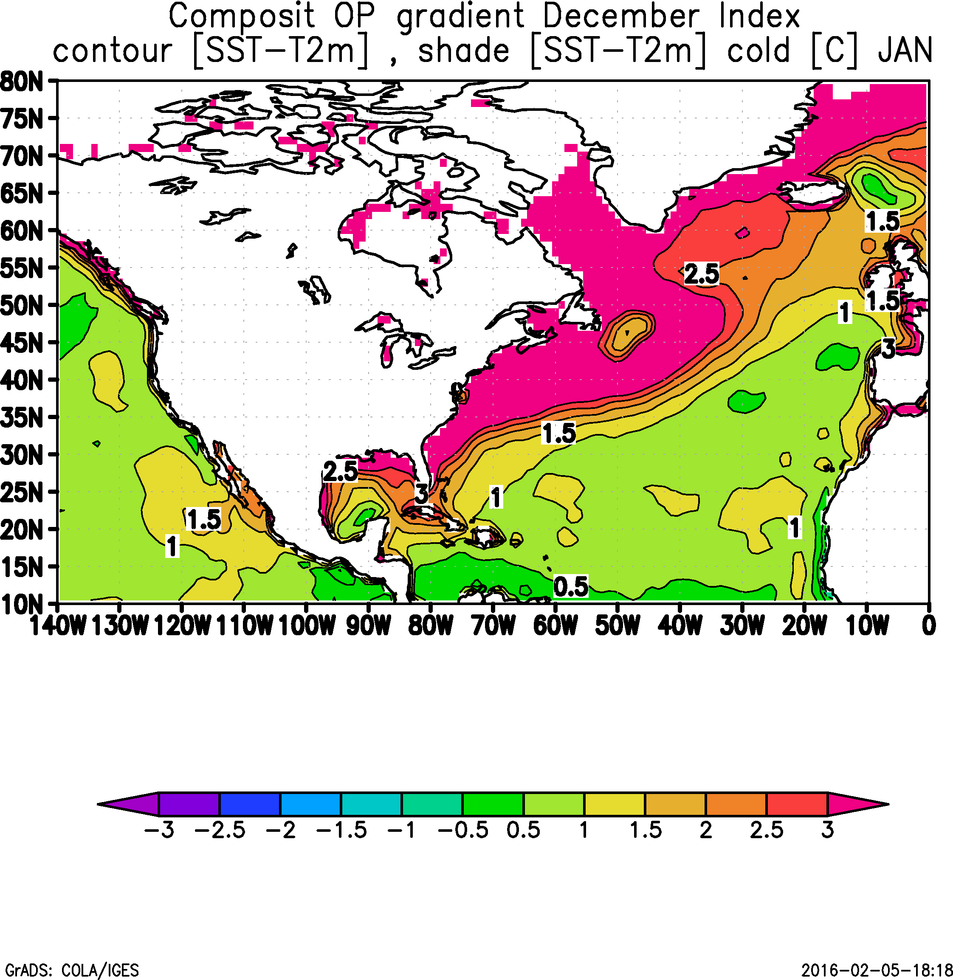
introduction method/data result future work
result
〇
気候値 （12月➡1月 HOT and COLD, Hot - Cold）
HOTもCOLDどちらも海から大気に熱が輸送されている．特にこの領域はメキシコ湾流があるため海から大気への熱輸送が顕著である．しかし，12月の北太平洋南北勾配が大きいほど，1月の北大西洋ではSSTが冷たくなる傾向．
上向き正 ： 海から大気側

Slide 38
introduction method/data result future work
result
〇
気候値 （12月➡1月 HOT and COLD, Hot - Cold）
大気が北大西洋に影響を与えている．熱輸送は大気から海洋であった．

Slide 39
introduction method/data result future work
Future work
東アジアの寒気に着目
➡ なぜ北太平洋の南北勾配が大きいと12・1月東アジアに寒気帯が形成されるのか？

Slide 40
introduction method/data result future work
result
〇
北太平洋が作り出す大気パターン
Z300
0°
12月
12月➡1月
180°
$$Storm track \frac{1}{2}\left(\overline{u^{′^{2}}}+\overline{v^{′^{2}}}\right)$$
12月の移動性高低気圧の弱化域が東に移動することで
12月に陸上の上層で高低気圧傾向であったものが
初期構造（12月の大気場）を維持し，東に輸送した？と考えられる
Z1000

Slide 41
introduction method/data result future work
result
〇
北太平洋が作り出す大気パターン
Z300
0°
12月
12月➡1月
180°
$$Storm track \frac{1}{2}\left(\overline{u^{′^{2}}}+\overline{v^{′^{2}}}\right)$$
12月ジェットの出口付近で高気圧傾向であることからジェットが蛇行し，
移動性高低気圧が弱化されることが考えれる．これが12月に東シナ海上で
波活動度フラックスの発散する原因では？
U300

Slide 42
introduction method/data result future work
result
〇
北太平洋が作り出す大気パターン
バイカル湖
相関係数 ： -0.52
12月北太平洋南北勾配indexと
12月バイカル湖周辺T975indexとは負相関
北太平洋の南北勾配が正（南の方がより暖かい）の時
バイカル湖周辺の温度が冷たい（負）傾向である．

Slide 43
introduction method/data result future work
result
〇
北太平洋が作り出す大気パターン
Eddy heat flux$： \overline{V^{′}∗T^{′}}$
$V^{′},T^{′}$ : 月平均からのずれ
$\overline{V^{′}},\overline{T^{′}}$ : 月平均
7日までのHigh_Passfilterで解析
北太平洋SST温度勾配が大きいほど東アジアで寒くなる傾向があることはわかった．なら，これが大きいほど東アジアのどの位置に寒気がたまる場所があるのかしりたい（上層の擾乱が弱まることによる下層高気圧の輸送もなんとか言えそうなので
それに乗って寒気は運ばれてくるのでは？）
東風が強まりやすくなることから，擾乱が発達しにくくなる．また，温度傾度を解消しようとする❓

Slide 44
introduction method/data result future work
result

Slide 45
introduction method/data result future work
Future work
◎ 今後の予定
① ほかの季節でも寒気は及ぼすのかについて検討する
② 12月の北太平洋の温度勾配が作られる原因について検討する
③ ウラル高気圧の形成要因について検討する
統計処理の結果から，今年の寒気を予測する
Ｂｕｔ ... 今年はエルニーニョ年であるので，どうしようか…

Slide 46
introduction method/data result future work
result
◎ 高緯度ユーラシアに留まる高気圧
12月 海氷密接度
HOT-COLD
12月 T1000(℃) & UV(m/s)
HOT-COLD
カラ海
北太平洋南北勾配が大きいと
カラ海の海氷が減少する．
カラ海SSTが正偏差．海氷減少が
著しい箇所で海から大気に熱が輸送．
低緯度から高緯度側への
暖気輸送により海氷が減少するのでは?
高気圧傾向にある
色：有意水準90％以上 線：偏差

Slide 47
introduction method/data result future work
result
◎ 高緯度ユーラシアに留まる高気圧
12月 カラ海 SST
12月 カラ海 熱フラックス
HOT-COLD
$$W/m^{2}$$
HOT-COLD
カラ海のSSTが正偏差
海から大気へと
熱が輸送されている
海氷減少，暖気移流により
海が暖められる
色：有意水準90％以上 線：偏差

Slide 48
introduction method/data result future work
result

Slide 49
introduction method/data result future work
result
◎ 結論 (12月)
中緯度
伝搬モード
高
擾乱活発化
低
傾圧不安定
冷
高
暖
暖
12月において大陸からの移流により北大西洋が暖まる傾向

Slide 50
introduction method/data result future work
result
◎ 結論 (12月 ➡ 1月)
中緯度
伝搬モード
低
高
高
12月の北太平洋が1月に及ぼす925hPaにおける気温偏差と風偏差
低
暖
冷
12月の暖かい北大西洋が1月の大気に応答し，
東アジアへ波が伝播し，寒冷化傾向になる
色：有意水準90％以上 線：偏差

Slide 51
introduction method/data result future work
result
◎ 結論 (12月)
色：有意水準90％以上 線：偏差 ベクトル：風偏差
中緯度
伝搬モード
擾乱活発化
高
低
低
高
傾圧不安定
冷
高
暖
12月の北太平洋が東アジアに及ぼす925hPaにおける気温と風偏差

Slide 52
introduction method/data result future work
result
◎ 結論 (12月 ➡ 1月)
色：有意水準90％以上 線：偏差
中緯度
伝搬モード
低
高
高
低
冷
冷
12月の北太平洋が1月に及ぼす925hPaにおける気温偏差と風偏差
12月の北太平洋南北勾配が大きいことで1月の北大西洋が冷源になる．傾圧不安定域であることからジェットが蛇行し
東アジアへロスビー波が伝播．1月に寒冷化傾向になる．

Slide 53
introduction method/data result future work
result
〇
北大西洋上での変動(12月➡1月)
12月-index & 1月 海面水温(℃) HOT-COLD
大気と海の温度関係より
大気から海に熱輸送が起こる．
海が冷たいことで
直上では高圧偏差であった.
12月-index & 1月 熱フラックス $（W/m^{2}）$HOT-COLD
12月北太平洋のSST温度勾配が大きいことで
1月の北大西洋ではSSTが負偏差になる．
海が冷たいことで大気は
どう変動するのか？
色：有意水準90％以上 線：偏差 ＊熱フラックスは上向き正

